Slide 1
Seminář pro příjemce výzvy MeS/MeS pro ITI
Administrace ZoR/ŽoP/ŽoZ
Programové období 2021 – 2027, 13. 5. 2025,
Ministerstvo školství, mládeže a tělovýchovy pro informace k prioritě 1 – Výzkum a vývoj

Slide 2
pROGRAM
9:00 – 9:30 – Úvodní slovo – Základní informace k administraci
9:30 – 10:30 – Věcná stránka výzev
10:30 – 10:40 – Přestávka
10:40 – 12:10 – Uplatňování postupů otevřené vědy
12:10 – 13:00 – Obědová pauza
13:00 – 13:30 – Administrace ZoR
13:30 – 15:00 – Administrace ŽoP
15:00 – 15:10 – Přestávka
15:10 – 16:00 – Administrace ŽoZ

Slide 3
Úvodní slovo – základní info k administraci
Administrace projektů výzev MeS/MeS pro ITI

Slide 4
Orientace v pravidlech a postupech
Metodické výklady – dovysvětlení pravidel automatická platnost
(bez přijímání k přílohám PA)
PpŽP:
Způsobilost výdajů souvisejících s účastí členů RT projektu
a osob CS projektu na akcích souvisejících s realizací projektů OP JAK
Způsobilost odpisů DNM v OP JAK
Dokladování uspořádaných akcí
Změna finančních milníků a stanovení nových
v příp. prodloužení realizace
Základní povinnosti v oblasti publicity
SPpŽP:
Rozpad záloh na zdroje financování
Zahájení udržitelnosti
Otevřená věda
Základní parametry projektu
Závazná dle bodu 3., Části V, RoPD
PpŽP – obecná část, verze 3
PpŽP – specifická část, verze 2
MD č. 1 k PpŽP – obecná část, v3
(publicita)
Další důležitá dokumentace – výběr
Seznam obvyklých cen (účinná verze, zpravidla roční aktualizace)
Metodika pro nakládání s majetkem spolufinancovaným z OP JAK
Příručka postupů otevřené vědy
Notes:
https://opjak.cz/dokumenty/
SEZNAM OBVYKLÝCH CEN VYBAVENÍ, UBYTOVÁNÍ A STRAVOVÁNÍ
Obvyklé ceny vybavení se vztahují na vybavení, které bude v rámci projektu využito k běžné kancelářské práci4 . Je-li účel nákupu specifický, Seznam není závazný. Žadateli se doporučuje, aby odůvodnil účel nákupu vybavení přesahujícího obvyklou cenu v žádosti o podporu (resp. v příloze Komentář k rozpočtu). Pořídí-li příjemce vybavení za ceny vyšší, než uvádí Seznam, ale požaduje k proplacení pouze výdaje do výše cen stanovených Seznamem, není odůvodnění vyžadováno. Přesáhnou-li ceny vybavení v rozpočtu v hodnocené žádosti o podporu hodnoty uvedené v Seznamu, neznamená to automaticky, že výdaj je nezpůsobilý nebo nepřiměřený. Hodnotitel zváží účel nakupovaného zboží, který musí být zřejmý z popisu v žádosti o podporu a v souladu s aktivitami a cíli realizovaného projektu. Přesáhnou-li ceny vybavení pořízeného v období realizace hodnoty uvedené v Seznamu, může Řídicí orgán OP JAK požadovat od příjemce zdůvodnění v návaznosti na cíle realizovaného projektu. Příjemce je povinen nakupovat zboží co nejhospodárněji v daném místě a čase. Znamená to, že pokud se obvyklé ceny v čase změní a je vydán aktualizovaný Seznam, je při nákupu vybavení nutné jej respektovat. Za nepostačující je považován případ, kdy příjemce dodržuje pouze jednotkové ceny uvedené v aktuálně platném rozpočtu projektu a nebere v potaz ceny v aktuálně účinném Seznamu.

Slide 5
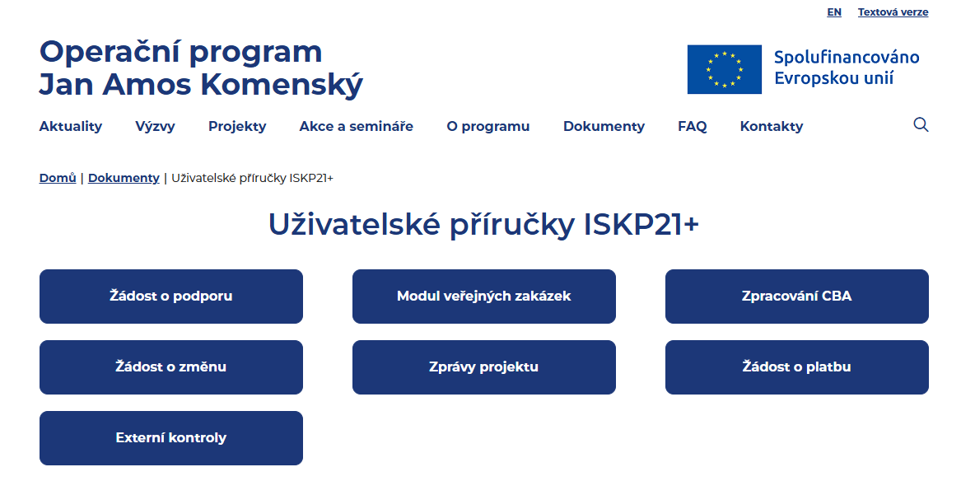
Uživatelské příručky (UP) a práce s nimi
https://opjak.cz/dokumenty/uzivatelske-prirucky-pro-praci-zadatele-prijemce-v-is-kp21/
Videotutoriály MS2021+ - https://opjak.cz/dokumenty/videotutorialy-ms2021/
Pozor na rozdíly nastavení projektů OP VVV (IS KP14+) x OP JAK (IS KP21+)

Slide 6
Veřejné zakázky (VZ)
https://opjak.cz/dokumenty/verejne-zakazky/
Pravidla pro zadávání a kontrolu veřejných zakázek („PpZKVZ“) + další informace pro zadavatele (vzory, stanoviska, upozornění, důležité odkazy…)
Nezbytnost aplikace aktuálně platné a účinné verze PpZKVZ
Pokud došlo přede dnem nabytí účinnosti aktuální verze PpZKVZ k zahájení výběrového řízení* podle předchozí verze PpZKVZ, dokončí se takovéto výběrové řízení dle verze účinné v době zahájení tohoto řízení. PpZKVZ nabývají platnosti dnem jejich zveřejnění na webových stránkách OP, účinnosti nabývají dnem uvedeným v PpZKVZ, nejdříve však v den platnosti.
* Zahájením výběrového řízení se myslí odeslání výzvy k podání nabídek u uzavřené výzvy, nebo uveřejnění oznámení
v případě otevřené výzvy.
Úvod do kontroly VZ a nejčastější pochybení při jejich zadávání
https://www.youtube.com/watch?v=INoRgODwVyQ&ab_channel=OPVVV%2FOPJAK
Notes:
Aktuální verze

Slide 7

Doporučená struktura pro předkládání podkladů ke kontrole vč. vypořádání výzev k doplnění
Když něco nefunguje
či nejsou k dispozici podklady = kontaktovat ŘO
a konzultovat další postup = zefektivnění administrace
Správné rozlišení podkladů ŽoP x ZoR x ŽoZ
Přehlednost, transparentnost, relevance a čitelnost podkladů
Vhodné řazení podkladů
Využití zazipovaných systematických souborů
Předložení všech relevantních informací – průvodní dopis vhodný i v rámci prvotního předložení
Vypořádání všech vznesených připomínek vč. odpovídající zpětné vazby
a doložení všech požadovaných podkladů
Dodržování stanovených lhůt X včasné a odůvodněné žádosti o prodloužení
Notes:
- Kompletní vypořádání připomínek, příp. včasné řešení nemožnosti jejich vypořádání
- Doporučená struktura vkládaných příloh k žádosti o platbu/zpráv o realizaci v UP
Str. 124/125 PpŽP
Prodloužení lhůty pro předložení zprávy projektu – pokud ze strany příjemce nelze z důvodu hodného zvláštního zřetele dodržet lhůtu pro předložení zprávy projektu, může požádat prostřednictvím interní depeše o prodloužení této lhůty, a to minimálně 1 pracovní den před jejím vypršením. ŘO posoudí relevantnost zdůvodnění a informuje příjemce prostřednictvím interní depeše o vyhovění či nevyhovění jeho žádosti. V případě vyhovění je příjemci stanovena prodloužená lhůta v délce maximálně 10 pracovních dní ode dne následujícího po dni, kdy měla být zpráva projektu předložena v řádném termínu. O prodloužení lhůty lze požádat maximálně třikrát v rámci administrace jedné zprávy projektu a musí být i nadále zajištěna plynulá realizace a administrace projektu. Nedodržení náhradní lhůty bude považováno za podezření na porušení rozpočtové kázně v souladu s kap. 10.

Slide 8
Finanční rozpady – Přehled zdrojů financování
ERDF, ex ante financování projektu (vs. ex post z pohledu fin. GBER)
Kategorie regionu: MRR : PRR : VRR; 26 % : 43 % : 31%
Výše fin. GBER vč. zohlednění 50% spolufinancování, bez investičních výdajů
  Zohlednění údajů v obr. Veřejná podpora
Projekt s INV vč. fin. GBER => Metodický výklad k rozpadu záloh
Rozpad zálohových plateb vs. vyúčtování => celkový rozpad vs. dle typu subjektu
 | EU | SR | Vlastní podíl
 | DOTAČNÍ ČÁST |  | x
"Klasický rozpad" bez fin. GBER (příjemce není OSS/PO OSS) | 64,60% | 30,40% | 5,00%
Projekt bez INV vč. fin. GBER např. | 57,94169185763140% | 20,40159249385960% | 21,65671564850890%
Notes:
Specifický cíl: Rozvoj a posilování výzkumných a inovačních kapacit a zavádění pokročilých technologií
Priorita: Výzkum a vývoj
Cíl politiky: Inteligentnější Evropa

Slide 9
Zjednodušené metody vykazování (ZMV)
Kap. 8.2 a 5.9.1 PpŽP/SPpŽP
V rámci MeS/MeS pro ITI existují tyto formy ZMV:
Jednotkové náklady (rozp. kap. 1.1.1.3) – „b2“ (metoda „1720“) – pro odborný tým (pouze pokud byla forma vykazování vybrána v žádosti o podporu, změna zamce = PZ významná)
Jednorázové částky (rozp. kap. 1.1.1.2, resp. 1.1.2.1), AT mimo VPo a AT GBER
– „b1“ – pro administrativní tým; v rozpočtu NELZE přesouvat
Paušální náklady (rozp. kap. 1.1.3) – 7 % z kap. 1.1.1 - Výdaje tvořící základ pro výpočet paušálních nákladů
Důkladné rozlišování přímých nákladů a ZMV, zejména paušálních nákladů
Notes:
Dle pravidel konkrétní výzvy, různé kombinace.
Paušální náklady (nejčastější), blíže viz str. 230 a dále PpŽP – obecná část, v3:
Veškeré náklady spojené s činností „podpůrného projektového týmu“ – pozor např. na výdaje za právní poradenství (osobní N i služby) – v rámci přímých nákladů pouze právní poradenství poskytované osobám CS ze strany členů odborného týmu projektu v rámci realizace odborných aktivit projektu, a dále o práce právníků na tvorbě výstupů projektu ostatní „obecné“ právní poradenství/služby jsou součástí paušálu
Náklady na tuzemské cestovné všech členů „hlavního projektového týmu“,
Náklady na zahraniční cesty všech členů administrativního týmu, jež jsou součástí „hlavního projektového týmu“,
Náklady na vzdělávání všech členů administrativního týmu, jež jsou součástí „hlavního projektového týmu“,
Náklady na stravenky a stravenkový paušál pro členy „hlavního projektového týmu“,
Náklady na provoz a údržbu kanceláří a souvisejících prostor (sociální zařízení, kuchyňky, chodby, výtahy apod.) pro činnost „hlavního projektového týmu“ (nezahrnuje náklady na specializované prostory výzkumných center a infrastruktur a učebny),
Další náklady (nákup kancelářského materiálu, bankovní poplatky, pojištění majetku, správní poplatky, zajištění publicity …).

Slide 10
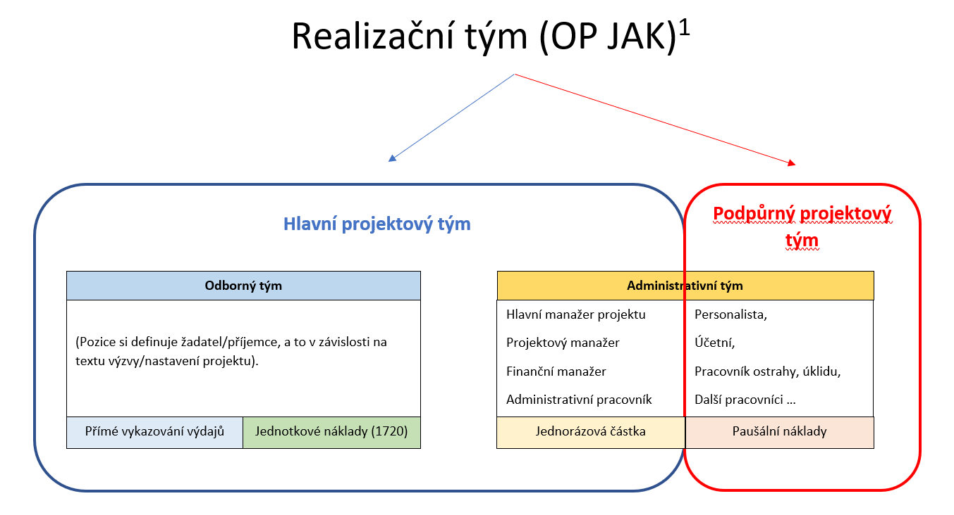

Slide 11
Zjednodušené metody vykazování (ZMV)
Základní principy kontroly dotací financovaných formou zjednodušených metod vykazování ze strany finančních úřadů v rámci správy odvodu za porušení rozpočtové kázně – stanovisko GFŘ k dispozici ZDE
„Nevyčerpané“ výdaje v rámci zjednodušených metod vykazování
Částky a sazby ZMV stanovené na základě správné metodiky představují spolehlivou náhradu skutečných výdajů – přefinancování nebo podfinancování projektů je akceptovatelné (nadměrná kompenzace nepředstavuje zisk)
Pokud prostředky poskytnuté na financování paušálních výdajů převyšují skutečnou výši paušálních výdajů příjemce dotace, zůstávají příjemci dotace a považují
se za vyčerpané/použité v rozsahu, v němž byly splněny podmínky pro jejich poskytnutí stanovené RoPD.
Pravidlo „Všechno nebo nic“ z pohledu ne/způsobilosti výdajů

Slide 12
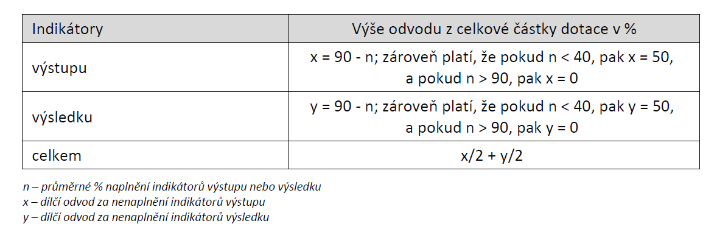
Porušení rozpočtové kázně
Konkrétní celkový výčet viz Část IV RoPD (v souladu s dalšími ustanoveními RoPD)
Nárokované nezpůsobilé výdaje či porušení PpZKVZ
Neplnění finančních milníků (0,05 % z dotace za každý nesplněný FM)
Porušení stanovených povinností (10 000 Kč za každé porušení)
Nenaplnění cílových hodnot indikátorů projektu
Neplnění pravidel publicity (0,01 až 1 % z dotace dle typu pochybení)

Slide 13
Efektivní komunikace
ŘO
Konzultace
Uživatelská podpora
DALŠÍ SUBJEKTY/
KONTROLY
KnM
+
Interní
Externí – záložka Kontrol (postup v UP)
PARTNEŘI
Primárně přes Admin
Věcná spolupráce
Finanční spolupráce
Komunikace
a konzultace
Spolupráce
s ŘO
Primární komunikace/konzultace s Admin projektu, v relevantních případech VeO
Nezbytná auditní stopa v rámci MS2021+
Interní depeše je nezbytné odesílat z profilu
daného projektu (příp. detailu navázaného
projektu, např. ŽoZ, VZ aj.)
Výše uvedené nijak neomezuje vhodnou
e-mailovou a telefonickou komunikaci
vč. domluvy osobních/Teams konzultací
Uživatelská podpora
  TP – kontakty dodavatele viz UP, ServiceDesk
  VZ – OPJAK_Veřejné zakázky*skk
  Připomínky – OPJAK_Připomínky*skk
Notes:
Dohledatelnost komunikace a auditní stopa
Další subjekty/kontroly – externí (AO, EÚD, NKÚ…) = samostatná evidence modul Kontrol, KnM + Interní kontroly – bez evidence v modulu Kontrol ze strany příjemce – avšak nezbytný popis v rámci příslušné ZoR

Slide 14
Dotazy a odpovědi

Slide 15
Věcná stránka výzev
Administrace projektů výzev MeS/MeS pro ITI

Slide 16

Základní informace
Cíl politiky: 1 – Konkurenceschopnější a inteligentnější Evropa díky podpoře inovativní a inteligentní ekonomické transformace
a regionálního propojení IKT
Priorita: 1 – Výzkum a vývoj
Specifický cíl: 1.1 – Rozvoj a posilování výzkumných a inovačních kapacit
a zavádění pokročilých technologií
Typ podporovaných individuální/individuální integrovaný projekt, RIS3 projekt
operací/projektů:
Veřejná podpora: Subjekty splňující definici VO dle Rámce – podpora nemá charakter VePo; subjekty nesplňující definici VO dle Rámce – průmyslový a/nebo základní (orientovaný) výzkum
Fond: ERDF

Slide 17
Základní informace k výzvě
Věcné zaměření výzvy
Rozvoj aplikačního potenciálu výzkumných organizací (dále jen „VO“), a to zejména prostřednictvím navázání či prohloubení spolupráce se subjekty z aplikační sféry.
Cílem takto vytvořené spolupráce je posílení schopnosti zapojených subjektů vytvářet a následně efektivně využívat výsledky výzkumu a vývoje v praxi.
Cílem výzvy je podpora spolupráce mezi VO a aplikační sférou s důrazem na konkrétní společné výzkumné záměry, budoucí aplikovatelnost výsledků a budování dlouhodobého partnerství.

Slide 18
Aktivity výzvy
POVINNÉ AKTIVITY
Aktivita 1 Řízení projektu
Aktivita 2 Vytvoření, realizace, či prohloubení spolupráce mezi VO a aplikační sférou
Aktivita 3 Realizace orientovaného výzkumu ve spolupráci se subjekty aplikační sféry
VOLITELNÉ AKTIVITY
Aktivita 4 Příprava společně zpracovaných projektových žádostí se subjekty z aplikační sféry do národních i mezinárodních grantových schémat souvisejících s aktivitami
a zaměřením projektu
Aktivita 5 Modernizace infrastruktury a pořízení nezbytného vybavení
Aktivita 6 Zapojení zástupců aplikační sféry do výuky, včetně vedení studentských prací

Slide 19
Základní informace k aktivitám I
Cílové skupiny:
Pracovníci výzkumných organizací, studenti VŠ, pracovníci aplikačního sektoru, výzkumní pracovníci v soukromém sektoru
Územní způsobilost:
Přípustným místem realizace je území České republiky
Aktivity projektu č. 2, 3, 4 a 6 mohou být realizovány i mimo území České republiky, a to na území EU, dále na území států, které jsou součástí skupiny zemí přidružených k účasti v programu Horizont Evropa a na území Spojeného království Velké Británie a Severního Irska
Vybrané dílčí části aktivit projektu č. 2, 3, 4 a 6 je možné realizovat i mimo území ČR (EU i mimo EU). Mezi takovéto dílčí činnosti lze například uvést krátkodobé výjezdy na konference, workshopy, networking, sběr vzorků v zahraničí apod.
Notes:
- Cílovou skupinou tedy nejsou např. studenti středních škol apod. (KA 6 Zapojení zástupců aplikační sféry do výuky)

Slide 20
Základní informace k aktivitám II
Zapojení subjektu dle GBER pouze v rámci aktivity 1 Řízení projektu a 3 Realizace orientovaného výzkumu ve spolupráci se subjekty aplikační sféry
Pro zahraniční partnery, kteří jsou VO, tj. jsou subjekty podpořenými mimo režim veřejné podpory, platí:
Subjektům budou hrazeny způsobilé výdaje spojené s jejich zapojením do realizace aktivit 1, 2, 3, 4 a 6.
Aktivita 6 je způsobilá pouze na území ČR (tj. zástupce zahraničního partnera může provádět výuku pouze na území ČR).
Partneři bez finančního příspěvku se mohou podílet na všech aktivitách projektu.

Slide 21
Aktivita 2
Vytvoření, realizace, či prohloubení spolupráce mezi výzkumnými organizacemi
a aplikační sférou
Minimální partnerství s jedním subjektem aplikační sféry, který nesplňuje definici VO dle Rámce pro podporu VaVaI – po celou dobu realizace projektu
podpora navazování a realizace spolupráce mezi VO a subjekty aplikační sféry -> aby bylo na VO vybudováno a rozvíjeno vhodné institucionální zázemí pro vznik a posilování dlouhodobých vztahů s aplikační sférou, a to včetně mezinárodní spolupráce
!!! NELZE realizovat výzkum jménem podniků → přenos znalostí a informací musí být vždy obousměrný
Zapojení pracovníků v oblasti transferu technologií/znalostí, kterými VO disponuje

Slide 22
Aktivita 3
Realizace orientovaného výzkumu ve spolupráci se subjekty aplikační sféry
Realizace výzkumných záměrů, které mají potenciál obstát se srovnatelným kvalitním mezinárodním výzkumem v oboru
Nemohou být zahrnuty výzkumné záměry realizující pouze základní výzkum typu badatelského výzkumu či blue sky research. Do projektu naopak budou zařazeny výzkumné záměry, které realizují orientovaný výzkum a/nebo průmyslový výzkum
Předpokládá se, že výsledky projektu budou po ukončení realizace projektu dále dopracovány tak, aby mohly být následně uvedeny do praxe. Realizace projektu není tímto budoucím aplikačním dopracováním podmíněna
Související povinnosti – otevřená věda + genderová témata
Notes:
Vychází z rozlišení základního výzkumu na badatelský výzkum (experimentální nebo teoretické práce, které jsou v prvé řadě zaměřeny na získávání nových poznatků o nejzákladnějších příčinách jevů a pozorovatelných skutečností, aniž by se však zabývaly otázkami užití a vyžití těchto poznatků) a cílený/orientovaný výzkum (experimentální a teoretické práce k získání nových poznatků, ale zcela jednoznačně zaměřených na specifické, konkrétní předem stanovené cíle využití)
Průmyslový výzkum
Plánovaný výzkum nebo kritické šetření zaměřené na získání nových poznatků a dovedností pro vývoj nových výrobků, postupů nebo služeb nebo k podstatnému zdokonalení stávajících výrobků, postupů nebo služeb, včetně digitálních produktů, procesů nebo služeb, v jakékoli oblasti, technologii, průmyslovém či jiném odvětví (mj. včetně digitálních odvětví a technologií, jako je superpočítání, kvantové technologie, technologie blockchain, umělá inteligence, kybernetická bezpečnost, data velkého objemu a technologie cloud computingu). Zahrnuje vytváření dílčích částí složitých systémů a může zahrnovat výrobu prototypů v laboratorním prostředí nebo v prostředí se simulovaným rozhraním se stávajícími systémy a rovněž výrobu pilotních linek, je-li to nezbytné pro průmyslový výzkum, a zejména pro obecné ověřování technologie.

Slide 23
vyloučené aktivity
Nová výstavba, nákupy nemovitých věcí, dobudování či rekonstrukce prostor (povoleny jsou pouze nutné úpravy prostor spojené s instalací potřebného zařízení);
aktivity související s dopracováním a uvedením produktu na trh včetně marketingových studií a průzkumů trhu, provádění smluvního výzkumu nebo poskytování výzkumných služeb příjemcem nebo partnerem v rámci projektových aktivit;
experimentální vývoj;
tvorba studijních programů a vzdělávání v soft skills.
Notes:
Spolupráce mezi VO a subjektem aplikační sféry (SAS) probíhá formou účinné spolupráce. Nesmí se jednat o náhradu smluvního výzkumu pro SAS, tedy pro řešení pro jeden konkrétní subjekt. Musí být vyjasněna majetková práva k vniklému DV, na základě právě účinné spolupráce – tj. oba/všechny podílející se subjekty mají podíl.

Slide 24
Monitorovací indikátory

Slide 25
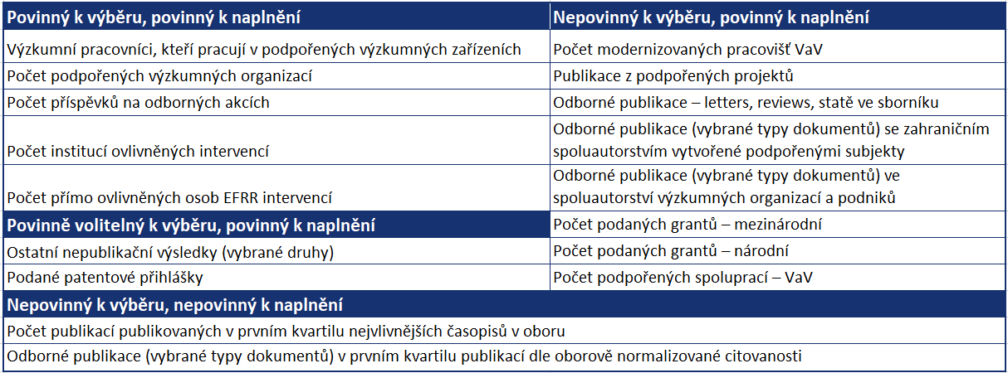

Slide 26
Monitorovací indikátory
Povinné k výběru povinné k naplnění
205 002 Výzkumní pracovníci, kteří pracují v podpořených výzkumných zařízeních
Sleduje se FTE výzkumných pracovníků zahrnutých do odborného týmu (max. 1,0 FTE na osobu).
Vykazuje se pouze v prvním roce realizace projektu do „soupisky pracovníků“
Dokládá se kopií pracovní smlouvy výzkumníka (popř. DPP, DPČ).
244 021 Počet přímo ovlivněných osob EFRR intervencí
Sleduje se počet osob (headcount), na které má intervence dopad (za celou dobu realizace).
Pracovníci, kteří jsou členy odborného týmu (osoby v pracovně právním vztahu s příjemcem/partnerem)
Každá osoba se započítá pouze jedenkrát, vykazuje se do „soupisky pracovníků“.
Notes:
Výzkumní pracovníci, kteří pracují: V příslušné ZoR doloží příjemce přílohu „Soupiska pracovníků“,
Počet podpořených VO:
tj. příjemce a partneři s finančním příspěvkem, kteří jsou VO – tj. splňují definici výzkumné organizace dle Rámce pro státní podporu výzkumu, vývoje a inovací.

Slide 27
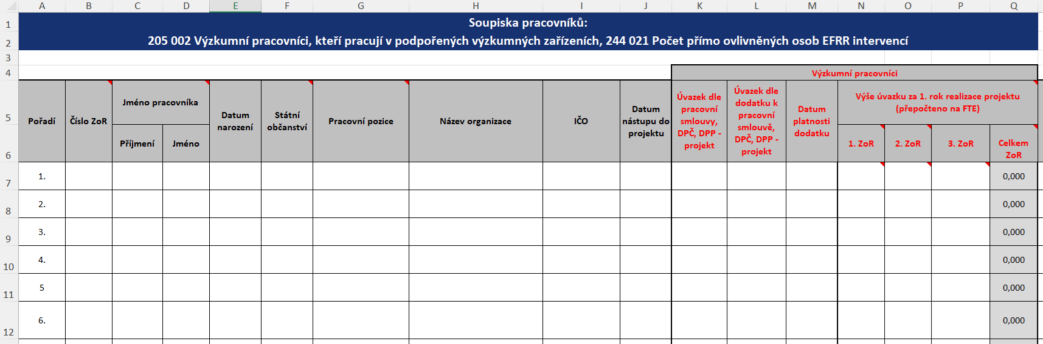
205 002 Výzkumní pracovníci, kteří pracují v podpořených výzkumných zařízeních
244 021 Počet přímo ovlivněných osob EFRR intervencí

Slide 28
indikátory
Povinné k výběru povinné k naplnění
Neuvádí se do soupisky
244 001 Počet podpořených výzkumných organizací
Subjekt žadatele a partnera/partnerů s finančním příspěvkem.
Vykazuje se v 1. ZoR.
Dokladuje se partnerskými smlouvami (pokud nebyly doloženy s žádostí o podporu).
244 011 Počet institucí ovlivněných intervencí
Počet institucí, na které má intervence prostřednictvím realizovaného projektu dopad.
Instituce příjemce/partnerů s/bez finančního příspěvku.
Vykazuje se v ZZoR.
Dokladuje se partnerskými smlouvami (pokud nebyly doloženy s žádostí o podporu).

Slide 29
Monitorovací indikátory
Povinné k výběru povinné k naplnění
210 181 Počet příspěvků na odborných akcích
Konference/kongresy/workshopy apod. určené odborné veřejnosti konané
v době realizace projektu
Forma – prezentace/poster
Věcná návaznost na projekt
Provázanost s odborným týmem – příspěvek je prezentován členem odborného týmu (nebo zástupcem příjemce/partnera)
Započítávají se i příspěvky z akcí organizovaných příjemcem/partnerem
Dokládá se např. programem/seznamem účastníků “poster session“/potvrzením pořadatele konference/doložením ppt prezentace/fotodokumentací/apod.

Slide 30
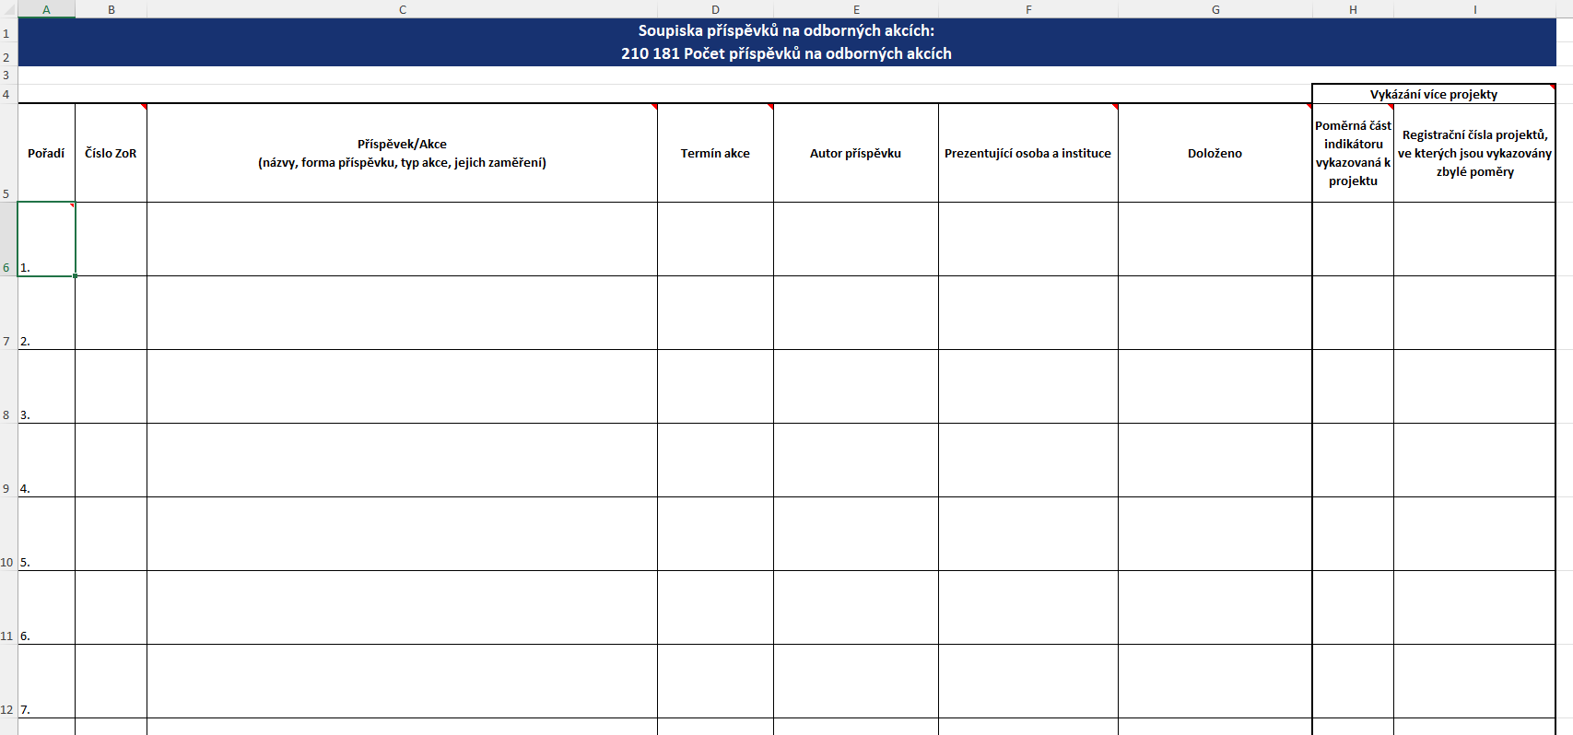
210 181 Počet příspěvků na odborných akcích

Slide 31
Monitorovací indikátory nepovinné k výběru povinné k naplnění
214 021 Publikace z podpořených projektů
Article, book chapter, book bez ohledu na uveřejnění do konkrétní databáze
Věcná návaznost na projekt
Alespoň jeden z autorů je členem odborného týmu
Publikace musí být doporučena k vydání na základě peer review procesu
Kdy se započítá: Zveřejněna/ukončen peer review proces s kladným výsledkem
V případě vykázání ve vícero projektech OP JAK/OP VVV bude započítána pouze poměrná část dle dohody mezi projekty
Vykazuje se průběžně v průběhu realizace a v 1. roce udržitelnosti

Slide 32
Monitorovací indikátory nepovinné k výběru povinné k naplnění
214 022 Odborné publikace – letters, reviews, statě ve sborníku
Letter, review, stať ve sborníku bez ohledu na uveřejnění do konkrétní databáze
Věcná návaznost na projekt
Alespoň jeden z autorů je členem odborného týmu
Publikace musí být doporučena k vydání na základě peer review procesu (podána nejdříve v den zahájení realizace projektu)
Kdy se započítá: Zveřejněna/ukončen peer review proces s kladným výsledkem
V případě vykázání ve vícero projektech OP JAK/OP VVV bude započítána pouze poměrná část dle dohody mezi projekty
Vykazuje se průběžně v průběhu realizace a v 1. roce udržitelnosti

Slide 33
Monitorovací indikátory nepovinné k výběru povinné k naplnění
214 023 Odborné publikace (vybrané typy dokumentů) se zahraničním spoluautorstvím vytvořené podpořenými subjekty
Article, book chapter, book, letter, review, conference paper/conference proceeding bez ohledu
na uveřejnění do konkrétní databáze
Alespoň jeden z autorů je členem odborného týmu + účast zahraničního spoluautora, který není zároveň
v odborném týmu
Publikace musí být doporučena k vydání na základě peer review procesu
Kdy se započítá: Zveřejněna/ukončen peer review proces s kladným výsledkem
Do peer review procesu podána nejdříve v den zahájení fyzické realizace projektu
Vykazuje se průběžně v průběhu realizace a v 1. roce udržitelnosti
V případě vykázání ve vícero projektech OP JAK/OP VVV bude započítána pouze poměrná část dle dohody mezi projekty
Indikátor je podmnožinou indikátorů 214 021 a 214 022, je s nimi svázaný
Notes:
214 021 Publikace z podpořených projektů
214 022 Odborné publikace – letters, reviews, statě ve sborníku

Slide 34
Monitorovací indikátory nepovinné k výběru povinné k naplnění
214 024 Odborné publikace (vybrané typy dokumentů) ve spoluautorství výzkumných organizací a podniků
Article, Book, Book chapter, Letter, Review, Stať ve sborníku bez ohledu na uveřejnění do konkrétní databáze
Věcná návaznost na projekt
Alespoň jeden z autorů je členem odborného týmu a alespoň jedním je zástupce ze soukromého podniku
Publikace musí být doporučena k vydání na základě peer review procesu (podána nejdříve v den zahájení realizace projektu)
Vykazuje se průběžně v průběhu realizace a v 1. roce udržitelnosti
V případě vykázání ve vícero projektech OP JAK/OP VVV bude započítána pouze poměrná část dle dohody mezi projekty
Indikátor je podmnožinou indikátorů 214 021 a 214 022, je s nimi svázaný

Slide 35
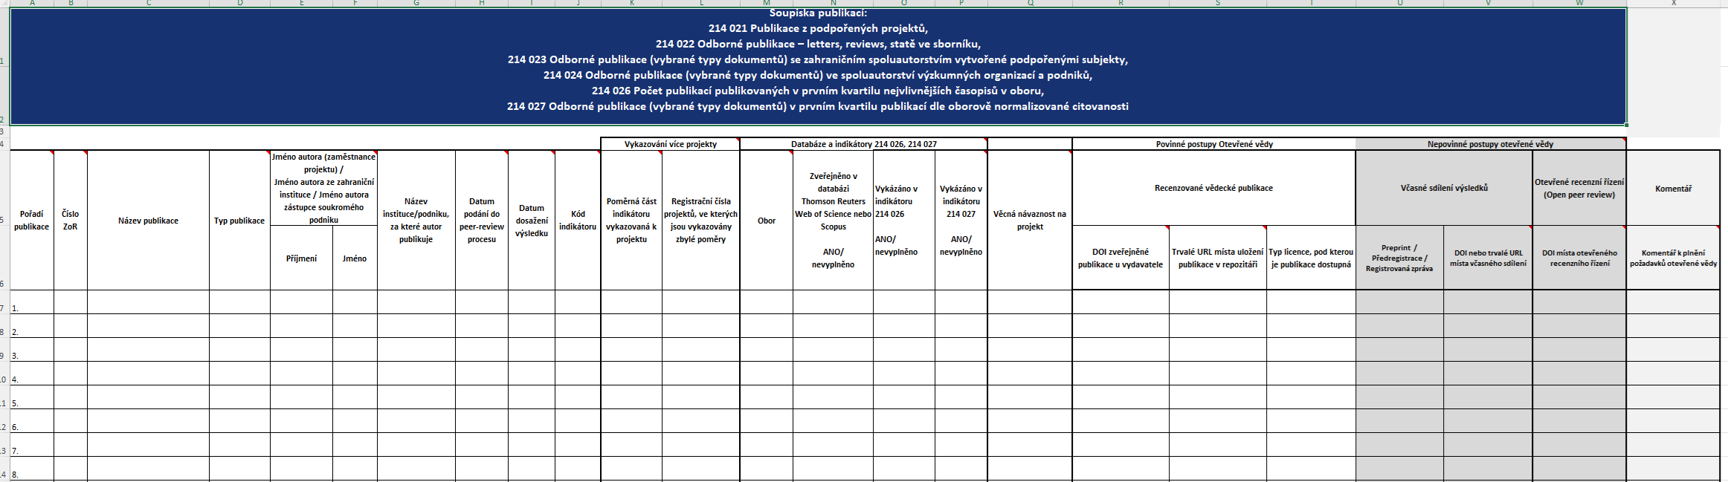

Slide 36
Monitorovací indikátory povinné k výběru nepovinné k naplnění
214 026 Počet publikací publikovaných v prvním kvartilu nejvlivnějších časopisů
v oboru
Article, letter a review evidované v databázi SCOPUS/Web of Science
Publikace vydané v časopisech zařazených do 1.Q nejvlivnějších v oboru dle Article Influence Score (AIS) / Scimago Journal Ranks (SJR) – v roce vydání publikace
Věcná návaznost na projekt
Alespoň jeden z autorů je členem odborného týmu
Publikace musí být vydána nejpozději v 1. roce udržitelnosti na základě peer review procesu (podána nejdříve v den zahájení realizace projektu)
Vykazuje se průběžně v průběhu realizace a v 1. roce udržitelnosti

Slide 37
Monitorovací indikátory povinné k výběru nepovinné k naplnění
214 027 Odborné publikace (vybrané typy dokumentů) v prvním kvartilu publikací dle oborově normalizované citovanosti
Article, letter a review evidované v databázi SCOPUS/Web of Science
Percentil citovanosti článku ze všech článků v daném oboru dle WoS-InCites a Scopus
Věcná návaznost na projekt
Alespoň jeden z autorů je členem odborného týmu
Publikace musí být vydána nejpozději v 1. roce udržitelnosti na základě peer review procesu (podána nejdříve v den zahájení realizace projektu)
Vykazuje se jednorázově na konci období udržitelnosti

Slide 38
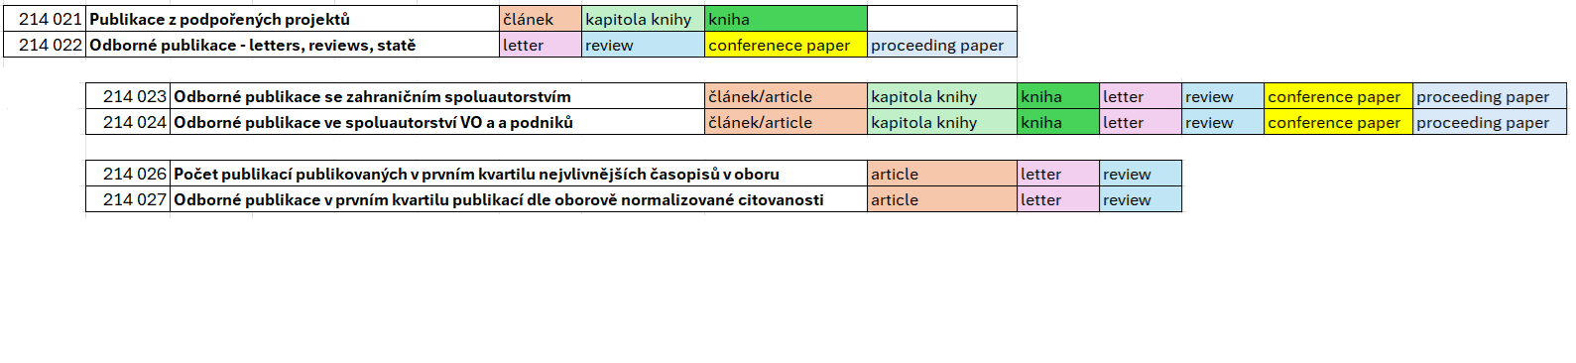

Slide 39
Monitorovací indikátory nepovinné k výběru povinné k naplnění
203 111 Počet podaných grantů – národních ½
Povinná vazba na aktivitu 4 Příprava společně zpracovaných projektových žádostí…
Započítávají se podané grantové žádosti, které úspěšně prošly prvotní fází kontroly formálních náležitostí a přijatelnosti, případně obdobné kontroly.
Grantové žádosti podané do národních výzkumných, vývojových či inovačních programů
Národním výzkumným, vývojovým či inovačním programem se rozumí takový program, v němž mohou jako hlavní uchazeči soutěžit pouze instituce z ČR (sídlo, provozovnu nebo pobočku v ČR), a to bez ohledu na to, zda je poskytovatelem český nebo zahraniční subjekt
Zároveň platí, že národním výzkumným, vývojovým či inovačním programem je takový program, kde není povinně vyžadováno partnerství se zahraničním subjektem
Věcná souvislost s projektem

Slide 40
Monitorovací indikátory nepovinné k výběru povinné k naplnění
203 111 Počet podaných grantů – národních 2/2
K podání došlo v době realizace podpořeného projektu z OP JAK
Národní soutěže ve formě výhry a/nebo získání přístrojového/výpočetního času a/nebo finančního nástroje
Do podané grantové žádosti musí být zapojen alespoň jeden člen odborného týmu projektu OP JAK
Dokládá se potvrzením o podané žádosti či jiným dokumentem prokazující její podání
V případě vykázání ve vícero projektech OP JAK/OP VVV bude započítána pouze poměrná část dle dohody mezi projekty

Slide 41
Monitorovací indikátory nepovinné k výběru povinné k naplnění
203 121 Počet podaných grantů – mezinárodních ½
Povinná vazba na aktivitu 4 Příprava společně zpracovaných projektových žádostí…
Započítávají se podané grantové žádosti, které úspěšně prošly prvotní fází kontroly formálních náležitostí a přijatelnosti, případně obdobné kontroly.
Grantové žádosti do mezinárodních výzkumných, vývojových či inovačních programů nebo programů mezinárodní spolupráce.
Mezinárodním výzkumným, vývojovým či inovačním programem se rozumí takový program, jehož podmínky neomezují účast pouze na instituce z ČR, a to bez ohledu na to, zda je poskytovatelem český nebo zahraniční subjekt.
Program mezinárodní spolupráce je výzkumný, vývojový či inovační program, jehož se účastní výzkumné organizace z ČR povinně v konsorciu se zahraničními subjekty.

Slide 42
Monitorovací indikátory
Povinné k výběru povinné k naplnění
203 121 Počet podaných grantů – mezinárodních 2/2
Věcná souvislost s projektem
K podání došlo v době realizace podpořeného projektu z OP JAK
Zapojení alespoň jednoho člena odborného týmu projektu OP JAK
Mezinárodní soutěže formou výhry a/nebo získání přístrojového/výpočetního času a/nebo finančního nástroje
Dokládá se potvrzením o podané žádosti či jiným dokumentem prokazující její podání
V případě vykázání ve vícero projektech OP JAK/OP VVV bude započítána pouze poměrná část dle dohody mezi projekty

Slide 43
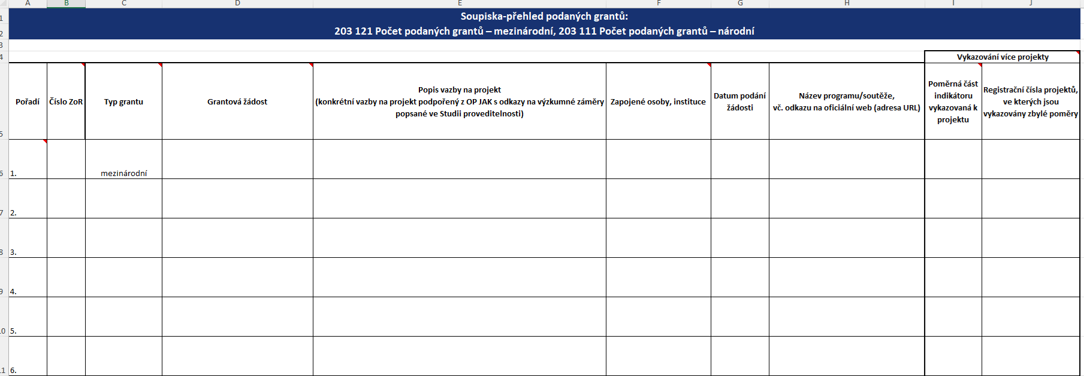
203 121 Počet podaných grantů – mezinárodních
203 111 Počet podaných grantů – národních

Slide 44
Monitorovací indikátory
Nepovinné k výběru povinné k naplnění
203 541 Počet podpořených spoluprací – VaV
Spolupráce za účelem realizace aktivit (mimo spolupráce mezi příjemcem
a partnery)
Spolupráce příjemce probíhající v době realizace projektu (bez ohledu na datum uzavření smlouvy o spolupráci)
Dokládá se kopií smlouvy o spolupráci/ MoU/apod. (strany, účel, cíl, věcný popis spolupráce a období, na které se uzavírá)
Dokládá se nejpozději v ZZoR Zprávou o průběhu spolupráce

Slide 45
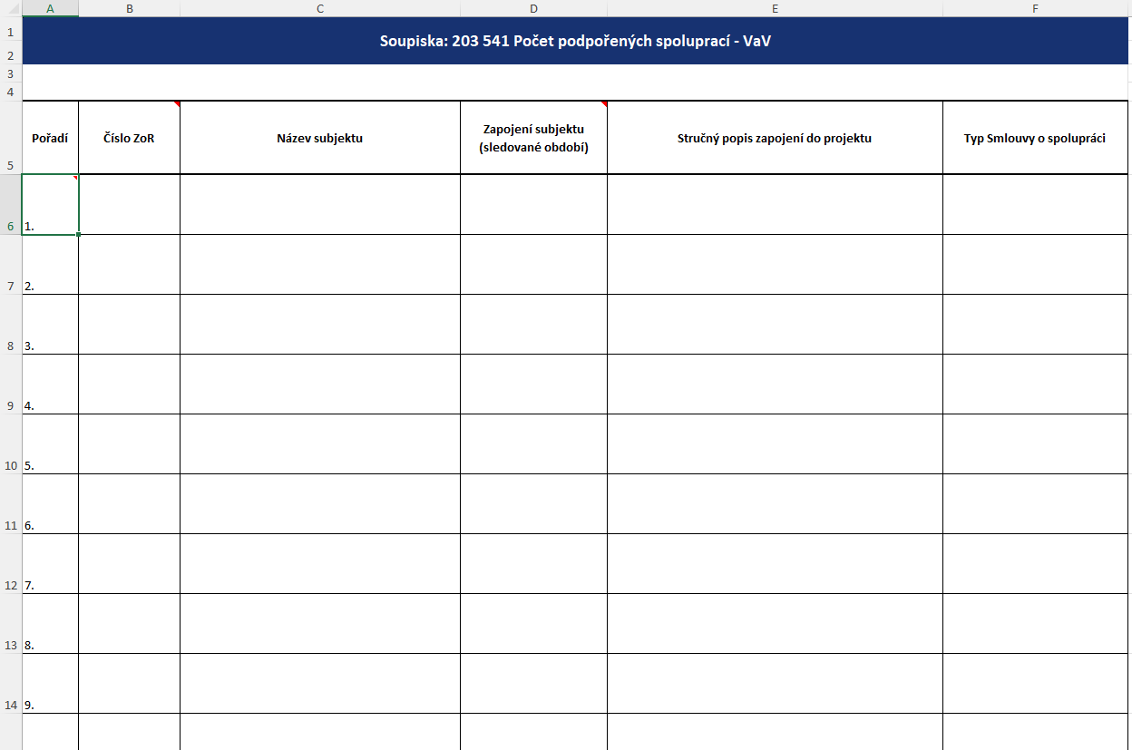
203 541 Počet podpořených spoluprací – VaV

Slide 46
Monitorovací indikátory
Povinně volitelný k výběru, povinný k naplnění
Žadatel si povinně vybírá vždy alespoň jeden z následujících aplikovaných výsledků – indikátory:
214 031 Ostatní nepublikační výsledky (vybrané druhy) a/nebo 214 001 Podané patentové přihlášky

Slide 47
Monitorovací indikátory
Povinně volitelný k výběru, povinný k naplnění
214 001 Podané patentové přihlášky
Patentové přihlášky ve fázi po obdržení zprávy z mezinárodní rešerše
Národní/mezinárodní – už ne jen PCT!
Věcná souvislost s projektem
Alespoň jedním z původců patentu musí být člen odborného týmu
Vykazuje se průběžně v průběhu realizace a v 1. roce udržitelnosti
Dokládá se kopií z mezinárodní rešerše či její obdobou

Slide 48
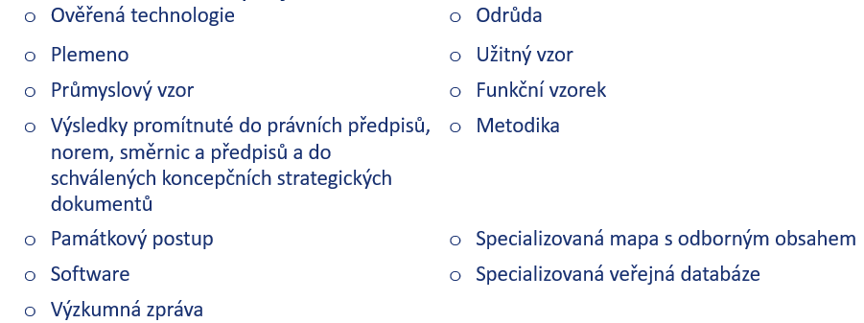
Monitorovací indikátory
Povinně volitelný k výběru, povinný k naplnění
214 031 Ostatní nepublikační výsledky (vybrané druhy)
Věcná souvislost s projektem
Dokladování navázáno na zapsání daného výsledku do databáze RIV/IS VaVaI
Notes:
Nepublikační výzkumné výsledky (vybrané druhy) projektů podpořených z OP JAK, které odpovídají kategorii č. II. Nepublikační výsledky přílohy č. 4 Definice druhů výsledků Metodiky hodnocení výzkumných organizací a programů účelové podpory výzkumu, vývoje a inovací schválené usnesením vlády dne 8. února 2017 č. 107
Jedná se o následující typy výsledků: Z (kromě poloprovozu), F, H, G (pouze funkční vzorek), N, R, S, V.
Odkaz na metodiku: https://vyzkum.gov.cz/FrontClanek.aspx?idsekce=799796&ad=1&attid=998021
Dokladování je navázáno na stav, kdy budou u dílčího výsledku splněny a následně i ŘO doloženy všechny náležitosti pro potřeby zapsání daného výsledku do databáze RIV / IS VaVaI.

Slide 49
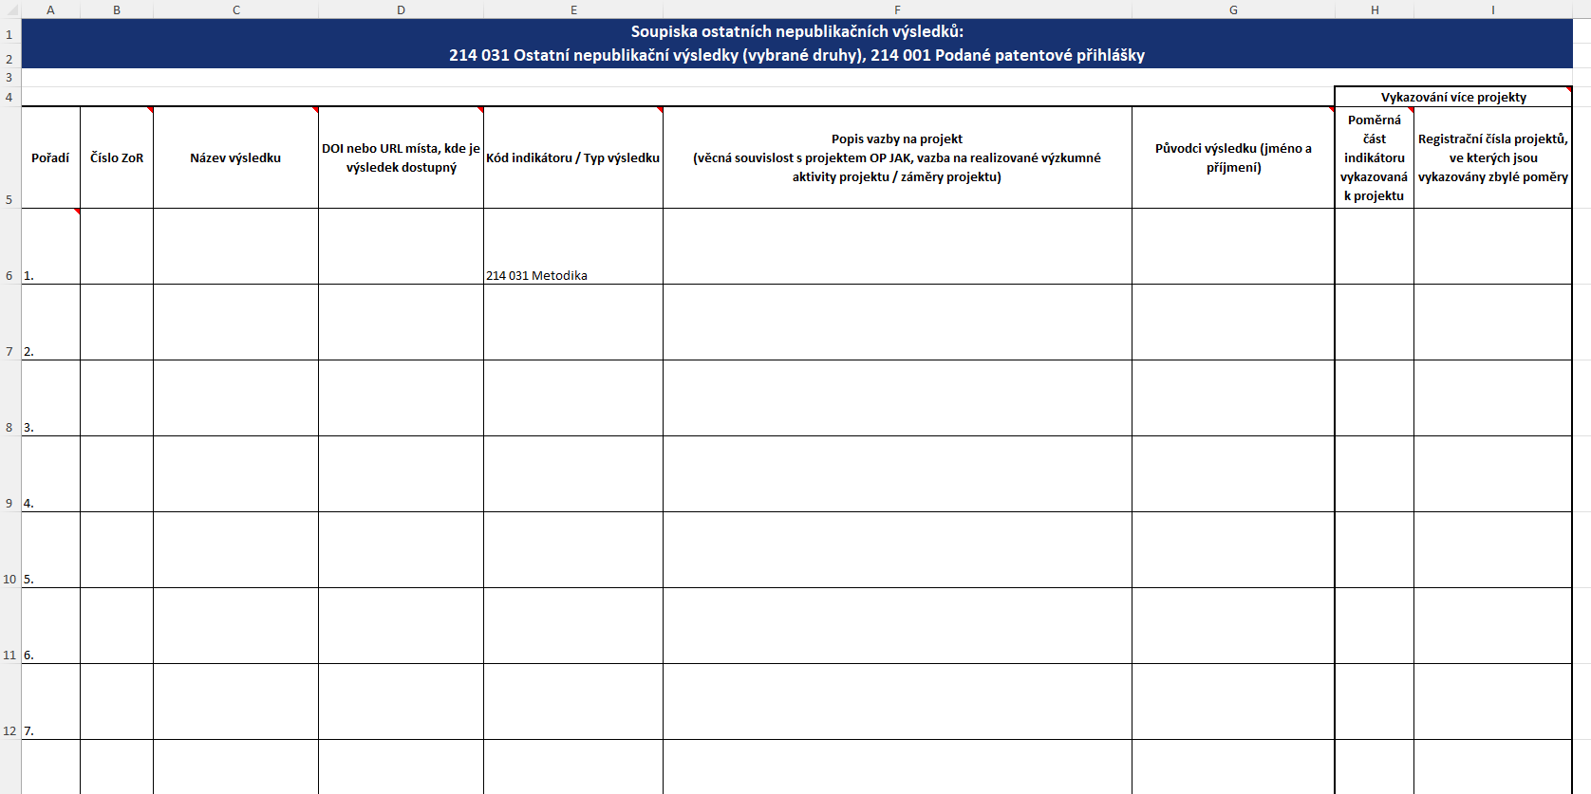
214 031 Ostatní nepublikační výsledky (vybrané druhy)

Slide 50
Monitorovací indikátory nepovinné k výběru povinné k naplnění
240 002 Počet modernizovaných pracovišť
Povinná vazba na aktivitu 5 Modernizace infrastruktury a pořízení nezbytného vybavení
Pracoviště je organizační jednotka výzkumné instituce, která je jasně tematicky profilovaná, jasně organizačně vymezená a/nebo účetně oddělená, případně se může jednat o obdobně vyčleněnou společnou jednotku pro několik výzkumných institucí
Modernizované pracoviště definujte ve studii proveditelnosti se specifikací „výstupů“ (zařízení, stavebních uprav) prostřednictvím kterých bude modernizováno
Dokládá se předávacím/akceptační protokolem, účetním dokladem o nákupu, či např. dokladem o zařazení do majetku

Slide 51
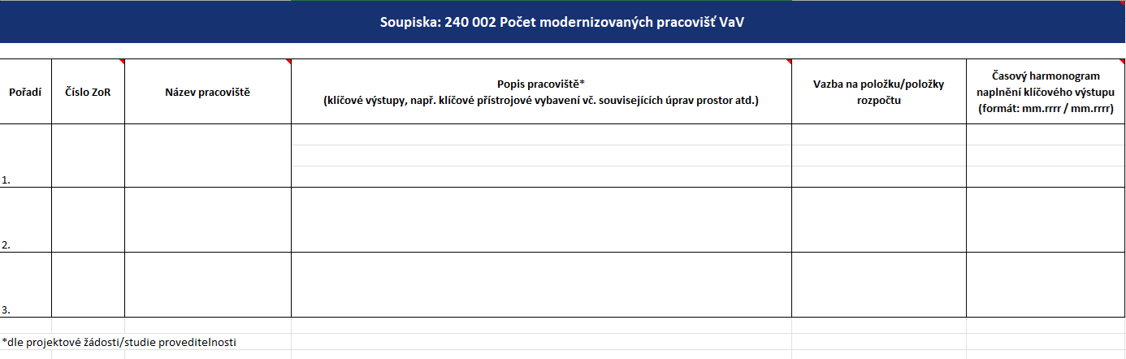
240 002 Počet modernizovaných pracovišť

Slide 52
Specifické datové položky (SDP)
Nástroj pro doplňkový sběr informací v MS2021+, kterým ŘO získává podrobnější informace o charakteru poskytnuté podpory.
Monitorovací nástroj – nejsou na něj navázány sankce
Ve většině případů jsou navázány na indikátory, které blíže specifikují
V žádosti o podporu příjemce u SDP vybírá z číselníku pro něj relevantní položky/druhy a zároveň cílovou hodnotu nastaví na „0“
V ZoR již vykazujte dosaženou hodnotu

Slide 53
Druhy SDP
Osoby ovlivněné EFRR intervencí – počet žen
Mise Horizont Evropa a Green deal
Získané patenty
Podpořené spolupráce
Finanční prostředky získané z prodeje licencí k výzkumným výsledkům projektu
Získané granty nebo pečeti excelence
Ostatní nepublikační výsledky

Slide 54
OPJAK_VaV15 Mise Horizont Evropa a Green Deal
Povinně zvolit jednu z 6 misí HEU/GD či „bez příspěvku“
OPJAK_VaV8 Získané patenty
Povinný s indikátorem 214 001, sleduje zda došlo k udělení patentu až do konce udržitelnosti projektu
OPJAK_VaV6 Podpořené spolupráce – VaV
Povinný s indikátorem 203 541, sleduje s jakými typy subjektů vznikají spolupráce (podniky/VŠ/v.v.i/Státní správa a samospráva/SŠ/jiné subjekty)
OPJAK_VaV12 Finanční prostředky získané z prodeje licencí k výzkumným výsledkům projektu
např. licence z DV, které vzniklo v rámci projektu
OPJAK_VaV1 Získané granty anebo Pečeti excelence
Povinný s indikátory 203 121 a 203 111, – vybírá se typ (mezinárodní/národní/seal of excelence) + částka
OPJAK_VaV13 Ostatní nepublikační výsledky
- Povinný s indikátorem 214 031, – vybírá se typ výsledku, kterého projekt dosáhl

Slide 55
Dotazy a odpovědi

Slide 56

Uplatňování postupů otevřené vědy
Administrace projektů výzev MeS/MeS pro ITI

Slide 57
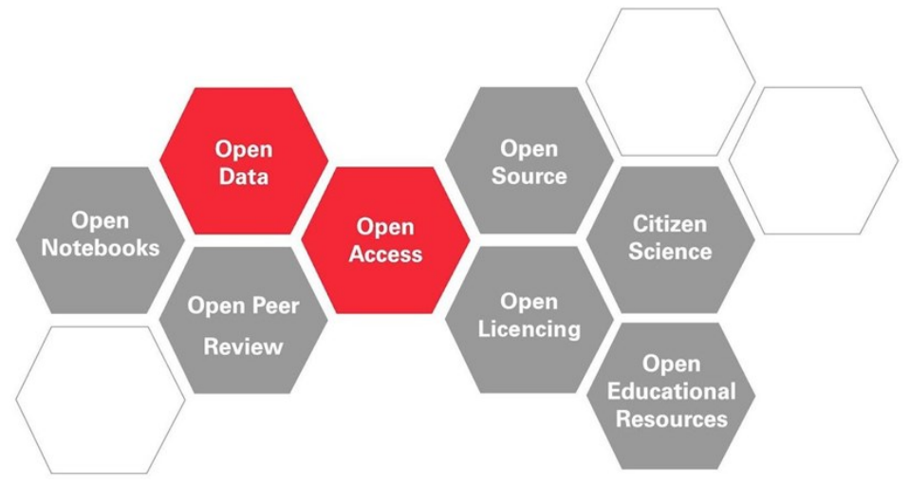
CO JE OTEVŘENÁ VĚDA
Přístup k výzkumu založený na otevřené spolupráci s důrazem na včasné a efektivní sdílení znalostí, výsledků a nástrojů.
Zdroj: Příručka postupů otevřené vědy OP JAK

Slide 58
PŘÍNOSY OTEVŘENÉ VĚDY
Cílem je zlepšit dostupnost, transparentnost a reprodukovatelnost vědeckých výstupů, včetně jejich dlouhodobého uchování a maximální opětovné využitelnosti
Dostupnější vědecké výsledky
Efektivnější a včasné šíření vědeckých poznatků
Lepší viditelnost pro autory i instituce
Vyšší (potencionální) ekonomický a sociální dopad
Usnadňuje reprodukovatelnost
Umožňuje sdílení, podporuje spolupráci a šetří zdroje

Slide 59
POŽADAVKY NA POSTUPY OTEVŘENÉ VĚDY V OP JAK
Pravidla pro žadatele a příjemce – specifická část (SPpŽP)
definují v OP JAK pro každou relevantní výzvu požadavky na postupy otevřené vědy, tj. stanovují povinné a další doporučené/nepovinné postupy pro otevřenou vědu (kap. 5.7).
Postupy otevřené vědy jsou uplatňovány od fáze žádosti o podporu (součást hodnotících kritérií) až po podávání zpráv o realizaci projektu a vykazování výsledků výzkumu.
Špičkový výzkum I Mezisektorová spolupráce I Společenské a humanitní vědy

Slide 60
POŽADAVKY NA POSTUPY OTEVŘENÉ VĚDY V OP JAK
Povinné postupy
Systémové nastavení práce s budoucími výsledky projektu
Otevřený přístup k recenzovaným vědeckým publikacím
Správa výzkumných dat v souladu s FAIR principy
Další/nepovinné postupy
Včasné sdílení výsledků výzkumu
Otevřený přístup k dalším výsledkům výzkumu
Otevřené recenzní řízení
Citizen Science/ zapojení dalších aktérů
Opatření k zajištění reprodukovatelnosti

Slide 61
SYSTÉMOVÉ NASTAVENÍ PRÁCE
S BUDOUCÍMI VÝSLEDKY PROJEKTU

Slide 62
NASTAVENÍ PRÁCE S BUDOUCÍMI VÝSLEDKY
❗ Příjemce je povinen zohlednit:
systémové nastavení práce s budoucími výsledky projektu (včetně ošetření práv DV) a jejich případného zveřejňování již v rámci partnerské smlouvy či principech partnerství, a to s ohledem na aplikaci zásady „otevřené jak jen možno, uzavřené jen jak nutno“.

Slide 63
OTEVŘENÝ PŘÍSTUP K PUBLIKACÍM

Slide 64
OTEVŘENÝ PŘÍSTUP K PUBLIKACÍM
❗ Příjemce je povinen zajistit otevřený přístup k recenzovaným vědeckým publikacím souvisejícím s výsledky výzkumu, pokud v projektu vzniknou, a to těmito prostředky:
ULOŽIT recenzovanou publikaci (VoR nebo AAM) do důvěryhodného repozitáře.
ZAJISTIT okamžitý otevřený přístup k uložené publikaci pod licencí CC BY.
UCHOVAT si k publikaci dostatečná autorská majetková práva.
POSKYTNOUT informace (reference) o jakémkoli dalším výstupu výzkumu.
Metadata publikací uložených v repozitáři musí být veřejně dostupná a strojově čitelná v souladu s FAIR principy a Obecným doporučením metadatového popisu.

Slide 65
RECENZOVANÉ VĚDECKÉ PUBLIKACE
Publikační výsledky typu:
(J) recenzovaný odborný článek
(B) odborná kniha
(C) kapitola v odborné knize
(D) stať ve sborníku
Recenzovaný odborný článek (J) v recenzovaném odborném periodiku zahrnuje:
Article – původní článek
Review – přehledový článek
Letter – krátké sdělení
Zdroj: Definice druhů výsledků dostupných na www.isvavai.cz

Slide 66
RŮZNÉ VERZE PUBLIKACÍ
Existují různé verze vědeckých publikací, které se liší fází recenzního procesu:
Preprint - verze rukopisu před recenzním řízením (patří mezi nepovinné postupy).
AAM (Author Accepted Manuscript), postprint - konečná verze recenzovaného rukopisu přijatého ke zveřejnění (tj. po zapracování připomínek vzešlých z recenzního řízení, ale bez finálního formátování vydavatelem).
VoR (Version of Record) - finální publikovaná verze obsahující konečné úpravy, formátování, stránkování a DOI (ISSN) přidělené vydavatelem.

Slide 67
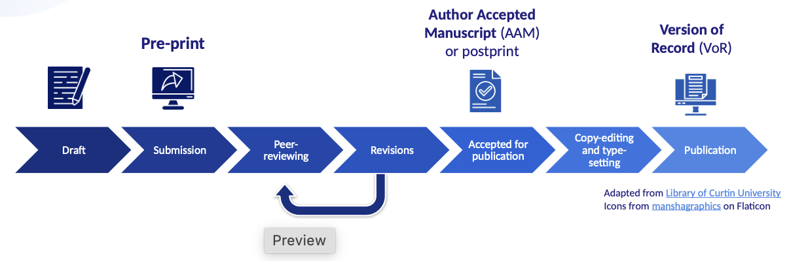
RŮZNÉ VERZE PUBLIKACÍ
Zdroj: England, J., Leo, G. & Dolinar, M. OpenAIRE webinar | 14 March 2025 under CC-BY 4.0

Slide 68
ULOŽENÍ A ZVEŘEJNĚNÍ PUBLIKACÍ V REPOZITÁŘI
❗ Příjemce je povinen zajistit:
uložení strojově čitelné (= PDF s možností fulltextového vyhledávání) elektronické finální vydavatelské verze (VoR) nebo konečné verze recenzovaného rukopisu přijatého
ke zveřejnění (AAM) do důvěryhodného repozitáře neprodleně po dni publikování (= co nejdříve, bez zbytečného odkladu, jakmile je to technicky možné).
okamžitý (= bez embarga) otevřený přístup (= bezplatný, trvalý a neomezený) k uložené publikaci za podmínek poslední dostupné verze veřejné licence Creative Commons Attribution International (CC BY). Monografie a jiné dlouhé textové formáty (= knihy
a kapitoly v knihách) mohou být zpřístupněny za podmínek veřejné licence vylučující úpravu publikace či její komerční užití (CC BY-NC, CC BY-ND, CC BY-NC-ND).

Slide 69
AUTORSKÁ MAJETKOVÁ PRÁVA
❗ Příjemce (nebo autoři) jsou povinni:
uchovat si k publikaci autorská majetková práva v takovém rozsahu, aby bylo možné stanoveným povinnostem vyhovět.
🔎 POZOR: při uzavírání (licenční) smlouvy s vydavatelem je potřeba, aby autoři nepřeváděli majetková práva (tzn. neudělovali výhradní licenci), ale udělovali vydavateli pouze licenci nutnou k vydání publikace, která autorům zachová možnost zveřejnit publikaci pod veřejnými licencemi Creative Commons. Licenční smlouvou získává nabyvatel licence právo užít dílo konkrétním způsobem a v rozsahu, které by měly být stanoveny ve smlouvě.

Slide 70
AUTORSKÁ MAJETKOVÁ PRÁVA
Poskytnutím nevýhradní licence vydavateli není autor omezen v dalším užívání díla
a v rozsahu jeho použití. Autor může dílo užívat sám nebo poskytnout další nevýhradní licence jiným.
🔎 POZOR: Pokud si autoři neponechají majetková práva v dostatečném rozsahu (udělí vydavateli výhradní licenci) a poté zveřejní publikaci v repozitáři pod CC BY, porušují smlouvu s poskytovatelem a mohou porušovat smluvní podmínky s vydavatelem!

Slide 71
AUTORSKÁ MAJETKOVÁ PRÁVA
Možnost autora udělit dílu licenci Creative Commons závisí na tom, jaká práva si autor ponechá v licenční smlouvě nebo v Copyright Transfer Agreement (CTA).
✅ Nevýhradní licence (non-exclusive licence):
Vydavatel smí dílo používat, ale autor může dále práva udělit i jiným.
Autor si ponechává možnost dílo dále šířit, např. v repozitáři, na webu atd.
Flexibilnější a často se používá u Open Access publikací.
❌ Výhradní licence (exclusive licence):
Pouze vydavatel smí dílo používat daným způsobem (např. vydávat, šířit).
Autor ani nikdo jiný nesmí dílo dále používat bez souhlasu vydavatele.
Vydavatel má plnou kontrolu nad komerčním i nekomerčním využitím.

Slide 72
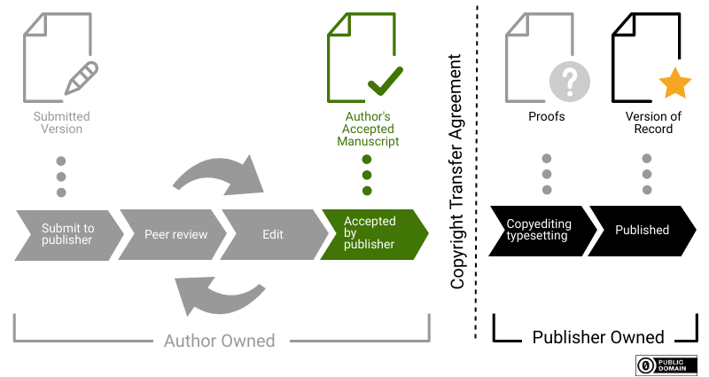
PŘEVOD MAJETKOVÝCH PRÁV

Slide 73
PŘEVOD MAJETKOVÝCH PRÁV
Copyright Transfer Agreement (CTA)
Smlouva, kterou autor převádí autorská majetková práva (např. právo na šíření, kopírování, publikování) na vydavatele. Tento model se často používá u tradičních (komerčních) vědeckých časopisů, které nefungují na principu Open Access. Autor si ponechává pouze osobnostní práva (právo být uveden jako autor apod.), ale vydavatel rozhoduje o dalším využití článku.
🔎 POZOR: V případě udělení výhradní licence vydavateli, autor nemá kontrolu nad dalším užitím díla – např. nemůže článek volně sdílet nebo zveřejnit v repozitáři bez svolení vydavatele.

Slide 74
PŘEVOD MAJETKOVÝCH PRÁV
Pokud došlo k převodu majetkových práv, může vydavatel na zveřejnění publikace uvalit embargo (obvykle 6–24 měsíců po vydání). Embargo je doba, po kterou publikace nemůže být otevřeně dostupná (např. v repozitáři). Po jejím uplynutí lze určitou verzi publikace zpřístupnit podle podmínek ve smlouvě s vydavatelem, obvykle ale ne pod veřejnou licencí.
🔎 POZOR: Aplikací časového embarga nesplňuje daná publikace podmínky pro otevřený přístup k recenzovaným publikacím stanovené výzvou OP JAK.
🔎 POZOR: Netýká se publikací, které jsou publikovány v režimu OA. Podmínky OA
u časopisů a vydavatelů lze ověřit v Sherpa Romeo (nově Open Policy Finder).

Slide 75
Free Access vs. Open Access
🔎 POZOR: Free Access ≠ Open Access
Termín "Free Access" u vědeckých článků na webu vydavatele obvykle znamená:
Článek je dostupný ke čtení zdarma (vydavatel může přístup kdykoliv zrušit).
Často omezené jen na web vydavatele (= neumožňuje opětovné využití a sdílení).
Autorská majetková práva často převedena na vydavatele.
Někdy se vztahuje jen na dočasně zpřístupněné články.
Open Access (OA)
Plně otevřený přístup – pokud je autorem udělena licence CC BY, publikaci lze číst, stahovat, sdílet, tisknout a upravovat.

Slide 76
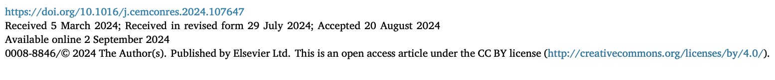
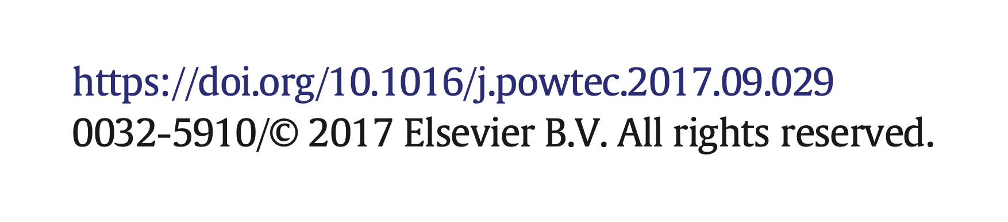
PRAKTICKÉ PŘÍKLADY
(Ne)uchování majetkových práv k publikaci
© The Author(s) – autoři si ponechali autorská majetková práva
© The Elsevier. All right reserved – autoři udělili výhradní licenci vydavateli. Všechna práva vyhrazena.

Slide 77


PRAKTICKÉ PŘÍKLADY
Open Access vs. Free Access

Slide 78
DŮVĚRYHODNÉ REPOZITÁŘE
Repozitář - systém určený pro dlouhodobé uchovávání a zveřejňování digitálních objektů (publikací, dat a dalších výstupů výzkumu) a jejich metadat.
Existují různé typy (důvěryhodných) repozitářů:
Generické
Národní
Institucionální
Oborové
Některé z repozitářů se zaměřují pouze na určitý typ objektů
(např. na dokumenty, data, software).

Slide 79
JAK OVĚŘIT DŮVĚRYHODNOST REPOZITÁŘE
Repozitář je dohledatelný v registrech: OpenDOAR.org I Re3data.org I FAIRsharing.org
Pokud není ve výše uvedených registrech, lze použít tyto body:
Je repozitář certifikovaný? Soupis certifikovaných repozitářů podle CoreTrustSeal.
Pracuje repozitář s perzistentní identifikátory a umožňuje přidělení PIDů?
Poskytuje repozitář otevřený přístup k uloženému obsahu, včetně opatření díla/ dat/ licencí? Uvádí jasné podmínky, za jakých lze data uložená v repozitáři využívat?
Poskytne repozitář úvodní stránku s metadaty, tzv. landingpage?
Pro data ještě navíc - umožňuje repozitář verzování?

Slide 80
DŮVĚRYHODNÉ REPOZITÁŘE
Pro publikace jsou preferovány institucionální nebo oborové repozitáře:
Institucionální repozitáře, např: ASEP (AV ČR), Digitální repozitář UK, IS MUNI (MU), Digitální knihovna ČVUT
Oborové repozitáře, např.: Pub Med Central
Případně všeobecné, např.: Zenodo (CERN)
🔎 POZOR: repozitář NENÍ např.: webová stránka projektu/vydavatele, Google Drive, Google Scholar, ResearchGate, PubMed (jen databáze) apod.

Slide 81
VEŘEJNÉ LICENCE PRO OPĚTOVNÉ VYUŽITÍ
Creative Commons jsou veřejné licence poskytující ostatním právo užívat díla chráněná autorským zákonem. Jejich prostřednictvím autor poskytuje ostatním některá práva
k dílu a jiná si vyhrazuje.
Licence “CC BY” - umožňuje dílo volně sdílet (= rozmnožovat a distribuovat prostřednictvím jakéhokoli média v jakémkoli formátu) a upravovat (remixovat, změnit a vyjít z původního díla pro jakýkoli účel, a to i komerční) za jediné podmínky uvedení původce (= autorů).
🔎 POZOR: Dát volně článek/data k dispozici na web není dostačující pro opětovné využití, je zapotřebí specifikovat, jak může být s výstupem výzkumu dále nakládáno.

Slide 82




POŽADAVKY NA LICENCE
Články
Datové sady
Monografie a jiné dlouhé textové formáty
Zdroj: Open Science ve výzvách OP JAK (CC BY)

Slide 83

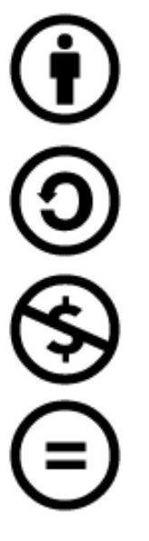

LICENČNÍ PRVKY
Vyjadřují v jakém rozmezí je uživatel oprávněn s dílem nakládat.
Práva
Povinnosti
Share
dílo šířit
Remix
dílo upravovat
BY - Attribution to the creator
uveďte autora
SA - Share Alike
zachovejte licenci
NC - Non Commercial
neužívejte dílo komerčně
ND - No Derivatives
nezasahujte do díla
Zdroj: Open Science ve výzvách OP JAK (CC BY)

Slide 84
POŽADAVKY NA METADATA
❗ Metadata publikací nebo dat uložených v repozitáři musí být v souladu s FAIR principy veřejně dostupná, strojově čitelná a musí odpovídat Obecnému doporučení metadatového popisu.
“Metadata” - data popisující jiná data; informace o popisovaném objektu.
Pokud jsou výsledky v důvěryhodném repozitáři, dostupnost metadat není problém.
U publikací by měly údaje odpovídat údajům u vydavatele / přímo v publikaci.
🔎 POZOR: Rozsah informací v metadatech je dán možnostmi daného repozitáře.
Obecné doporučení pro metadatový popis výzkumných výstupů a výzkumných dat: https://doi.org/10.48813/yt6w-6h15

Slide 85
POŽADAVKY NA METADATA (základní minimum)
Obecné doporučení pro Metadata publikací a výzkumných dat v repozitáři:
Povinné
Název publikace nebo dat
Autoři a přispěvatelé
Datum vydání/zveřejnění
Vydavatel
Licenční podmínky
Informace o dostupnosti
Typ publikace - pouze pro publikace
Popis (description) - platí pouze pro data
Doporučené
Financování
  poskytovatel a č. projektu
Perzistentní identifikátory
  publikací (např. DOI, ISBN, ISSN)
  dat (např. DOI)
  osob (např. ORCID)
  organizací (např. ROR)
Reference na další typy výstupů (článek - data)
Zdroj: Open Science ve výzvách OP JAK (CC BY)

Slide 86
REFERENCE K DALŠÍM VÝSTUPŮM VÝZKUMU
❗ Příjemce je povinen poskytnout:
informace (reference) o jakémkoliv dalším výstupu výzkumu (např. výzkumná data) nebo nástrojích (např. software) potřebných k ověření závěrů vědecké publikace jako součást metadat publikace v důvěryhodném repozitáři.
🔎 POZOR: Publikace by měly odkazovat na související datové sady, software nebo další výstupy pomocí perzistentních identifikátorů uvedených v metadatech repozitáře.

Slide 87

PRAKTICKÉ PŘÍKLADY
Reference na datové sady a report v metadatech uložené publikace v repozitáři

Slide 88
SPRÁVA VÝZKUMNÝCH DAT
V SOULADU S FAIR PRINCIPY

Slide 89
SPRÁVA VÝZKUMNÝCH DAT
❗ Příjemce je povinen zajistit správu výzkumných dat shromážděných či vytvořených
v průběhu řešení projektu v souladu s FAIR principy, a to zejména těmito prostředky:
VYPRACOVAT Plán správy dat a pravidelně ho aktualizovat.
ULOŽIT výzkumná data do důvěryhodného repozitáře.
ZAJISTIT otevřený přístup k výzkumným datům v souladu zásadou „otevřené jak jen možno, uzavřené jen jak nutno“.
POSKYTNOUT informace (reference) o jakémkoli dalším výstupu výzkumu.
Metadata uložených výzkumných dat v repozitáři musí být veřejně dostupná.

Slide 90
VÝZKUMNÁ DATA
Informace, s výjimkou vědeckých publikací, v elektronické podobě, které jsou shromažďovány nebo vytvářeny v průběhu výzkumu nebo vývoje a jsou používány jako důkazy v procesu výzkumu nebo vývoje nebo které jsou obecně akceptovány výzkumnou obcí jako nezbytné k validaci zjištění a výsledků výzkumu nebo vývoje.
Zdroj: Zákona č. 130/2002 Sb. o podpoře výzkumu a vývoje z veřejných prostředků a o změně některých souvisejících zákonů

Slide 91
VÝZKUMNÁ DATA
Uložení výzkumných dat do důvěryhodného repozitáře se týká:
zejména podkladových dat spjatých s recenzovanou publikací potřebných k ověření výsledků prezentovaných v publikaci nebo jakýchkoliv jiných dat spjatých
s nepublikačními výsledky výzkumu nebo dat, která nejsou spjatá s žádným konkrétním výsledkem výzkumu, ale mohou být využitelná i mimo projekt.
🔎 POZOR: Nevyžaduje se uložení „veškerých dat“ shromážděných či vytvořených
v rámci projektu. Zda se budou do repozitáře ukládat surová (raw) nebo zpracovaná data záleží na oborových zvyklostech, kontextu a typu shromážděných či vytvořených dat.

Slide 92
PLÁN SPRÁVY DAT (DMP)
❗ Příjemce je povinen:
vypracovat Plán správ dat v souladu s FAIR principy a pravidelně ho aktualizovat. Jeho obsah musí věcně odpovídat templatu DMP pro program Horizont Evropa.
🔎 POZOR: Plán správy dat je „formální“ a zároveň „živý“ dokument, který popisuje nakládání s výzkumnými daty během projektu a po jeho skončení.
Pro jeho tvorbu je doporučuje použít vhodný digitální nástroj (např. Data Stewardship Wizard, DSW), který umožňuje Plán správy dat v požadované šabloně vygenerovat.

Slide 93

DMP TEMPLATE PRO HORIZON EUROPE
Shrnutí dat
FAIR data
    Zajištění dohledatelnosti dat a metadat (Finability)
    Zpřístupnění (Accessibility)
    Interoperabilita (Interoperability)
    Opětovné využití (Reusability)
Další výstupy výzkumu
Alokace zdrojů
Zabezpečení dat
Etické a právní aspekty
Ostatní
Vzorová šablona DMP pro Horizon Europe s českým překladem: https://doi.org/10.48813/sstg-4g21
Notes:
Každá z těchto klíčových oblastí ve vzoru Plánu správy dat obsahuje doprovodné otázky, které usnadní příjemcům Plán správy dat vypracovat a průběžně ho aktualizovat. Plán správy dat projektů OP JAK musí pokrýt každou z výše uvedených oblastí, ale nemusí odpovídat explicitně na každou otázku, pokud tato není pro daný projekt relevantní. Tento fakt však musí příjemce vysvětlit, tj. uvést v Plánu správy dat.
Aktuální Plán správy dat předkládá příjemce společně s první ZoR. Podle SPpŽp dále příjemce dokládá aktualizovaný Plán jako přílohu ZoR následující po uplynutí 24 měsíců od zahájení realizace projektu a jako přílohu ZZoR. Současně platí, že v případě, že v Plánu správy dat dojde ke změně, která má vliv na informace vykazované v ZoR včetně skutečností vykazovaných v Souhrnné soupisce k vybraným indikátorům, předkládá příjemce Plán správy dat v příslušné ZoR průběžně

Slide 94
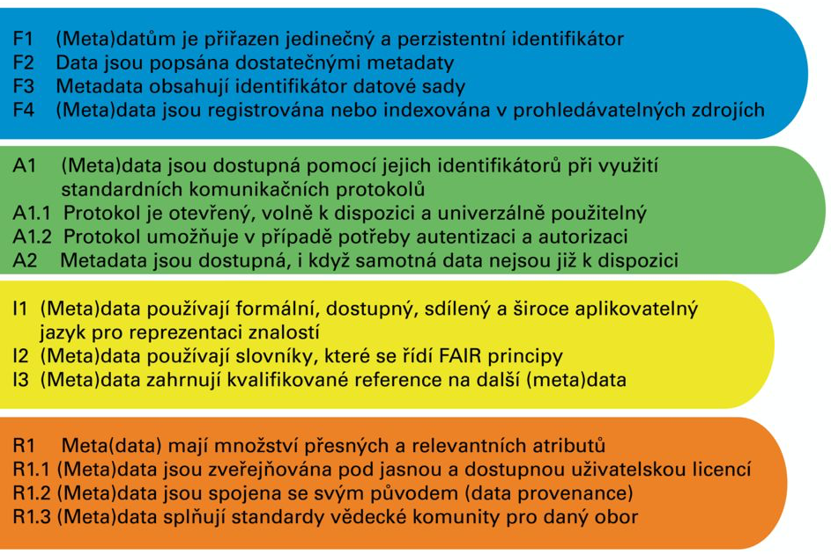
FAIR PRINCIPY
Definují základní požadavky
na výzkumná (meta)data a jejich:
nalezitelnost (Findability)
dostupnost (Accessibility)
interoperabilitu (Interoperability)
opětovné využití (Reusability)
Bližší popis FAIR principů je možné nalézt na GO FAIR: https://www.go-fair.org/fair-principles/

Slide 95
ULOŽENÍ A ZVEŘEJNĚNÍ DAT V REPOZITÁŘI
❗ Příjemce je povinen:
uložit výzkumná data co nejdříve do důvěryhodného repozitáře a
zajistit otevřený přístup k výzkumným datům uloženým v repozitáři, v souladu s Plánem správy dat, nejlépe za podmínek poslední dostupné verze veřejné licence CC BY nebo jejího ekvivalentu.

Slide 96
ULOŽENÍ A ZVEŘEJNĚNÍ DAT V REPOZITÁŘI
❗ Otevřený přístup k datům uložených v repozitáři se řídí zásadou
„otevřené jak jen možno, uzavřené jen jak nutno“ s ohledem na:
soukromí, ochranu osobních údajů, důvěrnost, oprávněné obchodní zájmy a práva duševního vlastnictví třetích stran, bezpečnost státu nebo jiné oprávněné zájmy a jiná oprávněná omezení.
🔎 POZOR: Pokud není poskytnut otevřený přístup (k některým nebo všem) datům, musí to být odůvodněno v Plánu správy dat a musí být zajištěn pravidelný přezkum tohoto zdůvodnění.

Slide 97

OTEVŘENÝ PŘÍSTUP K DATŮM
“Otevřené jak jen možno, uzavřené jen jak nutno”
Otevřená | Omezená | Uzavřená
Data může kdokoliv volně používat upravovat a sdílet za jakýmkoliv účelem. | Omezení k datům, kdo má přístup a/nebo za jakým účelem je může používat: jen určitá část dat jen určití (typ) uživatelé jen pro určitý typ použití | Data pod (časovým) embargem Nelze sdílet
Zdroj: Open Science ve výzvách OP JAK (CC BY)

Slide 98

FAIR VS. OPEN DATA
FAIR principy
Findable - metadata, klíčová slova, perzistentní identifikátory (např. DOI)
Accessible - data v důvěryhodných repozitářích
Interoperable - standardizované formáty dat, oborové standardy
Re-usable – licence, doprovodná dokumentace
Go FAIR
Zdroj: Open Science ve výzvách OP JAK (CC BY)

Slide 99


OVĚŘENÍ DŮVĚRYHODNOSTI REPOZITÁŘE
Při kontrole důvěryhodnosti repozitáře pro data lze důvěryhodnost ověřit, pokud je repozitář dohledatelný v jednom z těchto registrů:
Re3data.org (pouze datové repozitáře)
Fairsharing.org (registr databází a repozitářů)
OpenDOAR.org (jakékoliv typy repozitářů)
🔎 POZOR: Obecně platí, že pro ukládání výzkumných dat jsou preferovány oborové repozitáře, které mohou lépe zajistit FAIR principy s ohledem na oborová specifika.
Zdroj: Příručka postupů otevřené vědy OP JAK

Slide 100
POŽADAVKY NA METADATA
❗ Metadata uložených výzkumných dat v repozitáři musí být:
v souladu s FAIR principy veřejně dostupná (v rozsahu, v jakém jsou chráněny legitimní zájmy nebo omezení) a
strojově čitelná a v souladu s Obecným doporučením metadatového popisu.
🔎 POZOR: Rozsah informací v metadatech je dán možnostmi daného repozitáře.

Slide 101
REFERENCE K DALŠÍM VÝSTUPŮM VÝZKUMU
❗ Příjemce je povinen poskytnout:
informace (reference) o jakémkoli dalším výstupu výzkumu nebo nástrojích
a instrumentech potřebných k opětovnému využití výzkumných dat nebo k jejich validaci jako součást záznamu (metadat) v důvěryhodném repozitáři.
🔎 POZOR: Dalšími výstupy výzkumu se rozumí např. vědecké publikace, software, metodiky.
v metadatech uložených dat v repozitáři by měl být uveden odkaz - perzistentní identifikátor (např. DOI) na publikace nebo další výstupy, které se vážou k datům

Slide 102
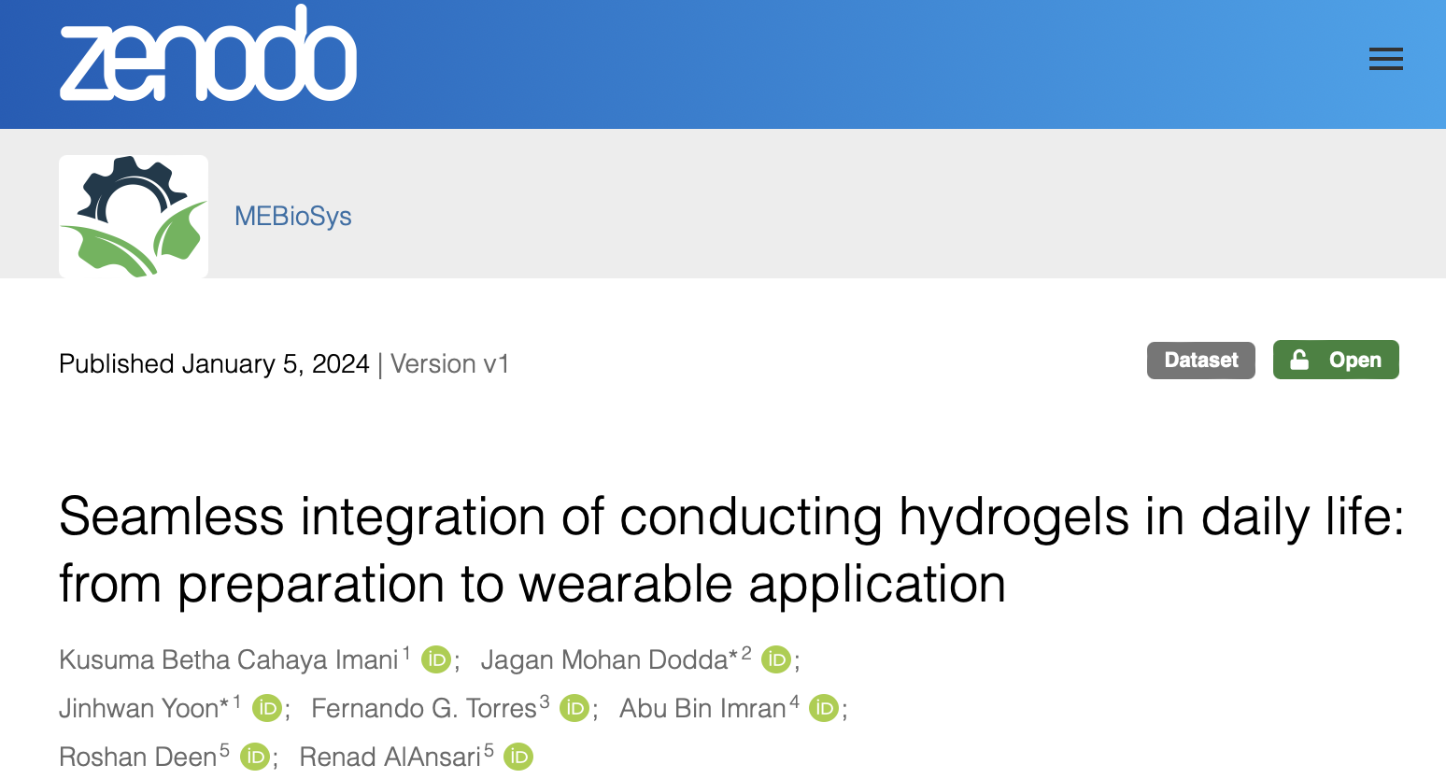
PRAKTICKÉ PŘÍKLADY
Otevřený přístup k výzkumným datům v repozitáři Zenodo (“Dataset Open”):

Slide 103
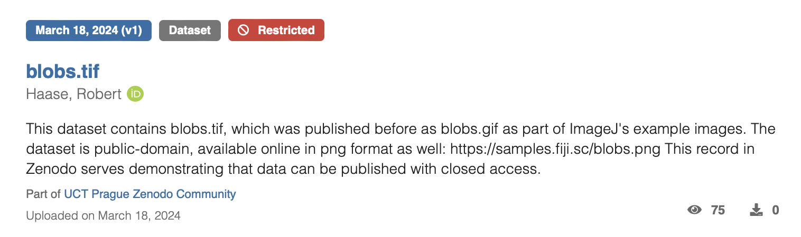
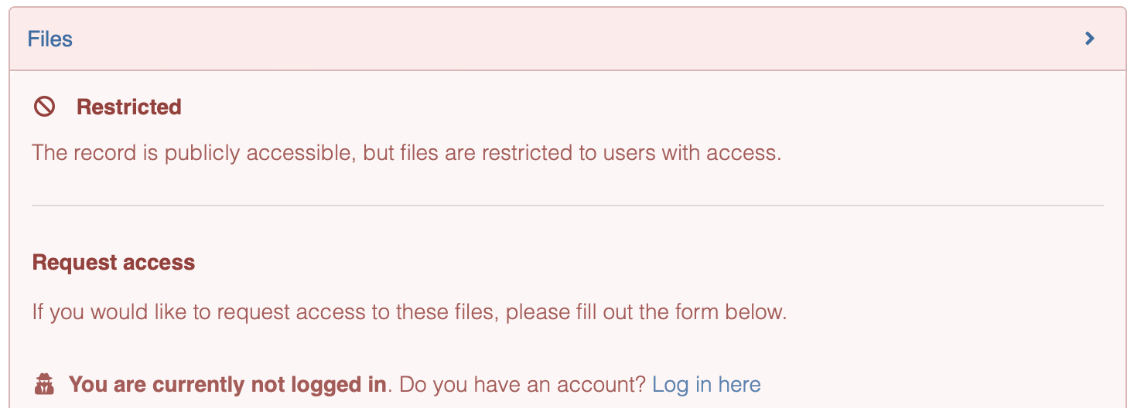
PRAKTICKÉ PŘÍKLADY
Omezený přístup k datům v repozitáři Zenodo (“Dataset Restricted”)
V metadatech je uvedeno, jakým způsobem je možné se k datům dostat:

Slide 104
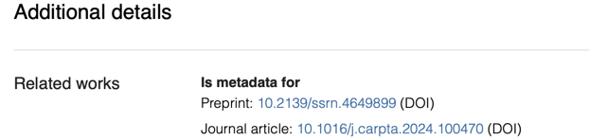
PRAKTICKÝ PŘÍKLAD
Reference na publikace v metadatech uložených dat v repozitáři Zenodo
uveden odkaz/reference trvalého identifikátoru (např. DOI) na publikace, které se vážou k uloženým datům:

Slide 105
DALŠÍ/NEPOVINNÉ POSTUPY OTEVŘENÉ VĚDY

Slide 106
DALŠÍ/NEPOVINNÉ POSTUPY OTEVŘENÉ VĚDY
❗ Příjemci je doporučeno aplikovat další postupy a principy otevřené vědy, např.:
Předběžné a včasné sdílení výsledků výzkumu
Otevřený přístup k dalším výsledkům výzkumu
Otevřené recenzní řízení
Citizen Science / zapojení dalších aktérů
Opatření k zajištění reprodukovatelnosti
🔎 POZOR: Vykazování dalších/nepovinných postupů se týká pouze projektů, které
se k vybraným nepovinným postupům otevřené vědy zavázaly v právním aktu.

Slide 107
PŘEDBĚŽNÉ A VČASNÉ SDÍLENÍ VÝSLEDKŮ
📍 Předběžné a včasné sdílení výsledků výzkumu, prostřednictvím např:
předběžné registrace vědeckého výzkumu – pre-registration
registrovaných zpráv – registered report (RR)
publikování preprintů

Slide 108
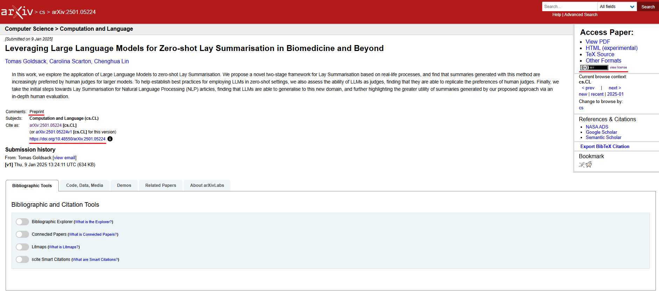
PRAKTICKÝ PŘÍKLAD
Publikování preprintu platformě arXiv: https://arxiv.org/abs/2501.05224

Slide 109
OTEVŘENÝ PŘÍSTUP K DALŠÍM VÝSLEDKŮM
📍 Správa výzkumných výstupů nad rámec vědeckých publikací a dat, sdílení např:
zdrojového kódu softwaru
modelů, algoritmu, workflow
otevřených laboratorních deníků
metodik
výzkumných zpráv
památkového postupu
specializovaných map s odborným obsahem

Slide 110
OTEVŘENÉ RECENZNÍ ŘÍZENÍ
📍 Účast v otevřeném recenzním řízení (Open Peer Review)
realizováno prostřednictvím publikování v časopisech nebo na publikačních platformách s otevřeným recenzním řízením

Slide 111

PRAKTICKÝ PŘÍKLAD
Otevřené recenzní řízení (Open Peer review) k vědeckému článku na publikační platformě F1000Research: https://doi.org/10.5256/f1000research.78624.r119105
- otevřená identita recenzenta
(jeho ORCID a afiliace) -
viz vpravo na obrázku

Slide 112
CITIZEN SCIENCE A ZAPOJENÍ DALŠÍCH AKTÉRŮ
📍 Občanská věda (Citizen Science) - zapojování dobrovoníků (amatérských vědců) z řad veřejnosti do různých fází vědeckého výzkumu.
📍 Zapojení dalších relevantních aktérů - např. veřejnosti, koncových uživatelů, akademické a průmyslové sféry, veřejných orgánů, neziskových organizace:
společné navrhování (co-design)
společná tvorba (co-creation)
společné hodnocení (co-assessment)
Tyto aktivity mohou mít různou formu, např.:
fokusní skupiny, kulaté stoly, co-creation pracovní workshopy atd.

Slide 113
NÁKLADY NA OTEVŘENOU VĚDU

Slide 114
NÁKLADY NA OPEN ACCESS PUBLIKACÍ
Autorské publikační poplatky za otevřený přístup (Open Access, OA) recenzovaných vědeckých publikací jsou způsobilými výdaji.
APC (Article Processing Charge) nebo Book Processing Charge (BPC)
APC - poplatek za otevření 1 článku v režimu Open Access
TOKENY - možnost publikování odborné publikace v režimu OA u vybraných vydavatelů a časopisů díky tzv. transformačním smlouvám.
OA bez dodatečných nákladů pro “oprávněného autora”, resp. Členskou instituci
využití tokenů je možné a žádané!!!

Slide 115
TOKENY PRO POPLATKY APC
Pro oprávněnost čerpání “tokenů” musí autor splnit kritéria (eligibility):
Jeho instituce je součástí transformační smlouvy (sjednané CzechELib)
Je korespondenčním (“corresponding author”) autorem/autorkou.
Časopis je uveden jako způsobilý (eligible journal)
Typ článku a datum přijetí (acceptance date) jsou v době platnosti smlouvy
U smluv s omezeným čerpáním: ověřit jestli má instituce stále dostatek "tokenů" pro daného vydavatele
Pokud splní, může publikovat bezplatně v režimu OA
= dostane “token” v hodnotě 2 000 - 4 000 EUR
Zdroj: Open Science ve výzvách OP JAK (CC BY)

Slide 116
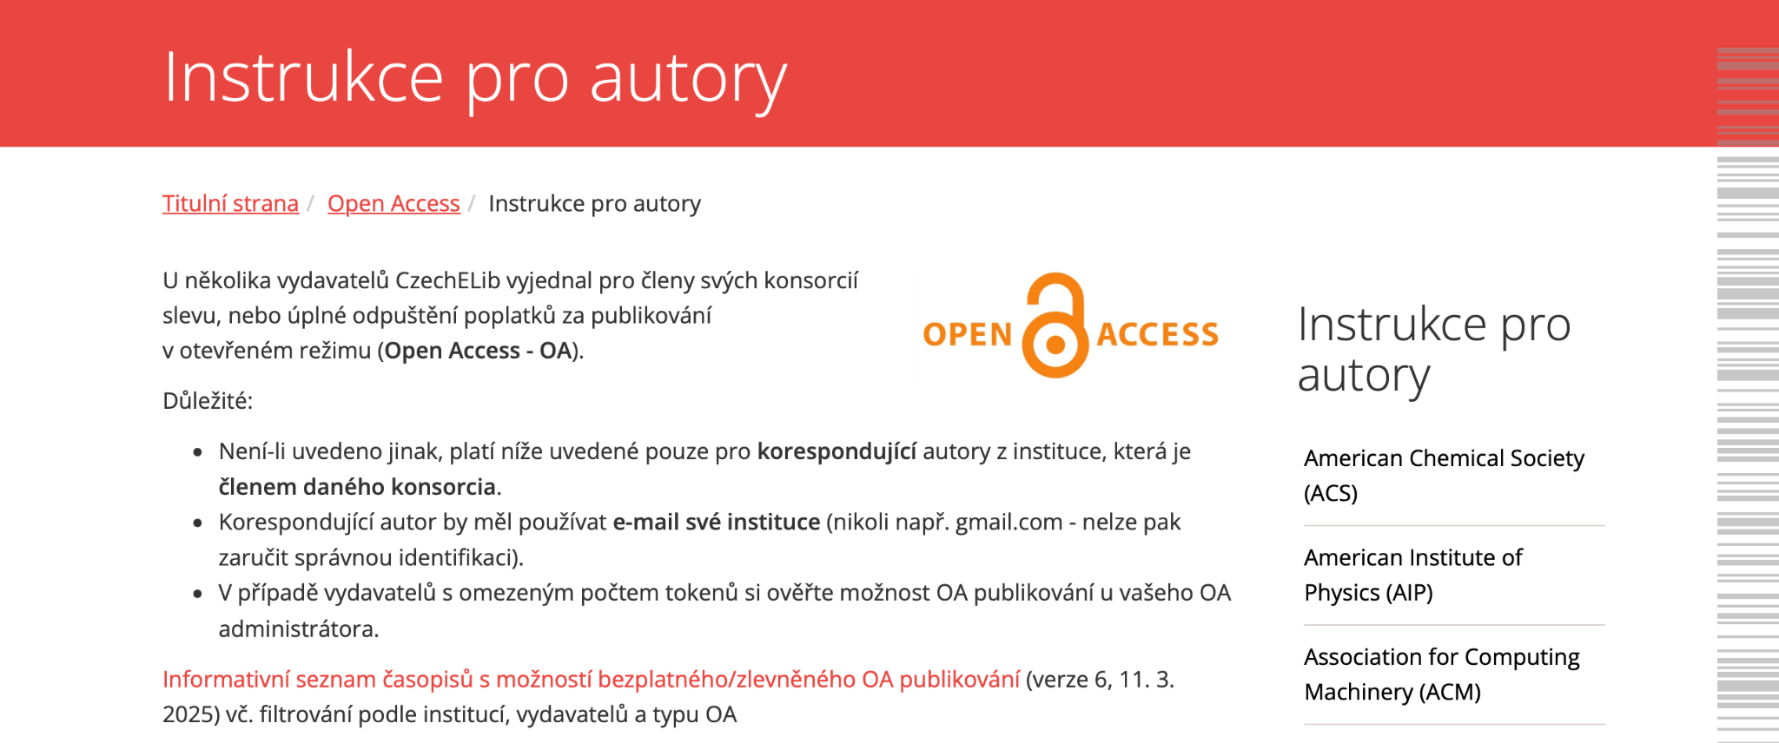
TOKENY PRO POPLATKY APC
Na koho se mohou výzkumníci obrátit?
institucionální podporu (knihovny nebo OS manažeři/OA administrátoři)
požádat o více informací openaccess@czechelib.cz I Instrukce pro autory

Slide 117
NÁKLADY NA SPRÁVU VÝZKUMNÝCH DAT
Náklady spojené např. s procesováním a ukládáním dat, anonymizace dat jsou způsobilým výdajem.
Dále bylo možné v projektu v rámci odborného týmu zřídit pozici odborníka na správu dat (data stewarda) nebo obdobnou odbornou pozici, která se bude zabývat koordinací/správou výzkumných dat.

Slide 118
VYKAZOVÁNÍ POSTUPŮ OTEVŘENÉ VĚDY

Slide 119
VYKAZOVÁNÍ POSTUPŮ OTEVŘENÉ VĚDY
Vykazování postupů otevřené vědy ve zprávách o realizaci
Indikátorová soupiska
Příloha ZoR
DMP

Slide 120
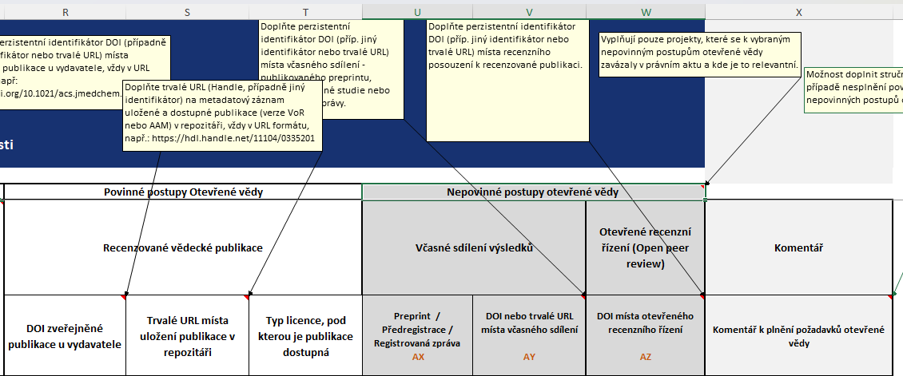
VYKAZOVÁNÍ V INDIKÁTOROVÉ SOUPISCE

Slide 121
VYKAZOVÁNÍ RECENZOVANÝCH PUBLIKACÍ
Sloupec R: perzistentní identifikátor DOI zveřejněné publikace u vydavatele
musí být vždy v URL formátu jako funkční aktivní (proklikávací) odkaz
Např.: https://doi.org/10.17645/mac.v10i4.5736
Sloupec S: trvalý odkaz URL místa uložení publikace v repozitáři
trvalý odkaz (nejčastěji Handle) uvedený v metadatovém záznamu repozitáře
musí být vždy v URL formátu jako funkční aktivní (proklikávací) odkaz
Např. (ASEP): https://hdl.handle.net/11104/0335201
Např. (IS MUNI): https://is.muni.cz/publication/2416277

Slide 122
VYKAZOVÁNÍ RECENZOVANÝCH PUBLIKACÍ
Sloupec T: Typ licence pod kterou je publikace dostupná
výběr příslušné licence z rolovacího menu (např. CC BY)
🔎 POZOR: Pokud vydavatel neumožňuje licenci CC BY, lze ve výjimečných případech uznat restriktivnější licenci. Tuto skutečnost je nutné prokázat. I přesto je příjemce povinen zachovat si dostatečná majetková práva.

Slide 123
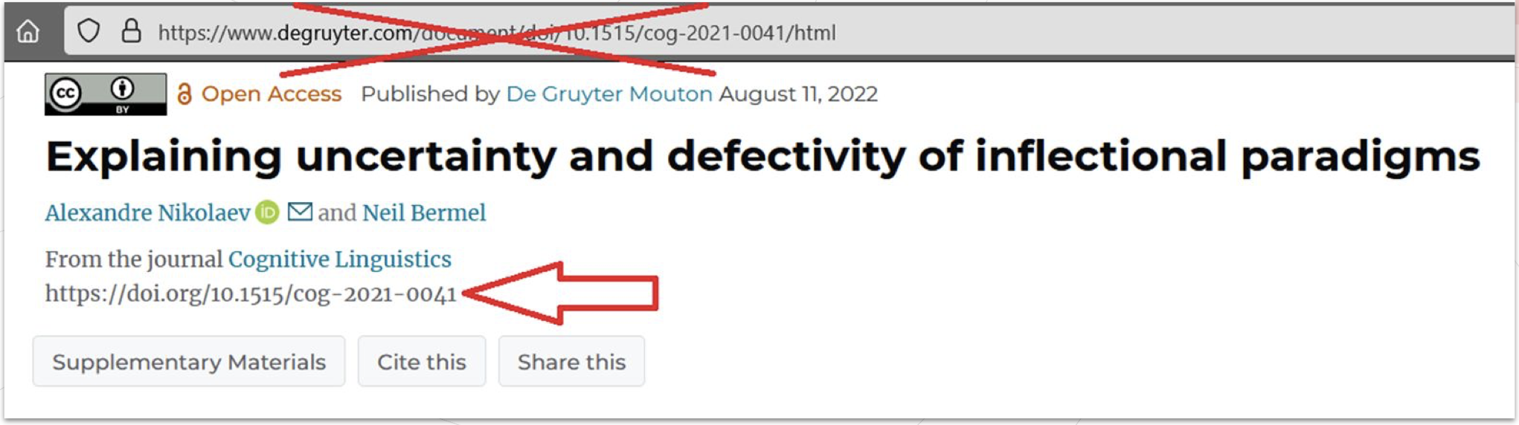
PRAKTICKÉ PŘÍKLADY
Vykazování recenzovaných publikací v soupisce (sloupec R): Perzistentní identifikátor DOI přidělený vydavatelem publikace
Zdroj: Open Science ve výzvách OP JAK (CC BY)

Slide 124
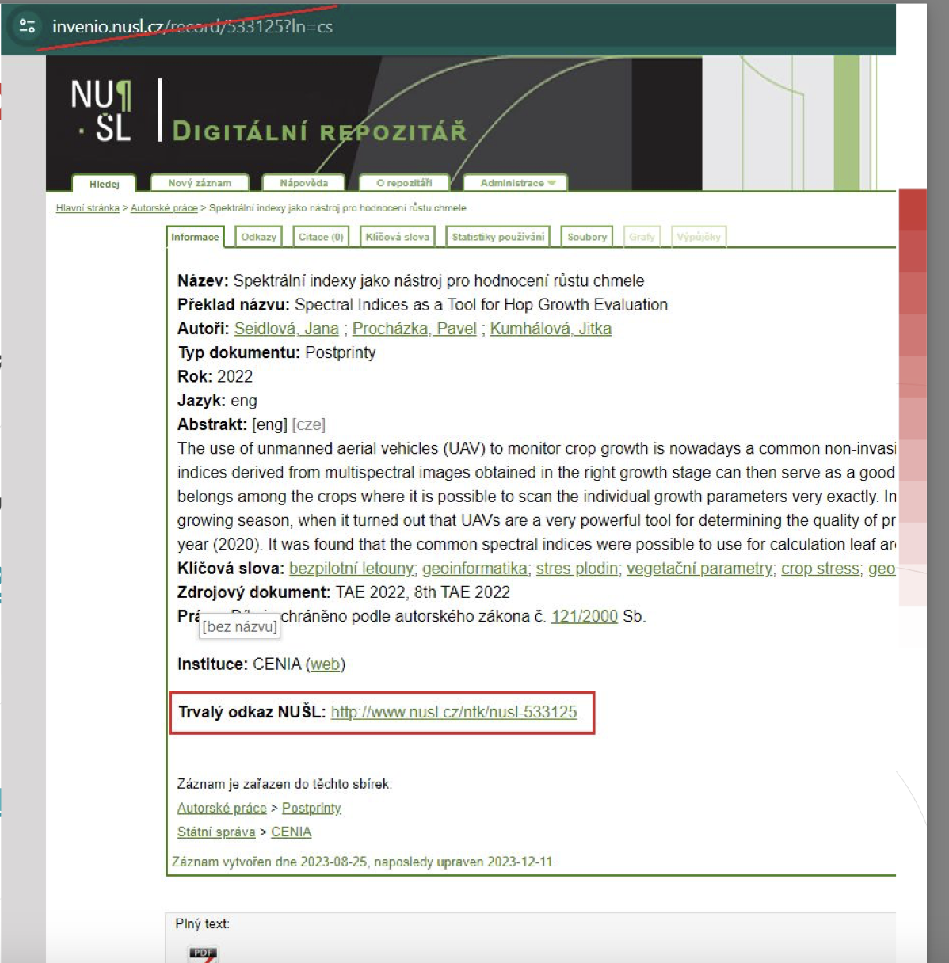
PRAKTICKÉ PŘÍKLADY
Vykazování recenzovaných publikací v soupisce (sloupec S): Trvalý odkaz uvedený
v metadatovém záznamu repozitáře
Zdroj: Open Science ve výzvách OP JAK (CC BY)

Slide 125
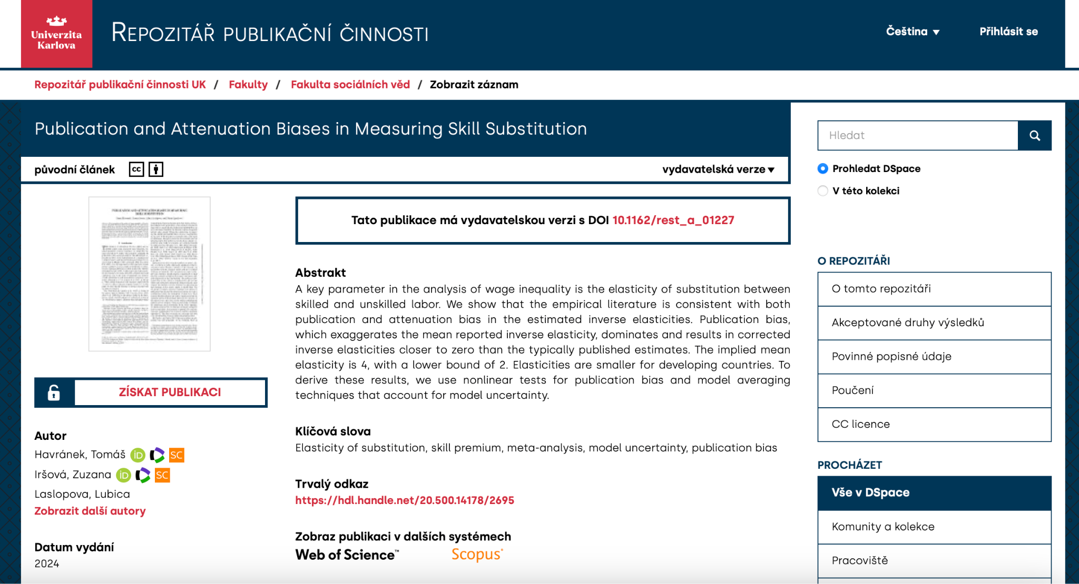

Slide 126
VYKAZOVÁNÍ VÝZKUMNÝCH DAT
Soupiska, list Data:
Sloupec C: identifikátor DOI (případně jiný identifikátor nebo trvalá URL adresa) místa uložení v repozitáři
musí být vždy v URL formátu jako funkční aktivní (proklikávací) odkaz
Např.: https://doi.org/10.17645/mac.v10i4.5736
Součástí Plánů správy dat bude přehled vyprodukovaných data setů s informaci
o místě uložení/zveřejnění – repozitář a licenční podmínky.

Slide 127
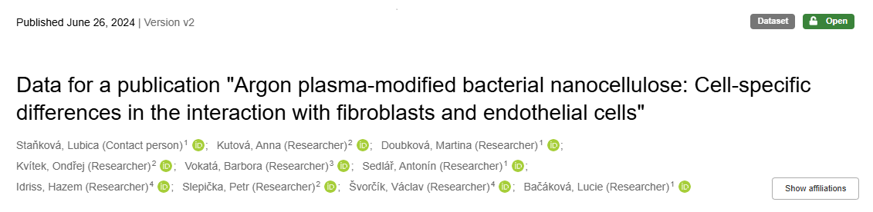
PRAKTICKÉ PŘÍKLADY
Příklad správného URL formátu DOI pro data: https://doi.org/10.5281/zenodo.10497424

Slide 128
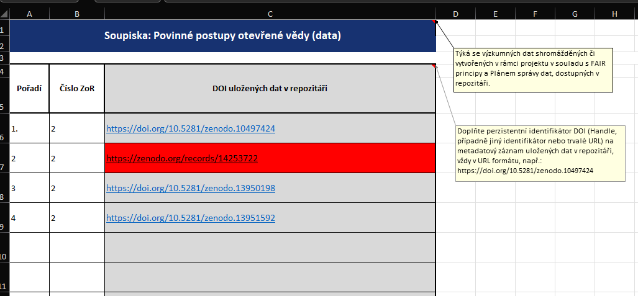
PRAKTICKÉ UKÁZKY V INDIKÁTOROVÉ SOUPISCE

Slide 129
VYKAZOVÁNÍ VČASNÉHO SDÍLENÍ VÝSLEDKŮ
Soupiska, list Publikace:
Sloupec U: výběr z rolovacího menu (předběžné registrace, registrovaných zpráv, publikování preprintů)
Sloupec V: perzistentní identifikátor DOI, funkční proklikávací odkaz (vždy v URL formátu: https://arxiv.org/abs/2501.05224)
Sloupec X: možná zdůvodnění nesplnění ze strany příjemce

Slide 130
ÚČAST V OTEVŘENÉM RECENZNÍM ŘÍZENÍ
Soupiska, list Publikace:
Sloupec W: perzistentní identifikátor DOI (případně jiný perzistentní identifikátor nebo trvalé URL) místa recenzního posouzení k recenzované publikaci.
musí být vždy v URL formátu: např.: https://doi.org/10.5256/f1000research.78624.r119105

Slide 131
VYKAZOVÁNÍ K DALŠÍCH VÝSLEDKŮM VÝZKUMU
Soupiska, list 214031, 214001:
Možnost vykázat: software, metodiky, specializované mapy s odborným obsahem
Sloupec D: identifikátor DOI (příp. jiný identifikátor nebo trvalé URL) místa uložení
a zveřejnění dostupného výstupu, vždy v URL formátu.

Slide 132
CITIZEN SCIENCE A ZAPOJENÍ DALŠÍCH AKTÉRŮ
Příloha ZoR:
Dokladování nepovinných postupů otevřené vědy

Slide 133
PŘÍRUČKA POSTUPŮ OTEVŘENÉ VĚDY

Slide 134
PŘÍRUČKA POSTUPŮ OTEVŘENÉ VĚDY
Doplňuje informace uvedené v SPpŽP jednotlivých výzev
Vychází z požadavků na otevřenou vědu v Horizontu Evropa
Charakter dokumentu je návodný/doporučující
Nadřazená a závazná jsou SPpŽP!!!
Verze 2.0: příprava v průběhu roku 2025
🔎 POZOR: příjemce je povinen uplatňovat postupy otevřené vědy uvedené
v příloze Základní parametry projektu (ZPP).

Slide 135
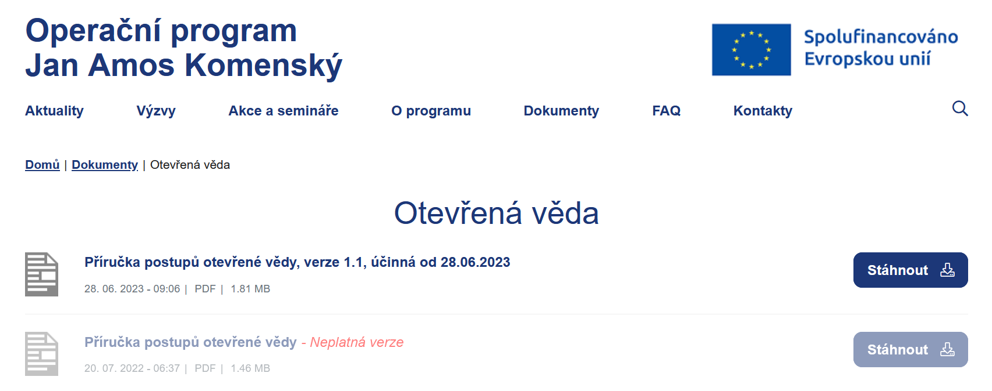
PŘÍRUČKA POSTUPŮ OTEVŘENÉ VĚDY
https://opjak.cz/dokumenty/otevrena-veda/

Slide 136
PROSTOR PRO VAŠE DOTAZY
Andrea Lampertová
garant pro výzvy Open Science I, II a III
Eva Hnátková
nezávislý expert na Open Science
Ministerstvo školství, mládeže a tělovýchovy
Operační program Jan Amos Komenský
Kontaktní adresa: Harfa Office Park, Českomoravská 2420/15, 190 00 Praha 9
Korespondenční adresa: Karmelitská 529/5, 118 12 Praha 1
OPJAK.cz | opvvv.msmt.cz

Slide 137
Obědová přestávka

Slide 138
Zpráva o realizaci
Administrace projektů výzev MeS/MeS pro ITI

Slide 139
Zpráva O REALIZACI
Popisuje pokrok v jednotlivých klíčových aktivitách za sledované období, plnění výstupů a indikátorů
Umožňují poskytovateli podpory provést kontrolu plnění cílů a účelu poskytnutí finančních prostředků dle schválené žádosti o podporu
Průběžná ZoR / závěrečná ZZoR
Sledovaná období nastavena v souladu s výzvou / navazující dokumentací k výzvě
Přílohy ZoR: vzory příloh jsou k dispozici na stránkách OP JAK pod danou výzvou na záložce Dokumenty, Vzory příloh ZoR / ŽoP
Obrazovky ZoR: Základní informace, Popis realizace, Specifické datové položky, Klíčové aktivity, Indikátory, Horizontální principy, Publicita, Čestná prohlášení, Dokumenty zprávy
Notes:
První sledované období (1. ZoR) – období od skutečného data zahájení realizace projektu po dobu 4 měsíců od data vydání PA/období od předpokládaného data zahájení realizace projektu po dobu 4 měsíců v případě, kdy je realizace projektu zahájena po datu vydání PA.
Další sledované období (2. až n. ZoR) – období od konce předchozího sledovaného období po dobu 6 měsíců.
Poslední sledované období (Závěrečná ZoR, dále jen „ZZoR“) – období od konce předposledního sledovaného období do data ukončení realizace projektu.

Slide 140
Základní informace
Identifikační údaje zprávy (typ, číslo zprávy, plánované datum podání, začátek
a konec sledovaného období)
Kontaktní údaje
Fyzická realizace projektu - skutečné datum zahájení projektu, skutečné datum ukončení projektu (až v ZZoR)

Slide 141
Popis realizace
= stručné info k průběhu sledovaného období; např. okomentovat i případné NPZ
a PZ změny, které byly ve sledovaném období řešeny; informace ohledně změny vlastnické struktury příjemce / partnera, popis plnění horizontálních principů
ve sledovaném období
Vlastnická struktura
    Kontrola s každou ZoR
    Pokud ke změně v MO nedošlo, je třeba uvést za příjemce a partnera s fin. příspěvkem v rámci popisu pokroku nebo doložit čestným prohlášením
    Při změně se dokládá dokument Prokázání vlastnické struktury příjemce / partnera, resp. úplný výpis z evidence skutečných majitelů v aktualizovaném znění
Notes:
Informace k vlastnické struktuře lze uvádět kromě Popisu realizace také např. v KA Řízení projektu. Je vhodné si zvolit pro všechny ZoR stejně.

Slide 142
Klíčové aktivity
Povinné
Aktivita 1 – Řízení projektu
Aktivita 2 – Vytvoření, realizace, či prohloubení spolupráce mezi výzkumnými organizacemi
a aplikační sférou
Aktivita 3 – Realizace orientovaného výzkumu ve spolupráci se subjekty aplikační sféry
Volitelné
Aktivita 4 – Příprava společně zpracovaných projektových žádostí se subjekty z aplikační sféry
do národních i mezinárodních grantových schémat souvisejících s aktivitami a zaměřením projektu
Aktivita 5 – Modernizace infrastruktury a pořízení nezbytného vybavení
Aktivita 6 – Zapojení zástupců aplikační sféry do výuky, včetně vedení studentských prací

Slide 143
Klíčové aktivity
Popis realizace jednotlivých KA ve sledovaném období; podrobný popis lze doložit v samostatném dokumentu vč. předložení souvisejících příloh
Popis činností příjemce a partnerů (včetně partnerů bez finančního příspěvku) relevantní k danému monitorovacímu období
Provazba s výdaji nárokovanými v ŽoP (např. pracovní cesty, pořízení přístrojového vybavení, apod.)
Popis příp. odchylek od stanoveného harmonogramu
Notes:
Změna v harmonogramu KA – dřívější zahájení / ukončení KA: příjemce informuje v popisu jednotlivých KA, kterých se to týká.

Slide 144
indikátory
Indikátorová soustava pro MeS / MeS pro ITI uvedena v PpŽP – specifická část, kapitola 7.8
Cílové hodnoty indikátorů = součást ZPP (příloha PA)
Soupiska pro vykazování indikátorů (aktuální verze, uzpůsobená i pro vykazování v souvislosti s Open Science)
Notes:
Na obrazovce Indikátory je uveden přehled všech indikátorů projektu, ke kterým se příjemce zavázal. Do ZoR se vybírají ty indikátory, u kterých se v daném monitorovacím období vykazuje přírůstek.
Způsob / pravidla pro vykazování jednotlivých indikátorů uvedeny v tabulce indikátorů v kapitole 7.8 SPpŽP.
Ke každému vykázanému indikátoru je povinné vyplnit pole Komentář, kde se popisuje způsob dosažení vykázané hodnoty.
Podklady k vykázaným hodnotám indikátorů – Soupiska pro vykazování indikátorů, dokumenty dle typu indikátoru.

Slide 145
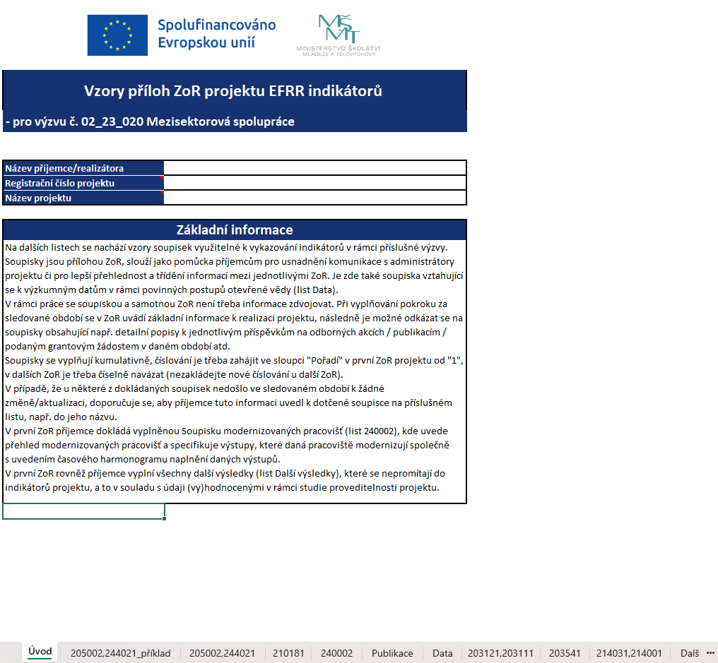

Slide 146
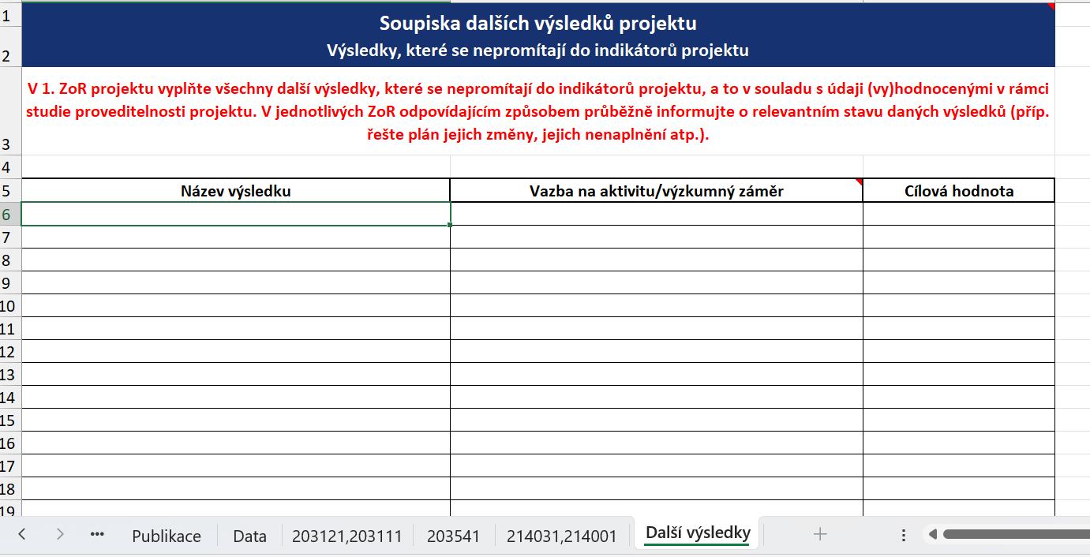

Slide 147
indikátory
Výstupy
205 002 (Výzkumní pracovníci, kteří pracují v podpořených výzkumných zařízeních) – monitoruje se pouze za 1.rok realizace projektu
244 001 (Počet podpořených výzkumných organizací) – hodnota se vykazuje
v 1.ZoR
210 181 (Počet příspěvků na odborných konferencích) – vykazováno průběžně
240 002 (Počet modernizovaných pracovišť VaV) – návaznost na KA5, vykazuje se po kompletní modernizaci pracoviště, nejpozději v ZZoR
Podrobná specifikace jednotlivých indikátorů je uvedena v PpŽP – spec. část, kapitola 7.8

Slide 148
Výsledky
244 011 (Počet institucí ovlivněných intervencí) – hodnota se vykazuje v ZZoR; započítávají
se subjekty projektu (včetně partnerů bez fin. příspěvku)
214 021 (Publikace z podpořených projektů) – vykazuje se průběžně v realizaci a v 1. roce udržitelnosti. Články, kapitoly knih, knihy.
214 022 (Odborné publikace – letters, reviews, statě ve sborníku) - vykazuje se průběžně
v realizaci a v 1. roce udržitelnosti
214 023 (Odborné publikace – vybrané typy dokumentů – se zahraničním spoluautorstvím) - vykazuje se průběžně v realizaci a v 1. roce udržitelnosti. Article, book, book chapter, letter, review, konference / proceeding paper.
214 024 (Odborné publikace – vybrané typy dokumentů – ve spoluautorství výzkumných organizací a podniků) - vykazuje se průběžně v realizaci a v 1. roce udržitelnosti. Article, book, book chapter, letter, review, konference / proceeding paper.
214 026 (Počet publikací publikovaných v prvním kvartilu nejvlivnějších časopisů v oboru) - vykazuje se průběžně v realizaci a v 1. roce udržitelnosti

Slide 149
Výsledky
214 027 (Odborné publikace – vybrané typy dokumentů – v prvním kvartilu publikací dle oborově normalizované citovanosti – vykazuje se jednorázově na konci udržitelnosti v ZZoU. Article, letter, review
ve WoS nebo Scopus.
214 031 Ostatní nepublikační výsledky (vybrané druhy) – vykazuje se v realizaci. SDP OPJAK_VaV13
203 121 (Počet podaných grantů – mezinárodní) – vykazuje se v realizaci, provazba na KA4. SDP OPJAK_VaV1
203 111 (Počet podaných grantů – národní) – vykazuje se v realizaci, provazba na KA4. SDP OPJAK_VaV1
214 001 (Podané patentové přihlášky) - vykazuje se v realizaci a v 1. roce udržitelnosti. SDP OPJAK_VaV8
203 541 (Počet podpořených spoluprací) – vykazuje se při ukončení spolupráce v nejbližší ZoR; pokud spolupráce trvá i po ukončení realizace, vykazuje se v ZZoR. SDP OPJAK_VaV6
244 021 (Počet přímo ovlivněných osob EFRR intervencí) – vykazuje se v realizaci. SDP OPJAK_VaV5

Slide 150
Evidence podpořených subjektů
U daných výzev: Indikátory 244 001 a 244 011
Soulad s vykázanou dosaženou hodnotou indikátoru v ZoR
Co nejdřívější doplnění chybějících subjektů na obrazovku Podpořené subjekty pod příslušné indikátory (bez ohledu na jejich aktuální vykazování jako podpořené)
Notes:
V případě existence indikátorů 244 001 a 244 011 na projektu příjemce informuje v rámci Zpráv o realizaci, zda již byly konkrétní subjekty podpořeny.
Při vykázání dosažené hodnoty indikátoru v rámci ZoR zároveň zaškrtává v detailu obrazovky Podpořené subjekty check „Podpořeno“ u příslušných IČO, a to dle reálného stavu (tzn. dosažená hodnota indikátoru na ZoR a zaškrtnuté checky IČO jsou na projektu v souladu).
Také je třeba doplnit co nejdříve na projekt všechny chybějící subjekty (zadávání IČO na obrazovku Podpořené subjekty pod příslušné indikátory, bez ohledu na jejich aktuální vykazování jako podpořené).

Slide 151
Specifické datové položky (sdp)
Obecně:
Jsou doplňkovým informačním nástrojem o charakteru poskytnuté podpory
Primárně se vyplňují v IS KP21+ při přípravě žádosti o podporu a / nebo následně během realizace projektu podle pokynů stanovených ve výzvě a v navazující dokumentaci
Nenahrazují indikátory, avšak mohou být na konkrétní indikátor navázány (přehledně viz Indikátorová soustava pro výzvu MeS / MeS pro ITI)
Nepodstatnou změnou lze v průběhu realizace projektu přidat další
kategorii / položku
Detailněji jak postupovat / vyplňovat v ZoR je popsáno v kap. 3.6 UP k ZoR

Slide 152
Specifické datové položky (sdp)
OPJAK_VaV15 (Mise Horizont Evropa a Green Deal) – výběr povinný, lze navolit různé varianty
OPJAK_VaV5 (Osoby přímo ovlivněné EFRR intervencí – počet žen) – výběr povinný, vazba na indikátor 244 021 Počet přímo ovlivněných osob EFRR intervencí
OPJAK_VaV8 (Získané patenty) – povinný v souvislosti s indikátorem 214 001 Podané patentové přihlášky
OPJAK_VaV6 (Podpořené spolupráce – VaV) - povinný v souvislosti s indikátorem 203 541 Počet podpořených spoluprací – VaV
z číselníku se vybírají kategorie spolupracujícího subjektu (podniky/VŠ/výzkumné organizace kromě VŠ/státní správa a samospráva/SŠ/jiné subjekty

Slide 153
Specifické datové položky (sdp)
OPJAK_VaV12 (Finanční prostředky získané z prodeje licencí k výzkumným výsledkům projektu) – výběr povinný
OPJAK_VaV13 (Ostatní nepublikační výsledky) - povinný v souvislosti s indikátorem 214 031 Ostatní nepublikační výsledky (vybrané druhy), specifikace se vybírá
z číselníku
OPJAK_VaV1 (Získané granty anebo Pečeti excelence) - povinný v souvislosti
s indikátorem 203 121 Počet podaných grantů – mezinárodní a/nebo 203 111 Počet podaných grantů - národní

Slide 154
PUBLICITA
„Zpřísnění“ kontroly povinné publicity (audity EK)
Základní povinnosti v oblasti publicity jsou specifikovány:
- PpŽP obecná část, kap. 7.7.
- Manuál Jednotného vizuálního stylu fondů EU v programovém období 2021 -2027 (Manuál JVS)
- Generátor nástrojů povinné publicity pro období 2021-2027 https://publicita.dotaceeu.cz/
Nástroje povinné publicity mají minimálně uvádět tyto informace:
- název projektu v plné nebo zkrácené formě
- hlavní cíl projektu
- logolink „Spolufinancováno EU + MŠMT“

Slide 155
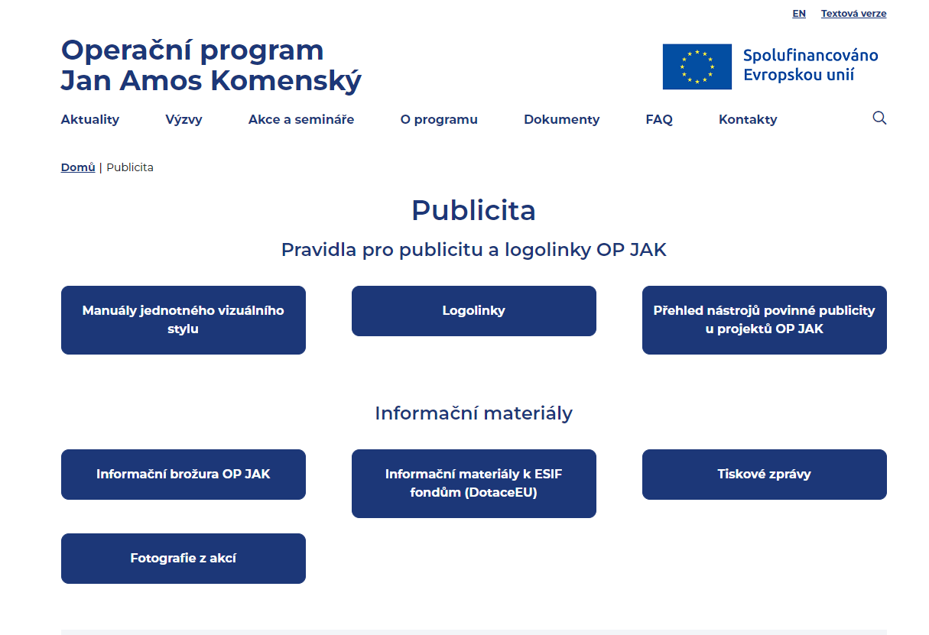
PUBLICITA – KDE NAJDEME
https://opjak.cz/publicita/

Slide 156
PUBLICITA – plnění, doložení
Nejpozději do doby s předložením první ZoR příjemce:
- zveřejní na své oficiální internetové stránce (pokud existuje), a na sociálních sítích (pokud příjemce nějakou využívá), stručný popis projektu, včetně cílů a výsledků s informací, že je na něj poskytována finanční podpora EU; v případě sociálních sítí je tato povinnost splněna uveřejněním jednoho postu na jedné sociální síti informujícího o podpoře z EU, pokud příjemce takovým účtem/profilem na sociální síti disponuje
- zajistí, že na dokumentech a komunikačních materiálech určených pro širokou veřejnost bude prohlášení o podpoře z fondů EU
- umístí na místě snadno viditelném pro veřejnost po zahájení realizace projektu alespoň jeden plakát nebo elektronické zobrazovací zařízení s informacemi o projektu o min. velikosti A3.
- vystaví na místě dobře viditelném pro veřejnost billboard/permanentní billboard/stálou pamětní desku (u EFRR projektů s celkovými výdaji ˃ 500 000 EUR s hmotnou investicí)
billboard = dočasný billboard, umístěný po dobu realizace projektu, po ukončení realizace nahrazen permanent. billboardem nebo stálou pamětní deskou
Notes:
Plakát A3 - operace podporované z EFRR a Fondu soudržnosti, u nichž celkové výdaje nepřesahují 500 000 EUR (plakát nebo elektronické zobrazovací zařízení o projektu A3)
- povinnost splnění výše uvedeného (tj. zveřejnění informace na sociální síti se dokládá předložením například printscreenu daného příspěvku nebo podobného formátu dokládajícího plnění), z doloženého musí být patrné na které sociální síti a kdy byla informace zveřejněna vč. obsahu sdělení

Slide 157
PUBLICITA
Při užití povinných i nepovinných nástrojů / volitelné publicity musí být respektována grafická pravidla pro jejich zpracování, kontrolováno s každou ZoR
Žádný z komunikačních nástrojů příjemce by neměl využívat grafické prvky OP JAK – tj. labyrint, ikony jednotlivých priorit (prvky užívané ŘO OP JAK)
Ideálně by měly být logy označovány veškeré materiály které vznikly a jsou šířeny z prostředků EU s dodržením pravidel dle Manuálu JVS, tj. dokumenty a komunikační materiály určené široké veřejnosti nebo účastníkům projektu musí obsahovat minimálně prohlášení o tom, že operace byla podpořena z fondů EU, tzn. logolink „Spolufinancováno EU + MŠMT“
Nedodržení / porušení pravidel publicity u povinných i nepovinných nástrojů, postup pro řešení pochybení resp. sjednání nápravy vč. finanční opravy je definován v kap. 7.7. PpŽP
V případě problému s grafickými návrhy pro splnění pravidel povinné publicity bez generátoru,
se obracejte na svého projektového administrátora, případně na pracovníky publicity OP JAK na e-mailu: opjak@msmt.cz

Slide 158
Horizontální principy
Rovné příležitosti:
Rovné příležitosti mužů a žen
Rovné příležitosti a nediskriminace
výběr: neutrální / pozitivní / cíleně zaměřený
v ZoR – popsat naplňování těch horizontálních principů, ke kterým ve sledovaném období došlo (pokud byl v žádosti o podporu popsán vliv a zdůvodnění vlivu projektu na horizontální principy)
Projekty MeS/MeS pro ITI: v ZoR příjemce uvádí také popis zohlednění genderových témat v obsahu výzkumu a dodržování principů genderové rovnosti v rámci VO a výzkumných týmů (jako součást naplňování HP Rovné příležitosti mužů a žen)

Slide 159
Dokumenty (specifické pro mes/ mes iti)
Plán správy dat (Data Management Plan) – dokument popisující nakládání s výzkumnými daty během realizace projektu a po jeho skončení. Dokládá se v rámci 1. ZoR, dále po uplynutí 24 měsíců od zahájení realizace projektu a v ZZoR.
- věcně odpovídá vzoru pro program Horizon Europe
- pro jeho tvorbu použít vhodný digitální nástroj
Dokladování nepovinných postupů otevřené vědy – je-li relevantní a příjemce se k nim zavázal
Souhrnná soupiska k vybraným indikátorům – dokládá se průběžně v ZoR a v ZZoR
Detailní rozpočet
Notes:
- Příloha Realizační tým není oproti OP VVV povinnou přílohou ZoR
- Aktualizace Studie proveditelnosti (prostřednictvím ŽoZ) není povinná (např. aktualizace tabulek personálního obsazení. odborného týmu); je vyžadována při změně investičního vybavení, které je v SP specifikováno

Slide 160
Na co se při přípravě ZoR zaměřit
Doplnění správného sledovaného období, za které je ZoR předkládána
Doložení dokumentů Data Management Plan (DMP) a Dokladování nepovinných postupů otevřené vědy
Vykázat relevantní přírůstek SDP v návaznosti na vykázané přírůstkové hodnoty indikátorů
(indikátory, SDP se vykazují kumulativně)
U indikátorů, u kterých je vykazován přírůstek, nezapomenout doplnit popis do kolonky „Komentář“
Použít aktuální verzi Soupisky pro vykazování indikátorů
Doplnění údajů na list „Další výsledky“ v Soupisce pro vykazování indikátorů
Soulad vykázání plnění indikátorů 244 021 a 205 002 jak v Soupisce pro vykazování indikátorů,
tak i v ISKP

Slide 161
Na co se při přípravě ZoR zaměřit
Relevance popisu pokroku jednotlivých KA v návaznosti na délku MO
V popisu plnění KA uvádět rovněž popis zapojení partnerů i bez finančního příspěvku
Vyjádřit se k problematice horizontálních principů v souvislosti se sledovaným obdobím
(např. do Popisu realizace)
Publicita – doložit fotodokumentaci plakátu; informace ohledně webu projektu
Hodnota indikátoru 244 001 se vykazuje v rámci 1. ZoR
Indikátor 205 002 se monitoruje pouze za první rok realizace projektu
Veřejné zakázky – včasné zadání, aktualizace modulu VZ
Ne/aktualizace Studie proveditelnosti
Databáze produktů

Slide 162
Dotazy a odpovědi

Slide 163
Žádost o platbu
Administrace projektů výzev MeS/MeS pro ITI

Slide 164
Žádost o platbu
ŽoP obecně:
Uživatelská příručka IS KP21+ Zpracování žádosti o platbu
Obsahuje vyúčtování výdajů spojených s naplňováním aktivit popsaných v ZoR, rozhodná částka pro dokladování nárokovaných výdajů je vyšší než 20 000 Kč za jeden účetní doklad (ŘO si může vyžádat i výdaje pod 20 000 Kč)
Předkládána společně se Zprávou o realizaci dle harmonogramu, který je uveden na obrazovce Finanční plán
Základní pravidla způsobilosti (časová, místní, věcná + pravidlo 3E)
V dané ŽoP se předkládají výdaje, které je příjemce schopen prokázat (doložení veškerých daňových, účetních a jiných dokladů)
Příjemce je povinen při zakoupení majetku v rámci evidence označit majetek pořízený z konkrétního projektu nebo konkrétních projektů registračním číslem projektu/projektů

Slide 165
Žádost o platbu – praktické záležitosti administrace
Nevyplňovat zdůvodnění platby (nepovinné pole, častá chybovost)
Čestné prohlášení komplexní – hlídat zaškrtnutí checkboxu souhlasu s ČP
Podpisy relevantní osobou vč. časové platnosti
Záloha v systému dle FP ve 100 % (často chybně 0,00 Kč), max. 30 % CZV při každé záloze
Odůvodnění nesplnění FP (doporučení k průvodnímu dopisu k původní ZoR, ŽoP)
Finanční milníky - 80 % kumulativní částky vyúčtování uvedené ve finančním plánu za sledovaná období, pro které je finanční milník stanoven (problémy řešit včas)
Prokazovaná výše NN/paušálních nákladů – automaticky doplňované pole vs. adekvátní kontrola, viz Upozornění z UP
Naplnění a aktualizace záložky Veřejná podpora
Refundace prostředků GBER partnerům – doklad o úhradě z dotačních prostředků před schválením ŽoP
Správné rozlišení výdajů v Soupisce dokladů dle jednotlivých subjektů
Nelze fakturovat výdaje mezi jednotlivými subjekty projektu (jedná se o NZV)
Notes:
+ přečerpání položek v rozpočtu
Na základě partnerské smlouvy

Slide 166
Žádost o platbu – Detailní rozpočet
Příjemce je povinen v detailním rozpočtu evidovat položky partnerů projektu, kteří jsou financováni v režimu GBER, doplnění Rozpočtu v systému ISKP21+, kde jsou položky uvedeny pouze agregovaně
Předložení v rámci každé monitorovací zprávy - zobrazuje čerpání výdajů v režimu GBER a přesuny prostředků souvisejících s těmito položkami
Vyplňovat dle listu „Instrukce“
Kontrola souladu s rozpočtem v ISKP 21+

Slide 167
SD 1 – Účetní doklady/daňové doklady
Dokladování:
objednávka/smlouva (je-li relevantní)
podklady k realizované veřejné zakázce (je-li relevantní)
průzkum trhu (oslovení minimálně 3 dodavatelů, je-li to možné) u výdajů nad 50 tis. Kč, pokud nebyl nákup realizován prostřednictvím veřejné zakázky, znalecký posudek
faktura (včetně zálohové faktury)
doklad o úhradě
dodací list nebo jiný doklad prokazující převzetí / instalační protokol nebo jiný obdobný doklad / doklad
o poskytnutí služby
inventární karta (je-li relevantní, tzn. je-li majetek dle směrnice příjemce inventarizován, dokládá
se souhrnně v ZZoR / ŽoP)
vnitřní účetní směrnice, příp. obdobný dokument, ze které bude patrný přístup příjemce/partnera
s fin. příspěvkem k používání cizích měnových kurzů a z toho vyplývajících kurzových rozdílů k nárokovanému výdaji
nárok na odpočet DPH – čestné prohlášení podepsané oprávněnou osobou (dokládá se v 1. ZoR/ŽoP)

Slide 168
SD 1– časté chyby v dokladování
Nedoložení průzkumu trhu/zdůvodnění v případě specifických služeb (PpŽP obecná část, 8.1.5 způsobilé výdaje dle druhu – dokladování způsobilosti)
Chaotické dokládání prvotních podkladů – ideálně zazipované v logickém uspořádání (SD1, SD2, SD3)
Neoznačení dokladů registračním číslem projektu
Nedoložení potvrzení o uveřejnění v registru smluv (je-li relevantní)
Chybějící PrtScr/potvrzení v případě nárokovaného výdaje za databáze, licence apod.
Výdaje za nehmotný majetek jsou způsobilé pouze za období realizace projektu (tj. za období využití licencí či jiného nehmotného majetku v době realizace projektu)
Modul veřejných zakázek – neaktualizované údaje, nedoplnění vazby v soupisce dokladů
Nedodržení Seznamu obvyklých cen vybavení, ubytování a stravování
Notes:
Modul VZ – dokládat podklady údaje včas, aby nedocházelo k prodlení se schválením ŽoP
Seznam obvyklých cen vybavení - zdůraznit různé verze a data účinnosti

Slide 169
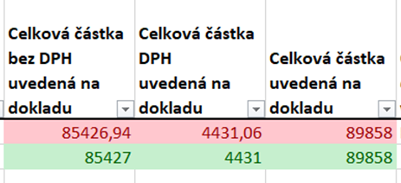
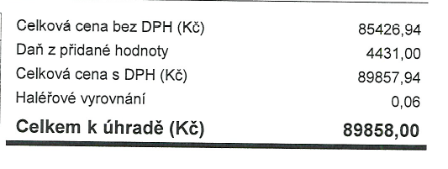
SD 1 – časté chyby v dokladování
Uvádění správné rozpočtové položky a účelová provázanost s účetnictvím projektu
Chybné označení subjektu v soupisce SD – rozlišovat příjemce a jednotlivé partnery
Chybně uváděný výdaj/nezohlednění na soupisce v případě zaokrouhlení na faktuře – zaokrouhlení se vždy provádí k základu daně, nikoliv k DPH
Notes:
Správné zařazení investice/neinvestice

Slide 170
SD 1 – časté chyby v dokladování
Nedostatečný popis výdajů v soupisce
Do pole objednávka/smlouva (dokládá se pouze je-li relevantní) – dle preferencí příjemce uvede např. NR, pomlčka, křížek apod. – v případě existence objednávky uvádí číslo dané objednávky

Slide 171
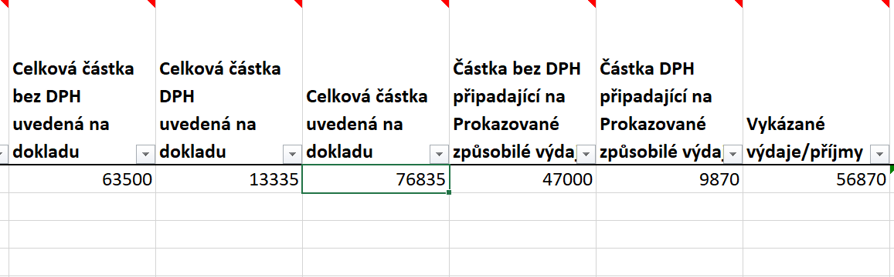


SD 1 – časté chyby v dokladování
Správné vyplňování polí „celková částka uvedená na dokladu“ (vždy celá částka
z faktury) vs. „vykázané výdaje“ (uvádí se nárokovaná z projektu)
U faktury, která není nárokována v celé výši nejsou uvedeny konkrétní položky
a částky, které jsou nárokovány z projektu

Slide 172
Účetnictví, bankovní účet a archivace
Soulad s vnitrostátními právními předpisy a interními směrnicemi
Povinná oddělená evidence přímo vykazovaných výdajů projektu (např. formou samostatných účetních středisek/zakázek, analytických účtů atp.)
Výdaje ZMV nemusí být účetně přiřazeny ke konkrétnímu projektu
Výstupní sestava UCE v každé ŽoP za dané monitorovací období – nutné vysvětlení příp. nesouladů
Nejčastějším pochybením je nezohlednění kurzových rozdílů* (dále např. nezohledněné haléřové zaokrouhlování faktur)
Libovolný bankovní účet subjektu – prokazatelnost při doložení VBÚ
Refundace výdajů fin. GBER partnerů – pravidla a partnerská smlouva
Povinnost uchovávat veškeré dokumenty související s realizací projektu v souladu
s platnými právními předpisy ČR a EU a v souladu s PpŽP
Notes:
Platí i pro zahraniční partnery s finančním příspěvkem.
*Určení výše ZV a jejich úhrad z pohledu možnosti vzniku kurzových rozdílů viz další slide
Archivace v souladu s ustanovením kap. 7.11.1 PpŽP - Uchovávání dokumentů a dokladů spisů spojených s OP JAK se řídí zákonem o archivnictví a spisové službě, dále ustanoveními Obecného nařízení, zejména čl. 69 a 82 a Přílohou XIII.
Stanovuje minimální výčet požadavků na auditní stopu, pokud jde o účetní záznamy, které mají být uchovány, a o podklady, které mají být uchovávány.
Ve vazbě na potřebu zajištění řádné funkce systému pro záznam a uchovávání účetních záznamů pro každou činnost je v souladu s jednotným metodickým prostředím stanovena lhůta, po kterou musí být originální dokumenty k dispozici kontrolním orgánům, na dobu deseti let od 1. 1. roku následujícího po roce, ve kterém uplyne lhůta pro splnění poslední podmínky pro realizaci projektu či jeho udržitelnost, je-li v rámci projektu stanovena, dle právního aktu o poskytnutí / převodu podpory. Lhůta se staví po dobu správního nebo soudního řízení nebo na žádost Evropské komise. Tímto nejsou dotčeny povinnosti týkající se uchování dokumentů vyplývající z právních předpisů ČR či předpisů k veřejné podpoře.
Příjemce je povinen uchovávat dokumenty spojené s realizací projektu.
V souladu s jednotným metodickým prostředím je stanovena lhůta, po kterou musí být originální dokumenty k dispozici kontrolním orgánům, na dobu deseti let od 1. 1. roku následujícího po roce, ve kterém uplyne lhůta pro splnění poslední podmínky pro realizaci projektu či jeho udržitelnost, je-li v rámci projektu stanovena, dle PA. Lhůta se staví po dobu správního nebo soudního řízení nebo na žádost Evropské komise. Tímto nejsou dotčeny povinnosti týkající se uchování dokumentů vyplývající z právních předpisů ČR či předpisů k veřejné podpoře.
Dokumenty, které jakožto originály existují v MS2021+, není příjemce (popř. partner) povinen uchovávat v originále na místě odlišném od MS2021+. Pokud je v tomto informačním systému k dispozici pouze sken dokumentu, nebo dokument v systému není vůbec vložen, musí uchování originálního dokumentu (či ověřené kopie) zajistit příjemce, popř. partner.

Slide 173
Doklad – měna | Úhrada – měna | Způsobilý výdaj
Kč | Kč | Zaplacená částka v Kč vč. způsobilé výše DPH
Kč | Cizí | Částka v Kč vypočtená jako součin částky v cizí měně užité k platbě a kurzu ČNB ke dni úhrady (Výsledná částka se pak zpravidla liší od fakturované)
Cizí | Cizí | Částka v Kč vypočtená jako součin částky v cizí měně užité k platbě a kurzu ČNB ke dni úhrady
Cizí | Kč | Celá zaplacená částka v Kč (V případě, že faktura obsahuje další/nezpůsobilé výdaje, vypočítávají se způsobilé výdaje jako součin způsobilé částky v zahraniční měně a kurzu úhrady dle výpisu z bankovního účtu. Je nutné jasně identifikovat, kolik zahraniční měny bylo placeno.)
Cizí | Část Cizí a Část Kč | Kombinace dvou výše uváděných bodů
Notes:
Str. 187/188 PpŽP

Slide 174
Sd-2 a sd-3

Slide 175
Osobní výdaje za projektový tým
SD-2 Lidské zdroje – přímé výdaje za členy odborného týmu z kapitoly rozpočtu 1.1.1.1 Přímé výdaje. Soupiska se vyplňuje jednotlivě za každého pracovníka. Výdaje a jejich úhrada se dokládají.
Soupiska Jednorázové částky – úhrada osobních nákladů členů administrativního týmu v kategorii výdajů 1.1.1.2. Vyplňuje se souhrnně za všechny pracovníky, jednotlivě za subjekty. Výdaje a jejich úhrada se nedokládají.
Soupiska Jednotkové náklady – úhrada osobních nákladů členů odborného týmu v kategorii výdajů 1.1.1.3 (pouze PS nebo DPČ). Vyplňuje se jednotlivě za jednotkový náklad, souhrnně za celé sledované období (případně rozdělené na subjekty). Výdaje se dokládají částečně, úhrada se nedokládá.
Paušální náklady – osobní náklady podpůrného projektového týmu (účetnictví, personalistika, úklid, ostraha, údržba majetku apod.) + příspěvky zaměstnavatele na stravenky/stravenkový paušál pro členy celého projektového týmu. Výdaje a jejich úhrada se nedokládají.
Notes:
Paušální náklady jsou náklady projektu, které příjemce nedokládá daňovými, účetními či dalšími doklady prokazujícími způsobilost výdaje, a ke kterým nedokládá doklad o provedení úhrady těchto nákladů. Způsobilost paušálních nákladů je odvozena pouze od způsobilosti výdajů, které tvoří základ pro jejich výpočet, a není nijak časově omezena.
Paušální sazba je stanovena ve výši 7 %. Aplikuje se na všechny výdaje zařazené do kategorie rozpočtu 1.1.1, a to bez ohledu na to, zda jsou výdaje v této kategorii financovány v režimu mimo veřejnou podporu či v režimu GBER.

Slide 176
Sd-2 Způsobilé přímé výdaje
Způsobilým výdajem se rozumí výdaje na členy odborného týmu projektu, pro něž jsou výdaje vykazovány přímo (osobní výdaje z kapitoly rozpočtu 1.1.1.1 Přímé výdaje).
Mezi způsobilé výdaje projektu lze zahrnout pouze osobní výdaje za činnosti přímo související
s projektem.
Výdaje zahrnují:
hrubou mzdu, plat nebo odměnu z dohod včetně zákonných náhrad a příplatků;
odvody na SP a ZP hrazené zaměstnavatelem;
zákonné pojištění odpovědnosti zaměstnavatele;
příspěvky do fondu kulturních a sociálních potřeb.
Notes:
Rozsah překážek na straně zaměstnance a konkrétní podmínky poskytování náhrad mzdy/platu, příplatků či jiných benefitů jsou určeny právním předpisem, vnitřním předpisem zaměstnavatele či v kolektivní smlouvě.
Pokud se zaměstnanec podílí na projektu pouze částí svého úvazku, způsobilým výdajem je alikvotní část odpovídající poměru počtu odpracovaných hodin na projektu a počtu odpracovaných hodin v organizaci celkem. Tímto alikvotním poměrem se přepočítají veškeré výdaje související s daným zaměstnancem.
Odpracované hodiny v rámci uzavřených pracovněprávních vztahů zaměstnance projektu se nesmí překrývat a není možné, aby byl zaměstnanec placen za stejnou práci vícekrát. Dojde-li k překrytí pracovních poměrů dvou zaměstnanců podílejících se na realizaci projektu za účelem nahrazení jednoho druhým, lze osobní výdaje obou těchto zaměstnanců považovat za způsobilé maximálně po dobu dvou měsíců.

Slide 177
SD-2 Nezpůsobilé výdaje
mzdové výdaje zaměstnanců, kteří se na projektu nepodílí;
mzdové výdaje členů realizačního týmu, které souvisí s jejich zapojením
do mimoprojektových aktivit;
ostatní výdaje za zaměstnance, ke kterým nejsou zaměstnavatelé povinni, dle zvláštních právních předpisů:
odvody na ZP v případě, že zaměstnanec čerpá neplacené volno;
náhrady spojené s nezpůsobilou dovolenou;
odstupné;
příspěvky na penzijní připojištění, dary.
Notes:
V případě řídicích pracovníků je potřeba posuzovat jejich skutečné zapojení do realizace projektu, osobní výdaje za zaměstnance v pozicích zástupců statutárního orgánu, kteří nejsou přímo zapojeni do realizace projektu, respektive jsou zapojeni pouze formálně, nelze považovat za způsobilé.

Slide 178
Sd-2 dokladování
Příjemce nedokládá výdaje, u nichž celková částka vykazovaná jako způsobilá je nižší nebo rovna 20 000 Kč za jeden účetní doklad.
U vykazování osobních výdajů se za jeden účetní doklad považuje způsobilá část hrubé mzdy/platu/odměny jednotlivého pracovníka, včetně osobních příplatků a zákonného sociálního a zdravotního pojištění.
V případě, že má pracovník více částečných úvazků v rámci jednoho projektu, hodnota účetních dokladů se sčítá.
U ostatních dokladů je rozhodující celková částka nárokovaná do způsobilých výdajů v rámci jednoho účetního dokladu.
Notes:
Příjemce je povinen veškeré doklady uchovávat i pro výdaje ze soupisky dokladů do 20 000 Kč a předložit je ŘO na vyžádání nebo při kontrole na místě.
Limit pro dokladování odpovídá hrubé mzdě zhruba 14 948 Kč.

Slide 179
Sd-2 dokladování
Pracovní smlouvy nebo dohody;
Mzdové rekapitulace (mzdové listy, výplatní lístky, sjetiny ze mzdového systému)
za sledované období;
Doklady o úhradě nebo odpovídající výstupy z účetního či jiného systému prokazující úhradu.
Pracovní výkazy;
Čestné prohlášení o úvazcích členů realizačního týmu, kterých se netýká povinnost vést pracovní výkazy, že jejich úvazek u příjemce a partnerů projektu nepřesáhl 1/1,2 FTE.
Notes:
Doložené dokumenty musí obsahovat informace, umožňující řádné provedení kontroly výše osobních výdajů souvisejících s daným projektem (jedná se např. o údaj o počtu odpracovaných hodin, počtu hodin dovolené, nemocenské a dalších překážek v práci, výši hrubé mzdy / platu / odměny z dohody odpovídající pracovnímu vytížení zaměstnance pro projekt, výši odvodů na SP a ZP za zaměstnavatele odpovídající hrubé mzdě zaměstnance pro projekt a částku, která je zaměstnanci vyplacena).
Příjemce si pro doložení výdajů v rámci AO volí z variant prokázání úhrady osobních výdajů:
Účetním dokladem prokazujícím úhradu každého výdaje: výpisem z bankovního účtu, pokladním výdajovým dokladem.
Výstupem z účetního systému: sjetinou z účetního systému zaměstnavatele, která prokazuje obraty na bankovním účtu příjemce.
Čestným prohlášením zaměstnance o obdržení mzdy – tuto variantu můžou využít pouze příjemci, kteří se řídí zákonem o finanční kontrole.

Slide 180
Sd-2 dokladování
Pracovní smlouvy a dohody o pracích konaných mimo pracovní poměr, musí obsahovat:
identifikaci projektu, do kterého je zaměstnanec zapojen;
popis pracovní činnosti (tj. náplň práce) relevantní pro projekt;
rozsah činnosti, tzn. úvazek či počet hodin za časovou jednotku (měsíc, rok apod.)
s uvedením adekvátního poměru pro projekt;
údaj o mzdě/platu (zpravidla mzdový/platový výměr) s uvedením adekvátního poměru mzdy/platu na projekt nebo údaj o odměně z dohody.

Slide 181
Sd-2 první předložení
Vnitřní mzdový/platový předpis zaměstnavatele / kolektivní smlouva / pravidla pro tvorbu sociálního fondu doložte s prvním uplatněním výdaje v projektu a dále s prvním uplatněním výdaje po případných změnách předpisu, které mají vliv na způsobilost výdajů (např. počet týdnů dovolené apod.).
S prvním uplatněním výdaje vždy předložte pracovní smlouvy / dohody, včetně pracovní náplně, mzdové/platové sazby/odměny z dohody a výší úvazku / počtu hodin pro projekt.
Při změně pracovní smlouvy nebo dohody doložte dodatek k pracovní smlouvě nebo dohodě nejpozději s prvním uplatněním výdaje po provedení změny.

Slide 182
Sd-2 maximální výše úvazku
Aby byl osobní výdaj zaměstnance, jehož odměňování je i jen částečně hrazeno z přímých výdajů projektu OP JAK, způsobilý, může u všech subjektů (příjemce a partneři) zapojených do realizace projektu odpracovat v každém kalendářním měsíci maximálně počet hodin rovnající se 1,0násobku fondu pracovní doby daného měsíce.
Při překročení úvazku jsou nezpůsobilými výdaji pouze výdaje související s odpracovanými hodinami nad rámec povoleného úvazku.
Při jakémkoliv překročení celkového úvazku se má za to, že došlo k překročení úvazku/úvazků v rámci pozice pro projekt. Krátí se vždy hodiny, které byly v daném měsíci odpracovány nejpozději.
Notes:
Do počtu odpracovaných hodin zaměstnance u příjemce a partnerů se započítávají veškeré odpracované hodiny, které daná osoba u příjemce a partnerů odpracuje – tj. hodiny odpracované pro tento nebo jiný projekt OP JAK (bez ohledu na to, zda jsou tyto hodiny vykazovány v přímých výdajích nebo jsou odpracovány v rámci zjednodušených metod vykazování) nebo pro jinou činnost příjemce/partnerů.
Součet veškerých odpracovaných hodin zaměstnance včetně případných DPP a DPČ u příjemce a partnerů nesmí překročit počet hodin fondu pracovní doby pro daný měsíc, a to ve všech kalendářních měsících po dobu realizace projektu.
Smlouva o výkonu funkce podle občanského zákoníku nebo podle zákona o obchodních korporacích je pro účely stanovení souhrnného úvazku vždy považována za výkon práce s úvazkem 1,0.

Slide 183
Sd-2 maximální výše úvazku
Ve výjimečných případech může počet odpracovaných hodin zaměstnance u všech subjektů zapojených do realizace projektu dosahovat v součtu až 1,2násobku fondu pracovní doby daného měsíce.
Výjimka na tuto výši odpracovaných hodin platí pro členy odborného týmu, kteří jsou současně pedagogickými pracovníky škol a školských zařízení a/nebo akademickými pracovníky.
V odůvodněných případech je možné výjimku udělit i pro další členy odborného týmu, příjemce žádá o udělení výjimky pro tyto členy odborného týmu prostřednictvím změnového řízení.
Notes:
Výjimka na tuto výši odpracovaných hodin platí pro členy odborného týmu, kteří jsou současně pedagogickými pracovníky škol a školských zařízení vymezenými § 7 školského zákona a/nebo akademickými pracovníky vymezenými § 70 zákona o vysokých školách.

Slide 184
Sd-2 pracovní výkaz
Pracovní výkazy jsou předkládány za jednotlivé kalendářní měsíce.
Pracovní výkazy vytváří zaměstnanci projektu v případě, že pro daný kalendářní měsíc mají
s příjemcem nebo partnerem projektu uzavřenou:
více než jednu pracovní smlouvu, případně pracovní smlouvu + DPČ / DPP nebo
DPČ nebo DPP nebo
jednu pracovní smlouvu, avšak na základě této smlouvy zastává zaměstnanec i pozici nehrazenou z přímých výdajů nebo další pozici hrazenou z přímých výdajů, avšak s odlišnou výší jednotkové sazby (pro projekty výzev MeS/MeS pro ITI platí, že pracovní výkazy vytváří též ti zaměstnanci projektu, kteří pracují pro projekt na základě jedné pracovní smlouvy, avšak v témže kalendářním měsíci vykonávají činnost na více pracovních pozicích, z nichž některá je hrazena z přímých výdajů).
Pracovní výkaz musí obsahovat údaje o úvazcích zaměstnance v režimu přímých výdajů, celkovém úvazku pro zaměstnavatele a celkovém úvazku u všech subjektů zapojených do realizace projektu.
Notes:
Skutečně odpracované hodiny vykazuje příjemce prostřednictvím pracovních výkazů. Příjemce/partner je povinen uschovat 1 paré originálu pracovního výkazu pro účely kontroly.

Slide 185
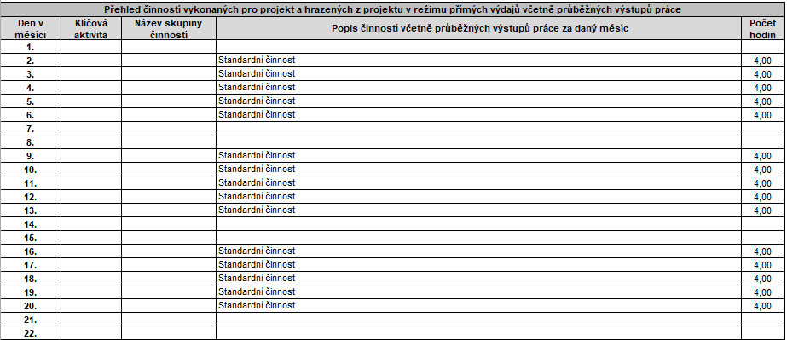
Sd-2 pracovní výkaz
← Nesprávně vyplněný pracovní výkaz
Pokud příjemce na základě výzvy k nápravě opravuje údaje uvedené v pracovním výkazu, musí být možné určit osobu odpovědnou za provedení opravy, okamžik jejího provedení a zjistit obsah pracovního výkazu jak před opravou, tak po opravě (účetní oprava).
Notes:
Hodiny strávené činnostmi mimo projekt nebo činnostmi, které jsou hrazeny jednou z forem zjednodušeného vykazování, jsou zahrnuty v celkových číselných údajích za dané sledované období u zaměstnavatele a do přehledu činností vykonaných pro projekt v režimu přímých výdajů se neuvádí.

Slide 186
Sd-2 pracovní výkaz
V rámci ZoR/ŽoP příjemce předkládá nejlépe v jednom souboru všechny pracovní výkazy.
Vlastnoruční nebo elektronický podpis zaměstnance a osoby oprávněné pravdivost výkazu potvrdit, datum podpisu a jméno a příjmení podepisujících. Pracovní výkaz nemá vypracovat a schválit jedna a táž osoba.
U členů realizačního týmu, kterých se netýká povinnost vést pracovní výkazy, čestné prohlášení, že jejich úvazek u příjemce a partnerů projektu nepřesáhl 1/1,2 FTE (v případě většího počtu členů realizačního týmu doporučujeme doložit formou souhrnného čestného prohlášení s podpisy členů realizačního týmu nebo oprávněné osoby za příjemce/partnera).
U zaměstnanců pracujících na základě DPP se v pracovním výkazu neeviduje dovolená.

Slide 187
Sd-2 jednotkové sazby
Jednotkové sazby mezd / platů / odměn z dohod, které jsou stanoveny v rozpočtu jsou průměrovými ukazateli. To znamená, že jednotkové sazby nemusí být dodrženy v každém jednotlivém měsíci realizace nebo u každého jednotlivého zaměstnance na dané pracovní pozici, avšak musí být dodrženy v průměru za celou dobu realizace projektu za danou pracovní pozici.
V případě, že je v průběhu realizace projektu změněna jednotková sazba, sleduje
se dodržení jednotkových sazeb odděleně.
Kontrola jednotkových sazeb vyúčtovaných v ŽoP je prováděna ŘO u jednotlivých pracovních pozic při kontrole ŽoP obsahující osobní výdaje za dané pracovní pozice, a to kumulativně.
Notes:
Při kontrole jednotkových sazeb se do počtu hodin vstupujících do výpočtu jednotkové sazby započítávají skutečně odpracované hodiny, za které náleží zaměstnanci mzda/plat/odměna; hodiny, za které zaměstnanci náleží náhrady mzdy/platu/odměny.

Slide 188
Sd-2 jednotkové sazby
Kontrola dodržení jednotkových sazeb bude provedena ŘO u všech pracovních pozic finálně v rámci administrativního ověření ZZoR / ZŽoP.
Překročení jednotkové sazby max. do výše 2 % schválené jednotkové sazby se nekrátí. Takové výdaje nebudou považované za nezpůsobilé.
Výdaje, převyšující jednotkovou sazbu o více než 2 %, jsou nezpůsobilé. Lze je hradit
z vlastních zdrojů, nikoliv však jako součást vlastního spolufinancování projektu.
V případě překročení schválené jednotkové sazby v průběžných ŽoP o více než 20 %, budou výdaje nad rámec 120 % schválené jednotkové sazby zkráceny. Tyto výdaje jsou považovány za nezpůsobilý výdaj. O takto zkrácenou částku nemůže příjemce znovu požádat.
Notes:
ŘO je oprávněn provést finální kontrolu nepřekročení průměrových ukazatelů i v průběhu realizace projektu, a to u pracovních pozic, které již ukončily činnost pro projekt.

Slide 189
změny jednotkových sazeb
Přímé vykazování osobních výdajů
a1) Stanovení jednotkové sazby pomocí ISPV (↓ NPZ, ↑ PZ, nová položka rozpočtu, při ↑ dodržená JS s tolerancí 2 %);
a2) Individuální stanovení jednotkové sazby (↓ NPZ, ↑ PZ, nová položka rozpočtu, při ↑ dodržená JS s tolerancí 2 %);
Provádí-li příjemce změny jednotkových sazeb u nových pozic v době realizace projektu, použije nejaktuálnější sazby ISPV zveřejněné na www.ispv.cz.
Zjednodušené vykazování osobních výdajů
b1) Jednorázové částky – administrativní tým (pouze ↑ PZ, v případě aktualizace Kalkulačky jednorázové částky (b1), nová položka rozpočtu);
b2) Jednotkové náklady – odborný tým (↓ NPZ, ↑ PZ, v souladu se zveřejněným koeficientem);
Notes:
Příjemce ověří, že pracovní náplně pozic uvedených v bodě a) rámcově odpovídají pracovním náplním pozic přiřazených z ISPV (Informace a statistiky o průměrném výdělku). Pracovní náplně k pozicím (zaměstnáním) uvedeným v ISPV lze dohledat např. v Národní soustavě povolání, která je dostupná na www.nsp.cz.
ŘO provádí aktualizaci výše mezd/platů zpravidla 1x ročně. V souvislosti s aktualizací výše mezd/platů zveřejní novou verzi Kalkulačky jednorázové částky (b1), v níž budou aktualizované výše mezd/platů uvedeny.
Příjemce v době realizace projektu může aktualizovat výši jednorázové částky uvedené v rozpočtu projektu, a to pomocí aktualizované Kalkulačky jednorázové částky (b1). Jiný způsob aktualizace výše jednorázové částky uvedené v rozpočtu projektu není umožněn.

Slide 190
změny jednotkových nákladů
Jednotkový náklad člena odborného týmu je možné stanovit pouze jako „hodinovou sazbu“.
Výši sazby je příjemce oprávněn v průběhu realizace projektu upravit za použití koeficientu.
ŘO zveřejní 1 x ročně koeficient pro jednotkové náklady ve mzdové i platové sféře.
Příjemce je oprávněn upravit výši jednotkového nákladu tak, že jej vynásobí koeficientem.
Úprava výše jednotkového nákladu je administrována prostřednictvím podstatné změny významné.
Příklad: Příjemce stanovil jednotkový náklad ve výši 302 Kč/hod. za období od 1. 4. 2021 do 31. 3. 2022. ŘO zveřejnil koeficient ve výši 1,068, jež demonstruje změnu výše mediánu hrubé mzdy za rok 2023 vůči předchozímu roku (2022). Upravená výše jednotkového nákladu činí 302,00 * 1,068 = 322,536 = 322,00 Kč/hod.
Notes:
Koeficient představuje meziroční změnu. Je nezbytné určit výchozí rok, na jehož základě byl jednotkový náklad kalkulován.
Jednotkový náklad je možné upravit několikrát v době realizace projektu, a to v závislosti na výchozím roku jednotkového nákladu a na počtu zveřejněných koeficientů.
Při výpočtu se jednotková sazba zaokrouhluje na celé koruny dolů.

Slide 191
rezerva pro osobní výdaje
Projekty s dobou realizace delší než 24 měsíců mají možnost alokovat v rozpočtu projektu prostředky do položky „Rezerva pro osobní výdaje“.
Prostředky v této položce slouží výhradně pro navyšování jednotkové sazby u osobních nákladů v době realizace projektu, přičemž použít prostředky na navyšování jednotkových sazeb / jednorázových částek osobních nákladů je možné až od 25. měsíce realizace (včetně), a to pouze v souladu s kap. 7.4.2 Podstatné změny v projektu.
Pokud příjemce v průběhu realizace projektu navyšuje/snižuje prostřednictvím žádosti
o změnu výši finančních prostředků v kapitole „Osobní výdaje“, prostředky alokované
v položce „Rezerva pro osobní výdaje“ se touto změnou nemění.
Způsob výpočtu max. částky rezervy pro osobní výdaje je upraven v PpŽP – obecná část.
Notes:
Maximální výše rezervy, kterou lze naplánovat do rozpočtu projektu, se odvíjí od délky realizace projektu a vypočítá se dle vzorce v PpŽP.
Položku rozpočtu Rezerva na osobní výdaje není možné využít na navyšování úvazků.
V případě nevyužití prostředků z této položky, jsou nespotřebované prostředky předmět finančního vyrovnání v rámci ZŽoP.

Slide 192
Sd-2 náhrady za dovolenou
Náhrada za dovolenou je způsobilá v rozsahu stanoveném § 212 zákoníku práce
nebo v rozsahu stanoveném kolektivní smlouvou nebo interní směrnicí příjemce, nejvýše však v rozsahu 8 týdnů v roce.
Náhrada za dovolenou je způsobilá, pakliže současně platí:
je součástí hrubé mzdy/platu/odměny zaměstnance v období způsobilosti výdajů;
přísluší k období realizace projektu,
je způsobilá dle výše úvazku zaměstnance na daném projektu;
je závazným výdajem příjemce dle zákoníku práce;
jedná se o náhrady za čerpanou dovolenou, případně za nevyčerpanou dovolenou, pokud nárok na dovolenou vzniknul v souvislosti s projektem a proplacení bude v souladu se zákoníkem práce.
Notes:
Náhrada za dovolenou dle kolektivní smlouvy nebo interní směrnice je způsobilým výdajem pouze za předpokladu, že je takto nastavena v dané organizaci plošně, tj. nejen pro projekt OP JAK, ale také pro ostatní zaměstnance příjemce.

Slide 193
Sd-2 přehled vyčerpané dovolené
V OP JAK je výše nároku na dovolenou sledována vždy pro každý kalendářní rok zvlášť.
Přehled vyčerpané dovolené je povinná příloha ŽoP v případě přímého vykazování osobních nákladů na odborný tým po ukončení každého kalendářního roku realizace projektu a v ZŽoP.
Příjemce doloží přehled vyčerpané dovolené za každého zaměstnance, včetně případných hodin nevyčerpané dovolené, které budou převedeny do roku následujícího.
Příloha obsahuje instrukce k vyplnění a je ke stažení na webu opjak.cz/dokumenty/
(Vzory příloh ZoR/ŽoP) ve verzi pro pracovní smlouvy a pro DPČ/DPP.
Notes:
Dovolená, na niž vzniklo právo v příslušném kalendářním roce, se zaokrouhluje na celé hodiny nahoru.
Doba dovolené u DPP se nezapočítává do maximálního rozsahu práce 300 hodin v kalendářním roce. Avšak při výpočtu dovolené se do odpracované doby i v případě zaměstnanců činných na základě DPP započtou tzv. náhradní doby, kdy zaměstnanec fakticky nepracuje, tj. např. doba zameškaná z důvodu čerpání dovolené, či některých překážek v práci. Jinými slovy, čerpání dovolené zaměstnancem může v některých případech vést ke vzniku další dovolené.

Slide 194
Sd-2 přečerpání dovolené
V případě, že by zaměstnanec v jednom roce čerpal více dovolené, než na kterou mu v rámci projektu vznikl nárok, budou tyto výdaje považovány za nezpůsobilé.
Příjemce je může odečíst ze soupisky dokladů v ŽoP obsahující výdaje za prosinec daného roku.
Pokud příjemce v rámci přehledu za předchozí kalendářní rok uváděl nevyčerpanou dovolenou, která byla převedena do následujícího roku, pak je o tuto převedenou dovolenou možné navýšit čerpání dovolené v aktuálním roce.
Notes:
V ZŽoP lze odečíst ze soupisky dokladů výdaje nárokované v roce ukončení realizace projektu bez ohledu na to, zda obsahuje výdaje za prosinec.

Slide 195
Soupiska jednorázových částek
Příjemce vykazuje jednorázovou částku v ŽoP vypočtenou na základě počtu kalendářních měsíců ve sledovaném období, za které příjemce předkládá ŽoP/ZoR.
Příjemce může zahrnout do ŽoP dílčí plnění jednorázové částky, do něhož např. za šestiměsíční sledované období zahrne osobní náklady na administrativní tým za méně
než 6 měsíců. V takovém případě může nenárokovanou část dílčího plnění jednorázové částky zahrnout do některé z dalších ŽoP, nejpozději však do ZŽoP.
Osobní náklady se nijak nedokládají.
Jednorázové částky zahrnuté do ŽoP, jsou považované za způsobilé, pokud dojde ze strany ŘO ke schválení ZoR/ŽoP, resp. ZZoR/ZŽoP.
Notes:
K vykazování jednotek nebo jednorázových částek slouží záložka „Soupiska jednotek/jednorázových částek“.
Jednorázová částka je určena na úhradu osobních nákladů členů administrativního týmu. Příjemce není oprávněn vykazovat osobní výdaje členů administrativního týmu, v jiné kategorii výdajů, než 1.1.1.2.
Výše jednorázové částky se stanovuje v žádosti za pomoci Kalkulačky jednorázové částky (b1).
Počet měsíčních osobních nákladů na administrativní tým zahrnutých do dílčích plnění jednorázové částky nesmí v žádném okamžiku realizace projektu překročit počet již uplynulých kalendářních měsíců realizace projektu, jež byly součástí sledovaných období, za které již byly předloženy ŽoP/ZoR.

Slide 196
Soupiska jednotek
Příjemce zahrnuje jednotkové náklady – produktivní hodiny na soupisku jednotek. Celkové měsíční náklady na zaměstnance se vypočtou jako součin jednotkového nákladu – hodinové sazby nákladů na zaměstnance a počtu produktivních hodin (jednotek) za daný měsíc.
Příjemce dokládá k nákladům na zaměstnance zařazeným na soupisku jednotek tyto dokumenty:
kopii pracovní smlouvy / dohody o pracovní činnosti (pouze s prvním uplatněním výdaje v projektu);
přílohu „Evidence produktivních hodin zaměstnanců – jednotkové náklady“;
dokument obsahující informace o počtu dosažených produktivních hodin zaměstnance v daném kalendářním měsíci (výstup z docházkového systému, na němž jsou uvedeny počty odpracovaných hodin, počty hodin náhrad, počty hodin dovolené, počty hodin státních svátků za daný kalendářní měsíc nebo přehled vykonaných činností – ke stažení z webu opjak.cz/dokumenty/).
Notes:
K vykazování jednotek nebo jednorázových částek slouží záložka „Soupiska jednotek/jednorázových částek“.
Příloha „Evidence produktivních hodin zaměstnanců – jednotkové náklady“ – příjemce do této přílohy uvádí přehled zaměstnanců, pro které jsou osobní náklady nárokovány na základě jednotkových nákladů, a počet produktivních hodin, které jsou vykazovány za tyto zaměstnance v soupisce jednotek. Příjemce vyplňuje tuto přílohu kumulativně, předkládá ji v ZoR / ZZoR.
Jednotkový náklad je způsobilý v případě, že příjemce prokáže splnění jednotky aktivity v definovaném rozsahu a doloží všechny definované výstupy/produkty pro tuto jednotku aktivity.

Slide 197
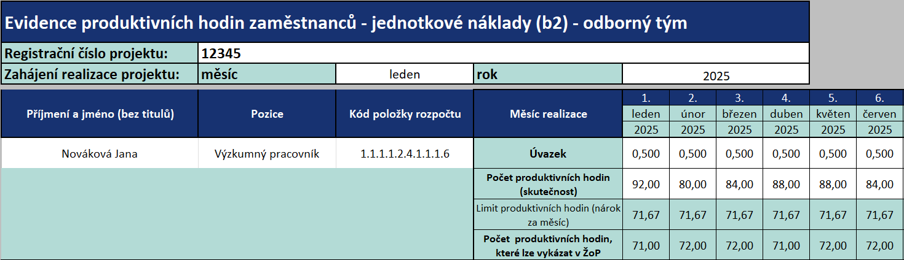
Evidence produktivních hodin
Povinná příloha ZoR projektu v případě zjednodušeného vykazování osobních nákladů na odborný tým formou jednotkových nákladů (b2).
Nárok do ŽoP dle řádku „Počet produktivních hodin, které lze vykázat v ŽoP“:
Notes:
Za každý kalendářní měsíc, pro který je vyplněn úvazek, vyplňte skutečný počet dosažených produktivních hodin. Počet produktivních hodin musí být v souladu se mzdovými výstupy. Na základě výše kumulativního limitu produktivních hodin a kumulativní výše skutečně dosažených produktivních hodin dochází automaticky ke stanovení počtu produktivních hodin, které lze vykázat v ŽoP.
Evidence produktivních hodin zaměstnanců při všech výpočtech zobrazuje hodnoty na dvě desetinná čísla. Do ŽoP je však v souladu s PpŽP, kap. 8.2.2. třeba zadávat pouze celé produktivní hodiny - zaokrouhlování provádí Evidence produktivních hodin zaměstnanců automaticky. Případná nevykázaná část hodiny (po zaokrouhlení na celé hodiny) je převedena do dalších měsíců v rámci daného 12měsíčního období.

Slide 198
SD-2 tipy
Výdaje na výpisech z bankovních účtů identifikujte v souladu s identifikací na soupisce SD-2.
Při krácení hrubé mzdy / platu nezapomínejte krátit alikvotní podíl SP, ZP, FKSP, pojištění odpovědnosti.
Nezapomínejte dokládat zdůvodnění mimořádných odměn – seznam za koho, za jaké období, důvod udělení odměny jednotlivě, výše odměny pro projekt.
Identifikaci kalendářního roku a měsíce, k němuž se vztahují osobní náklady uvádějte vždy ve formátu DD.MM.RRRR a vždy k 1. v měsíci, např. 01.06.2025.
Notes:
Nové pole „Počet hodin dovolené“ na soupisce SD-2. Nepovinné k vyplnění.
Hodiny OČR bez náhrady mzdy se na soupisce SD-2 nevykazují.

Slide 199
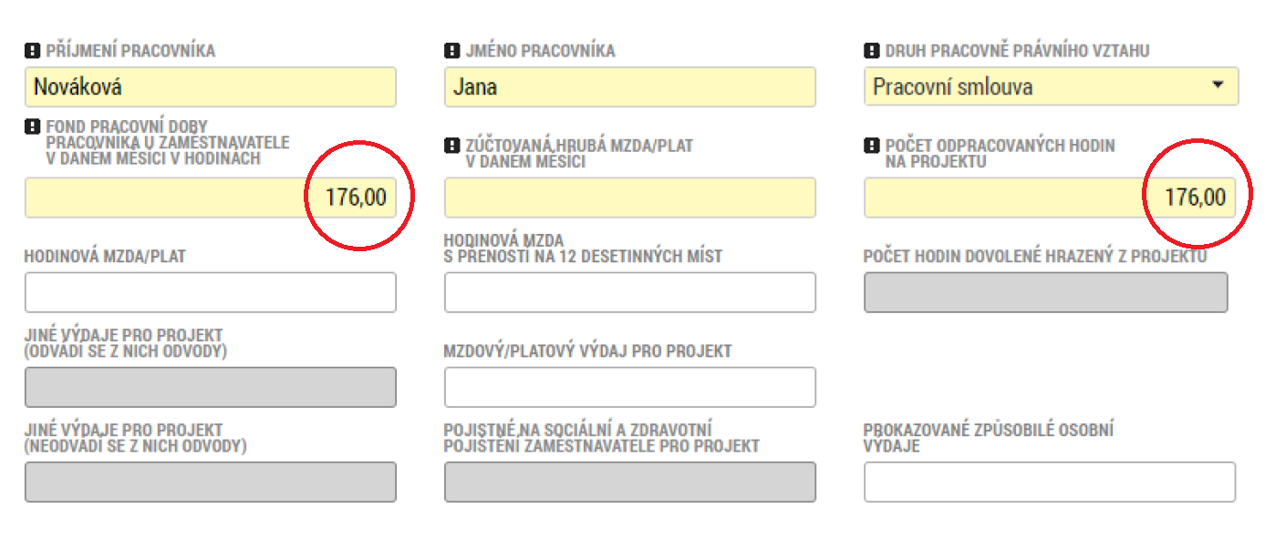
SD-2 tipy
Údaj v poli „Počet odpracovaných hodin na projektu“ zadávejte shodný s údajem v poli „Fond pracovní doby pracovníka u zaměstnavatele v daném měsíci
v hodinách“.
Do polí neuvádějte např. pro usnadnění hodnotu „1“.
Příjmení pracovníka | Fond pracovní doby pracovníka u zaměstnavatele v daném měsíci v hodinách | Počet odpracovaných hodin na projektu |  | Příjmení pracovníka | Fond pracovní doby pracovníka u zaměstnavatele v daném měsíci v hodinách | Počet odpracovaných hodin na projektu
Nováková | 176 | 88 |  | Nováková | 176 | 176
Kovář | 1 | 1 |  | Kovář | 88 | 88
Notes:
Pole „Fond pracovní doby pracovníka u zaměstnavatele v daném měsíci v hodinách“ je nutné vyplnit počtem hodin odpracovaných pro projekt, případně nemoci, odpovídající náhradě mzdy, kterou hradí zaměstnavatel a uplatňuje ji v projektu.
Pole „Počet odpracovaných hodin na projektu“ odpovídá počtu hodin, které platí zaměstnavatel, včetně hodin dovolené hrazené z projektu. Vyplněný údaj je shodný s údajem v poli „Fond pracovní doby pracovníka u zaměstnavatele v daném měsíci v hodinách“.
Důvodem je zamezení chybovosti a zohlednění automatických propočtů ISKP21+.

Slide 200
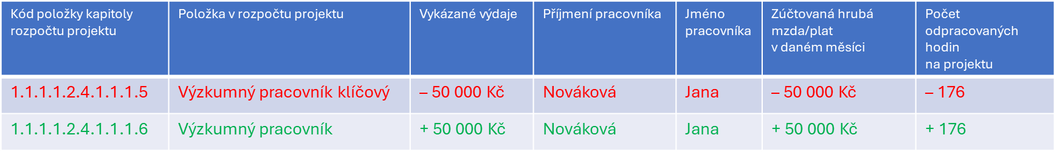
SD-2 tipy
Na záložce SD-2 v žádosti o platbu je umožněno vkládání záporných hodnot.
Odúčtování nárokované části dovolené nebo aktualizace čerpání chybně schválené rozpočtové položky.
Záporné částky na záložce SD-2 vždy okomentujte v poli Popis výdaje.

Slide 201
SD-3 Cestovní náhrady
Cestovní náhrady se zadávají v systému ISKP21+ na záložku SD-3 Cestovní náhrady.
Vyplňují se samostatně za každého pracovníka a za každou pracovní cestu.
Cestovní náhrady musí být v souladu s cíli projektu a musí být realizovány osobami zapojenými do projektu.
V OP JAK je možné výdaje na cestovní náhrady navázat i na soupisku SD-1, a to v případě výdajů nezahrnutých do vyúčtování služební cesty (výdaje hrazené zaměstnavatelem,
např. výdaje za ubytování, jízdné, cestovní pojištění).
Notes:
Účel pracovní cesty musí být v souladu s konkrétní aktivitou a cíli projektu.

Slide 202
Sd-3 Způsobilé přímé výdaje
Způsobilé přímé výdaje ve výzvách MeS/MeS pro ITI jsou pouze zahraniční cesty odborného týmu.
Náklady na tuzemské cestovné členů projektového týmu a náklady na zahraniční cesty členů administrativního týmu jsou ve výzvách MeS/MeS pro ITI paušálními náklady.
V případě zahraničních partnerů s finančním příspěvkem, kteří nejsou výzkumnými organizacemi, tj. jsou podpořeni dle blokové výjimky GBER, jsou cestovní náhrady celkově nezpůsobilé.
Notes:
Způsobilé jsou výdaje spojené se zahraničními pracovními cestami odborných zaměstnanců příjemce a zaměstnanců partnerů, přičemž zaměstnancem se rozumí také osoba, která má s příjemcem, popř. partnerem, uzavřenu dohodu o provedení práce či o pracovní činnosti, pokud je v této dohodě stanoveno, že tato osoba bude vykonávat služební cesty.
Přípustným místem realizace je území České republiky, aktivity projektu č. 1, 2, 3, 4 a 6 mohou být realizovány i mimo území České republiky, a to na území EU, dále na území států, které jsou součástí skupiny zemí přidružených k účasti v programu Horizont Evropa a na území Spojeného království Velké Británie a Severního Irska. Vybrané dílčí části aktivit projektu č. 2, 3, 4 a 6 je možné realizovat i mimo území ČR (EU i mimo EU). Mezi takovéto dílčí činnosti lze například uvést krátkodobé výjezdy na konference, workshopy, networking, sběr vzorků v zahraničí apod.

Slide 203
Sd-3 Způsobilé přímé výdaje
Způsobilé výdaje spojené s cestovními náhradami musí odpovídat cenám obvyklým v místě
a čase realizace projektu.
jízdní výdaje (výdaje za jízdenky veřejné dopravy ve 2. třídě, místenky, lehátka nebo lůžka, letenky v ekonomické třídě, jízdenky místní, výdaje související s použitím silničního motorového vozidla včetně využití taxi);
ubytování zpravidla v kategorii ***. Za způsobilou částku je obvykle možné považovat výdaje do částky 100 EUR/osoba/noc (v případě jiné měny částka odpovídající ekvivalentu
100 EUR).
Notes:
Za způsobilé je možné považovat pouze zahraniční cesty odborných pracovníků podílejících se na realizaci věcných aktivit projektu. Aktivní účastí se rozumí prezentace na konferenci, semináři, workshopu nebo např. účast na jednání s potenciálními partnery v souladu s aktivitami projektu. Odpovídajícím výstupem tak je např. prezentace, e-mailová komunikace, fotodokumentace apod.
Jízdní výdaje musí být spojené s dopravou na služební cestě.
Ubytování – Při překročení částky 100 EUR je vyžadováno doložení průzkumu trhu hotelových služeb v dané oblasti, zejména je pak tento průzkum vyžadován u hotelů vyšší kategorie (více jak ***), jako podklad pro posouzení způsobilosti. Více slide „Dokladování způsobilosti“.

Slide 204
Sd-3 Způsobilé přímé výdaje
stravné (nezapomínat krátit stravné za bezplatně poskytnutá jídla);
nutné vedlejší výdaje (parkovné, konferenční poplatky, dálniční poplatky apod.)
kapesné (při zahraničních cestách může zaměstnavatel poskytnout zaměstnanci kapesné
v souladu s pravidly pro poskytování cestovních náhrad při zahraničních cestách
dle zákoníku práce a souvisejících právních předpisů).
Notes:
Nutné vedlejší výdaje – výdaje související s předmětem pracovní cesty. Tyto výdaje lze hradit pouze na základě prokázaných úhrad účetních dokladů.

Slide 205
Sd-3 Způsobilé přímé výdaje
Výše způsobilých výdajů související s cestovními náhradami, u kterých mohou vznikat kurzové rozdíly, se stanovuje takto:
V případě poskytnutí zálohy na zahraniční pracovní cestu v cizí měně zaměstnanci českého subjektu se při vyúčtování této zálohy použije kurz ČNB platný v den poskytnutí zálohy;
v případě vyúčtování cestovních náhrad souvisejících se zahraniční pracovní cestou,
kdy nebyla zaměstnanci českého subjektu poskytnuta záloha, se při vyúčtování zahraniční cesty použije kurz ČNB platný v den nástupu zaměstnance na pracovní cestu.
Notes:
K určení výše způsobilých výdajů vycházejte zejména z toho, byla-li částka uhrazena v Kč nebo cizí měně. V případě, že byla částka uhrazena v Kč, je způsobilým výdajem celá zaplacená částka. V případě, že byla částka uhrazena v cizí měně, je způsobilým výdajem částka v Kč vypočtená jako součin částky v cizí měně užité k platbě a kurzu ČNB platného v den poskytnutí zálohy, resp. nástupu zaměstnance na pracovní cestu.
Kurzové rozdíly vzniklé pouze účetně z důvodu rozdílnosti použitého kurzu dle interní směrnice organizace a kurzu použitého při skutečné úhradě jsou způsobilými výdaji.

Slide 206
Sd-3 dokladování způsobilosti
Výdaje, u nichž celková částka vykazovaná jako způsobilá je vyšší než 20 000 Kč za jeden účetní doklad, dokládá příjemce:
daňové/účetní doklady;
doklady o úhradě;
další podpůrnou dokumentaci specifikovanou v rámci popisu dokladování jednotlivých druhů způsobilých výdajů v kap. 8.1.5. PpŽP (zejména průzkum trhu prováděný v místě plnění minimálně od 3 dodavatelů).
vnitřní směrnici upravující práva a povinnosti zaměstnanců při vyslání na pracovní cesty
a poskytování cestovních náhrad (pouze s prvním uplatněním výdaje).
Notes:
Výdaje, u nichž částka uplatňovaná jako způsobilý výdaj v rámci daného projektu je rovna nebo nižší než 20 000 Kč za jeden účetní doklad, jsou doloženy prostřednictvím jednotlivých soupisek dokladů v MS2021+, avšak k těmto výdajům se nedokládají elektronické verze dokladů, s výjimkou případů, kdy si doložení výdaje výslovně vyžádá ŘO.
Pokud ve výjimečných případech nelze doložit průzkum trhu, příjemce musí tuto skutečnost řádně zdůvodnit.
Pokud příjemce průzkum trhu nedoloží, neznamená to automatické krácení celého výdaje, avšak vystavuje se riziku krácení daného výdaje na cenu obvyklou dle průzkumu trhu provedeného ŘO.

Slide 207
Sd-3 dokladování způsobilosti
vystavený cestovní příkaz;
vyúčtování pracovní cesty;
zpráva o průběhu zahraniční pracovní cesty;
cestovní doklady (letenky, doklady o nákupu pohonných hmot apod.);
výdaje za ubytování (faktury, zjednodušené daňové doklady);
doklady o úhradě.
Doklady, které souvisí s realizací projektu, musí být označeny registračním číslem projektu
před jejich uplatněním v žádosti o platbu na soupisce SD-3.
Notes:
kopie technického průkazu vozidla, případně jiného osvědčení, které bude obsahovat informaci o kombinované spotřebě vozidla;
k nákupu letenek pro prokázání ceny v místě a čase obvyklé doložit printscreen z veřejného vyhledávače letenek a uvést/přiložit screenshot použitých parametrů vyhledávání;
pracovní smlouva nebo pracovní náplň s uvedením identifikace projektu – z důvodu doložení, že se jedná o člena odborného týmu projektu (dokládá se pouze v případě, že za tohoto člena odborného týmu nejsou nárokovány osobní náklady v přímých výdajích projektu;
v případě dokladování cesty soukromým vozidlem souhlas nadřízeného pracovníka s použitím takového vozidla.

Slide 208
Sd-3 „per diems“
Kryjí výdaje zahraničním expertům za ubytování, stravné a cestovné v ČR.
194 € dle aktuálního sazebníku.
Nejedná se o vyplácení cestovních náhrad zahraničním expertům, kteří s příjemcem
nebo partnerem uzavřeli pracovněprávní vztah pro projekt.
Pro přepočet cizí měny na Kč použijte kurzy platné pro vyplácení cestovních náhrad analogicky dle zákoníku práce.
Při pobytu experta v ČR delším než 2 měsíce je potřeba předchozí souhlas ŘO.
Notes:
V per diems není obsaženo cestovné zahraničního experta do ČR (např. na letiště) a zpět. Letenka příp. jízdenka na tuto cestu je způsobilým výdajem nad rámec per diems.
V případě proplácení cestovních náhrad zahraničním expertům je nutné vycházet z platných sazeb EU.
V případě, kdy zahraniční expert nezůstává přes noc, platí denní sazba ve výši 75 EUR na úhradu výdajů spojených s pobytem zahraničního experta v ČR stanovená v Nařízení Rady č. (ES, EURATOM) č. 1066/2006.
V případě, že je některý z výdajů realizován formou služby (např. ubytování, jízdní doklady v ČR, stravování, jízdní doklady do ČR a zpět apod.), čerpají se tyto výdaje primárně z položky rozpočtu určené na per diems v kapitole rozpočtu Cestovní náhrady. Pokud by měl příjemce alokovány finanční prostředky na jízdní výdaje do ČR a zpět v kapitole rozpočtu Nákup služeb, lze tyto výdaje čerpat také z této kapitoly.

Slide 209
Sd-3 „per diems“
Dokladování způsobilosti:
Smlouva se zahraničním expertem (nebo čestné prohlášení experta);
Dokumentace související s účastí zahraničního experta na konferenci, semináři a dalších akcích (např. pozvánka, program, fotodokumentace apod.);
Doklad o úhradě.
Notes:
Příjemce dokládá smlouvu se zahraničním expertem nebo podepsané čestné prohlášení zahraničního experta, kde bude uvedena identifikace akce, termín konání, prohlášení, že totožné náklady na tuto akci nebyly hrazeny expertovi žádným dalším subjektem. Je nutné specifikovat bankovní účet, na který mají být prostředky vyplaceny.

Slide 210
Sd-3 „per diems“ a časté nedostatky
Nejsou doložené podklady k aktivitě zahraničního experta. Příklad: Zahraniční expert je pozván na konferenci. Přiletí o 2 dny dříve a odletí 2 dny po konferenci. Je třeba doložit jaké aktivity vykonával v dny, kdy nebyla konference, a to ve vztahu k aktivitám projektu.
Proplácení výdajů, které jsou nezpůsobilé pro projekt. Příklad: Zahraničnímu expertu
z Itálie jsou proplaceny letenky „Itálie → ČR“ a „ČR → Finsko“. Expert do Finska pokračuje na další návštěvu. Letenka do Finska je nezpůsobilá. Příklad: Výdaj na večerní akci
s expertem, která nesouvisí s aktivitami projektu.
Ve smlouvě/čestném prohlášení chybí identifikace bankovního účtu experta. V takovém případě je třeba doložit čestné prohlášení o úhradě/přijetí částky, není-li vyplacena hotově proti výdajovému pokladnímu dokladu.

Slide 211
SD-3 Nezpůsobilé výdaje
Výdaje na zahraniční pracovní cestu v případech, kdy cesta není v souladu s cíli projektu
a současně není pro jejich dosažení nezbytná.
Výdaje na zahraniční pracovní cestu nejsou přiměřené, tj. nejsou vynaloženy v souladu
s principem hospodárnosti, efektivnosti a účelnosti a neodpovídají cenám v místě a čase obvyklým.
Výdaje na zahraniční pracovní cestu jsou spojené s financováním udržitelnosti projektů podpořených z tohoto nebo z předchozího programového období.
Notes:
Nesnížení stravného za každé bezplatné jídlo.
Neúčelné příplatky za letenky.
Neúčelné použití služeb taxi.

Slide 212
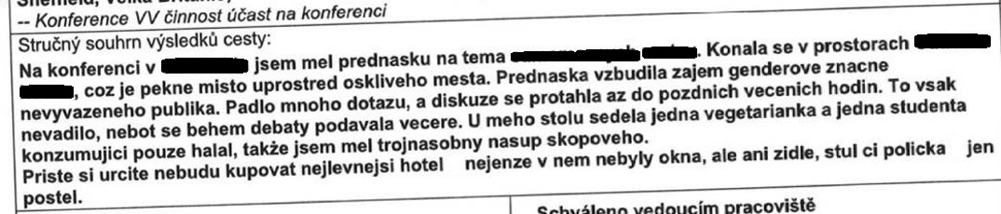
SD-3 časté nedostatky
Není doložena úhrada výdaje (výpis z bankovního účtu zaměstnance);
Není doložena zpráva z pracovní cesty, případně pouze obecná a stručná zpráva. Vždy popisujte konkrétní činnosti ve vztahu k projektovým aktivitám i s ohledem na délku pracovní cesty;
Notes:
Příklad NR popisu zprávy z pracovní cesty.

Slide 213
SD-3 časté nedostatky
Nejsou doloženy všechny výdaje z vyúčtování pracovní cesty;
Jsou doložené nečitelné nebo nekompletní doklady;
Nejsou doloženy výstupy z pracovní cesty (programy, prezentace, příspěvky) a chybí popis vazby na aktivity projektu v příslušné zprávě o realizaci;
Není doložené potvrzení o úhradě cestovních náhrad zaměstnanci, potvrzení o vyplacení zálohy a doplatku výdajů za pracovní cestu zaměstnanci, případně doklad o vypořádání přeplatku z poskytnuté zálohy zaměstnancem;
V odděleném účetnictví projektu nejsou všechny transakce související s přímo vykazovanými výdaji, zpravidla kurzové rozdíly.
Notes:
Příjemce je povinen účtovat odděleně od ostatních aktivit organizace veškeré transakce související s přímo vykazovanými výdaji a toto zaúčtování musí být v souladu s výdaji na soupisce SD-3.

Slide 214
SD-3 Tipy
Cestovní příkazy předkládejte odsouhlasené a podepsané, případně elektronicky potvrzené;
Dbejte na to, aby průzkumy trhu (ubytování, letenky) byly transparentní a průkazné;
Výdaje za ubytování dokládejte v souladu s kapitolou 8.1.1 PpŽP – obecná část (náhled potvrzení rezervace z webového objednávkového portálu je zpravidla nedostatečný);
Výdaje za použití TAXI nebo služeb Bolt, Uber, Liftago apod. je nutné vždy zdůvodnit;
V případě faktury s výdajem za více osob najednou (ubytování, letenky, pojištění atp.), označte na faktuře osoby související s projektem v případě, že celkový výdaj nesouvisí
s projektem.
Notes:
Průzkum trhu zahrnuje alespoň tři nabídky. Je hodnověrně doložen datum vytvoření průzkumu trhu.

Slide 215
Dotazy a odpovědi

Slide 216
Změnová řízení
Administrace projektů výzev MeS/MeS pro ITI

Slide 217
Změny projektu
Kap. 7.4 PpŽP, Uživatelská příručka ISKP21+ Žádost o změnu
Významnost změn (klasifikaci změny určuje ŘO):
Nepodstatné změny
Podstatné změny (významné)
Podstatné změny zakládající změnu PA – dopad do PA a jeho příloh vč. Základních parametrů projektu („ZPP“)
Potřeba administrace změnového řízení vs. informace k projektu v ZoR/ZZoR
Nejenom charakter, ale i relevanci a obsah změn (zejména složitějších a neobvyklých) doporučujeme v dostatečném časovém předstihu konzultovat s ŘO
Důležité je neslučovat změny s rozdílnou významností (pravidlo „(nej)vyšší bere“)
Princip „promítnutí předcházejících NPZ/PZ“* z pohledu rozpočtu uváděného v ZPP
Notes:
*Příjemce může požádat v rámci podstatné změny zakládající změnu PA, při které je měněn i rozpočet, také o promítnutí již provedených podstatných změn významných a nepodstatných změn rozpočtu, obsažených v aktuálním rozpočtu projektu v MS2021+. Toto bude v rámci dané podstatné změny zakládající změnu právního aktu ze strany příjemce adekvátním způsobem popsáno, např.: „Žádám o promítnutí doposud proběhlých změn, které v předchozích ŽoZ nebyly součástí změnového řízení s dopadem do právního aktu, do ZPP.“
Ideálně neslučovat, popřípadě po domluvě s ŘO

Slide 218
Účinnost změn
Datum účinnosti navrhuje a zadává do IS KP21+ příjemce projektu
Pokud účinnost změny není ze strany příjemce vyplněna (a odpovídajícím způsobem popsána) platí, že změna je účinná ke dni schválení ŽoZ ze strany ŘO
Relevantní provazba a popis v návaznosti na náplň dané ŽoZ
Nejdříve k datu zahájení realizace projektu (v 99,9 % případů irelevantní žádat
o PZ s účinností ke dni zahájení realizace projektu např. po 2 letech realizace projektu – ŘO posuzuje relevanci a charakter dané změny v souladu s činností daného projektu)
Schválení podstatné změny se řídí (mj. související pravidla) jejím věcným posouzením
Vliv na ne/možnost nárokování výdajů v ŽoP projektu/činností v ZoR projektu

Slide 219
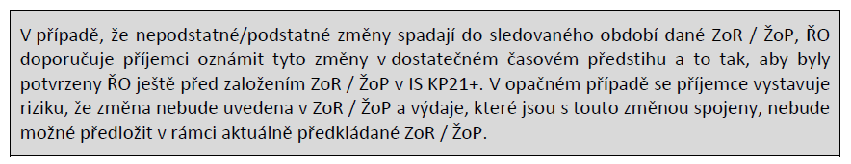
Změny projektu
Vrácení změn k dopracování na základě výzvy k doplnění (lhůta zpravidla 5 pracovních dnů dle charakteru a rozsahu nedostatků lhůta kratší/delší)
Potvrzení/Schválení ŽoZ automaticky nezakládá způsobilost výdaje realizovaného na základě provedené změny => způsobilost výdaje je posuzována až na základě relevantních dokumentů předložených v ŽoP/ZŽoP/ZoR/ZZoR.

Slide 220
Změny projektu – informace k zohlednění
Kapitola rozpočtu = souhrnná část rozpočtu (např. Nákup služeb) = část rozpočtu uvedená
v ZPP vs. položky rozpočtu (např. Servisní měření, Kalibrace atp.)
Dodržování stanovených limitů výzvy
Nelze provádět přesuny prostředků mezi přímými výdaji a:
a) paušálními náklady b) jednorázovými částkami pro AT
Nelze změnit stanovení ceny jednotky mzdy člena odborného týmu z jednotkového nákladu (b2) na individuální nastavení (a2); na nastavení dle ISPV (a1) pouze
ve výjimečných případech – řeší se operativně individuálně (PZ významná)
Přímé výdaje - Výdaje investiční | max. 30 % celkových způsobilých výdajů projektu
Kapitola rozpočtu Nákup služeb | max. 49 % celkových způsobilých výdajů projektu

Slide 221
Změny projektu – informace k zohlednění
Nelze změnit nastavení jednotkové sazby mezd z hodnot dle ISPV (a1) na formu jednotkového nákladu (b2)
Nelze přejmenovávat názvy rozpočtových položek
Nelze změnit účel dotace ani navýšit celkové způsobilé výdaje projektu (vč. navýšení způsobené přesuny v kap. 1.1.1, tj. výdajů tvořících základ pro výpočet paušálních nákladů)
Z položky „Rezerva pro osobní výdaje“ není příjemce oprávněn přesouvat prostředky
do jiných rozpočtových položek, než jsou položky týkající se osobních výdajů
Použít prostředky „Rezervy pro osobní výdaje“ pro navýšení jednotkové sazby je možné až od 25. měsíce realizace projektu (navýšení sazeb možné i z jiných položek, avšak při dodržení všech relevantních pravidel)
Nelze navýšit jednotkovou sazbu osobních výdajů v případě, že aktuálně platná jednotková sazba pro danou pozici byla překročena v rámci schválených ŽoP o více než 2 %

Slide 222
Změny projektu – informace k zohlednění
Není možné změnovým řízením do rozpočtu projektu zařadit rozpočtovou položku, která byla zcela odstraněna na základě hodnocení projektu ze strany HK
Nelze měnit závazky stanovené HK (neplatí pro změny rozpočtu – vždy však s objektivním zdůvodněním a s celkovou výjimkou bodu výše a dále v extrémně výjimečných případech, kdy příjemce vlivem např. působení vyšší moci nemohl ovlivnit vývoj situace)
Navýšení úvazku nad rámec 1,0 je možné pouze u členů odborného týmu, pouze do hodnoty 1,2 úvazku a pouze ve výjimečných a dostatečně odůvodněných případech
Správné rozlišení finančních/rozpočtových změn na základě stanovených typů změnových řízení a jejich pravidel (např. 15 % objemu kapitoly ze/do které jsou prostředky přesouvány počítat vždy ve vztahu k aktuálnímu rozpočtu uvedenému v ZPP)
Notes:
působení vyšší moci je nutné prokázat, změny těchto závazků mohou v určitých situacích znamenat snížení

Slide 223
Finanční změny projektu
Změny rozpočtu (přesuny v rozpočtu, vytvoření nové rozpočtové položky, navyšování/snižování jednotkových sazeb, snížení CZV…)
Změny finančního plánu (FP) včetně příp. změn sledovaného období pro předložení ZoR/ŽoP
Změna finančního milníku – pouze pokud zbývá více než 6 měsíců do konce období, pro které je stanoven nebo pokud zbývá méně času, tak pouze když a) je předkládána ŽoP/ZoR v dřívějším termínu b) mění se doba realizace projektu c) je žádáno o snížení CZV d) je prokázán zásah vyšší moci
Provádět kontrolu dodržení základních pravidel:
    Soulad celkových hodnot rozpočtu a FP
    Nepřečerpávání rozpočtových položek
    Soulad finančních rozpadů CZV s RoPD projektu
    Ve FP odpovídajícím způsobem upravovat jak část vyúčtování, tak záloh vč. správného rozlišení INV/NIV a uvádění správné výše CZV, dále dodržovat pravidlo „max. 30 % CZV“ z pohledu požadavku na zálohové platby se zohledněním schváleného a předkládaného vyúčtování

Slide 224
Obecná podoba změny
Důraz na jasné, srozumitelné a logické odůvodnění v souladu s pravidly výzvy
V případě zcela nových činností, rozpočtových položek, výstupů/výsledků nezapomenout relevantním způsobem popsat, proč tyto nebyly v plánu v rámci schválené žádosti o podporu
Proč je původní stav nevyhovující/neproveditelný? Z jakých důvodů bylo přistoupeno k tomu,
že původně plánovaná varianta bude nahrazena jinou činností/požadavky na jiné výdaje atp.?
Ilustrativní příklad: Příjemce místo služby za provedení datové analýzy navyšuje osobní výdaje
se zdůvodněním „Skutečnost byla jiná než plán.“ = nedostatečné odůvodnění změny pro její schválení
Samostatný dokument se zdůvodněním změny (viz omezení znaků daného pole v IS KP21+) možné doplnit vhodnými doplňujícími přílohami (tabulka s výpočty, graf, další relevantní podklady = obrazovka Dokumenty pro ŽoZ)
Původní stav
Nový stav
Odůvodnění
Proč a jak?

Slide 225
Obecná podoba změny
V odůvodnění změny nejenom popsat, ale celkově promyslet, vliv změny na další provázané skutečnosti, např. změna rozpočtu projektu = Má změna vliv na finanční plán? Pokud ano, má změna vliv na stanovené finanční milníky projektu?
Obecně zohledňovat vliv na KA a jejich výstupy/výsledky, indikátory, rozpočet
a finanční plán projektu
Pokud si příjemce není 100% jistý typem změny = neuvádí popis významnosti do textu odůvodnění
Rozlišovat obrazovky „Dokumenty“ a „Dokumenty pro ŽoZ“
Dokumenty = nové CV klíčových/excelentních pracovníků, Detailní rozpočet, popřípadě Studie proveditelnosti…
Dokumenty pro ŽoZ = Odůvodnění změny a jeho vhodné přílohy
Aktualizace údajů souvisejících s danou ŽoZ v rámci všech relevantních obrazovek projektu
Notes:
SP a další přílohy PA není nutné aktualizovat - rozvést

Slide 226
Specifika změn v MES/mes ITI
Kap. 7.4 PpŽP – specifická část
Podstatná změna:
    změna klíčového pracovníka, excelentního pracovníka nebo vedoucího výzkumného záměru (platí i pro zapojení nového pracovníka do projektu)
    změna výběrových kritérií pro klíčového/excelentního pracovníka na klíčové/excelentní pozici stanovených žadatelem
Nepodstatná změna:
    Změna člena realizačního týmu (vyjma změn klíčového pracovníka, excelentního pracovníka
    a vedoucího výzkumného záměru, které jsou změnami podstatnými významnými).
Nelze provádět přesuny finančních prostředků mezi rozpočtovými položkami s odlišným režimem podpory

Slide 227
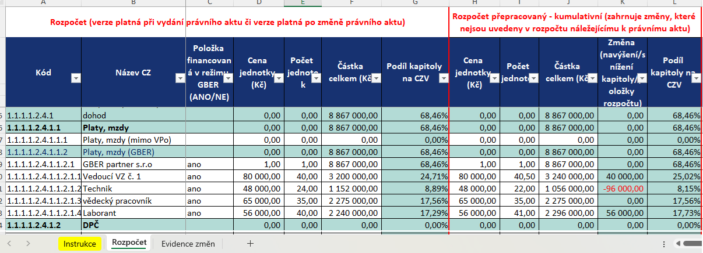
Specifika změny v MES/mes ITI
Detailní rozpočet

Slide 228
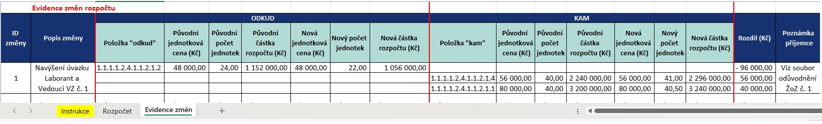
Specifika změny v MES/mes ITI
Detailní rozpočet

Slide 229
Nejčastější pochybení
Nedostatečné odůvodnění předložené ŽoZ, nedoložení potřebných příloh, popřípadě doložení na nesprávné obrazovky v IS KP21+, nesoulad CV s výběrovými kritérii
Spojení nepodstatné změny (navýšení cílové hodnoty indikátoru) s podstatnou změnou s vlivem na PA (snížení cílové hodnoty indikátoru či přesun z rozpočtové kapitoly nad 15 % CZV)
Předložená změna rozpočtu projektu generující přečerpání rozpočtu (nezohlednění všech výdajů daného projektu)
Nesoulad rozpočtu s předloženým finančním plánem, příp. chybně sestavený finanční plán projektu, nesoulad s Detailním rozpočtem
Předložená změna indikátorů projektu bez změny cílové hodnoty, příp. častěji bez změny popisu hodnoty indikátorů (rozlišovat komentář a popis hodnoty)
Přehlédnutí/Nezohlednění závazků HK (Zápis vč. Hodnoticí tabulky)

Slide 230
Dotazy a odpovědi

Slide 231
DĚKUJEME ZA POZORNOST
O474 – Oddělení projektů mezisektorové spolupráce
O445 – Oddělení koncepce výzev OP pro VŠ a VaV I
Jana Králová, Michaela Koudelková, Luboš Mach, Michal Dvořák; Helena Bezuchová, Andrea Lampertová
jméno.příjmení@msmt.gov.cz
Další informace o OP JAN AMOS KOMENSKÝ (2021-2027)
jsou dostupné na webových stránkách OPJAK.cz

